Slide 1

اسم المقرر
تطبيقات الحاسب الآلي في التعليم
استاذ المقرر
أ. منيب وصفي خصاونه
جامعة الملك فيصل
عمادة التعلم الإلكتروني والتعليم عن بعد
كلية التربية
1

Slide 2
المحاضرة الأولى
التعريف بالحاسب

Slide 3
محاور المحاضرة
مقدمة تاريخية لتطور الحاسب الآلي.
أجيال الحاسب الآلي.
مميزات الحاسب الآلي.

Slide 4
تعريف الحاسب الآلي:
هو جهاز إلكتروني Electronic Device تتم برمجته ليقوم باستقبال البيانات Data والتعليمات Instruction وتخزينها Storing ومعالجتها Processing واستخراج معلومات Information منها.

Slide 5
مقدمه تاريخية عن تطور الحاسب الآلي:
اشتق اسم الحاسب الآلي Computer من وظيفته الرئيسية التي اخترع من أجل المساعدة على القيام بها ، وهي (إجراء العمليات الحسابية) ، فقد كان الإنسان منذ قرون يفكر في اختراع آلة حاسبة قادرة على مساعدته في إجراء العمليات الحسابية بسرعة عالية ودقة متناهية.

Slide 6
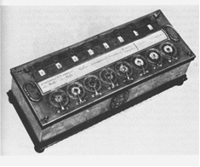
ففي عام 1642م توصل عالم الرياضيات الفرنسي باسكال Pascal إلى اختراع آلة حاسبة ميكانيكية تقوم بعمليتي الجمع والطرح فقط. (ألة بسكال)

Slide 7
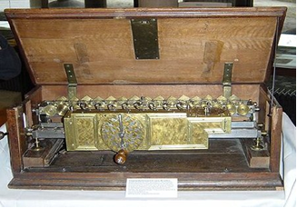
وفي عام 1694م توصل عالم الرياضيات الألماني ليبنز Leibniz إلى اختراع آلة حاسبة تفوق آلة باسكال، فقد كانت آلته الحاسبة تقوم - إضافة إلى الجمع والطرح - بإجراء عمليتي الضرب والقسمة. (ألة ليبنز)

Slide 8
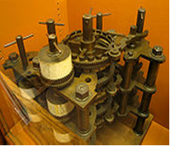
وفي عام 1835م توصل عالم الرياضيات والمهندس الميكانيكي الإنجليزي باباج Babbage إلى اختراع آلة حاسبة قادرة على إجراء العمليات الحسابية وطباعة الأعداد والنتائج ، وسماها (آلة الفروق).

Slide 9
وفي عام 1939م تمكن العالم الأمريكي آيكن Aiken من تطوير أول حاسب آلي قادر على إجراء العمليات الحسابية وتخزين البيانات في الذاكرة ، وقد تمت تسمية حاسبه (مارك1 Mark1 )، وبلغ طوله 15 مترا، وارتفاعه 2.4 مترا.

Slide 10
في عام 1946م توصل العالمان إيكرت Eckert وموشلي Mauchly إلى تصنيع أول حاسب آلي يستخدم التيار الكهربائي بدلا من التروس ، وقد تمت تسمية حاسبهما (المجمعة والحاسبة الإلكترونية العددية) وقد كان أسرع آلاف المرات من حاسبات التروس ، فقد كان ينفذ 5000 عملية حسابية في الثانية الواحدة ، ولكنه لم يكن يملك ذاكرة تخزينية ، وقد بلغ وزنه 30 طنا ، وكان يشغل مساحة 500 قدم مربع ، وكان يستهلك طاقة كهربائية مرتفعة.

Slide 11
وفي عام 1947م اقترح عالم الرياضيات الأمريكي نيومان Neumann استخدام النظام الثنائي المكون من عددين فقط بدلا من النظام العشري المكون من عشرة أعداد ، واقترح أيضا ذاكرة لتخزين التعليمات والبيانات.
ومنذ ذلك الحين أخذ الحاسب الآلي يزداد تطورا وصغرا وسرعة ، وتنوعت مهامه ووظائفه واستخداماته وتطبيقاته ، ومع ذلك فما يزال يحتفظ باسمه القديم الذي يشير إلى الوظيفة الرئيسية التي أخترع أساسا من أجلها "الحاسب".

Slide 12
وفي عام 1963م بدأت أول محاولة جادة لاستخدام الحاسب الآلي في التعليم من خلال النظام التعليمي في جامعة إيلينوي الأمريكية
وفي نفس العام أطلقت جامعة ستانفورد الأمريكية نظام باسم )التعليم بمساعدة الحاسب الآلي( Computer Assisted Instruction (CAI) ، وكان الغرض من هذا النظام تصميم مناهج تعليمية معتمدة على الحاسب الآلي في المرحلة الابتدائية في الرياضيات والقراءة على وجه الخصوص.

Slide 13
وفي أواخر السبعينات الميلادية تم اختراع الحاسبات المصغرة Microcomputers ، الأمر الذي انتقل بالاستخدامات التعليمية للحاسب الآلي إلى عصر جديد، حيث أخذ الحاسب الآلي يغزو المدارس والمنازل على المستوى العالمي مما ساهم في انتشار الاستخدامات التعليمية للحاسب الآلي منذ ذلك الحين إلى هذا اليوم.

Slide 14
أجيال الحاسب الآلي
جيل الحاسبات الميكانيكية (...-1937): الحاسب الآلي في بواكير اختراعه كان يعمل بصورة ميكانيكية, ولم يعتمد في تشغيله على الطاقة الكهربائية, ومن أمثلة تلك الحاسبات الآلية الميكانيكية آلة باسكال وآلة ليبنز وآلة الفروق لباباج وحاسب مارك 1.

Slide 15
جيل الصمامات المفرغة (1937-1957): في تلك الفترة بدأ تصميم وتشغيل الحاسب الآلي باستخدام التيار الكهربائي,
تم تصميم حاسبات ذلك الجيل اعتمادا على نظام عددي جديد, وهو النظام الثنائي, ومن أوائل الحاسبات المعتمدة عليه حاسب نيومان, وفي هذا الجيل بدأ ظهور الحاسب الآلي بشكل تجاري,

Slide 16
جيل الترانزستورات (1957-1965): رغم القفزة المرتفعة التي حققتها حاسبات جيل الصمامات المفرغة, إلا أن الصمامات المفرغة نتج عنها مشاكل كثيرة متعلقة بالكفاءة والحجم والسرعة واستهلاك الطاقة الكهربائية, ومن ثم فقد تم إدخال تقنية جديدة, تتميز بالكفاءة والصغر والسرعة, تلك هي تقنية الترانزستور, وفي بداية تلك الفترة تم استخدام الأشرطة الممغنطة كوسيلة لتخزين البيانات, ثم تطورت وسائل التخزين, فظهرت الأقراص الممغنطة, وظهرت لغة التجميع كلغة برمجة مستخدمة لتشغيل الحاسب الآلي.

Slide 17
جيل الدوائر الإلكترونية (1965-1972): تميزت تلك الفترة بظهور الحاسبات الشخصية Personal Computer PC, وتطورت لغات البرمجة ذات المستوى العالي لإدارة وتشغيل الحاسب الآلي, وفي تلك الفترة ظهرت شبكات الحاسب الآلي Computer Network، وأصبح بالإمكان الاتصال بالحاسب الرئيسي عبر نهايات طرفية.

Slide 18
جيل الذكاء الاصطناعي (1980-إلى عصرنا الحاضر): تشهد الثورة المعلوماتية في هذا العصر ظهور الروبوت Robot أو الإنسان الآلي, وهو عبارة عن حاسب آلي ذكي ذي قدرات عالية, تشبه إلى حد ما القدرات البشرية, ويعتمد عمله على الذكاء الاصطناعي وأنظمة الخبرة واللغات الطبيعية في تشغيله.

Slide 19
مميزات الحاسب الآلي
يتميز الحاسب الآلي عن غيره من الأجهزة الإلكترونية المختلفة بعدد من المميزات الرئيسية، ومنها:
1- القابلية للبرمجة: أبرز ميزة للحاسب الآلي, تجعله متميزا عن غيره من الأجهزة الإلكترونية, هي قابليته لاستقبال التعليمات, ثم معالجة البيانات المخزنة في ذاكرته من خلالها, ثم استخراج معلومات منها.

Slide 20
2- السرعة العالية: حيث يستطيع الحاسب الآلي تنفيذ آلاف الملايين من العمليات في الثانية الواحدة, وتقاس السرعة بوحدة الهيرتز.
3- الدقة المتناهية: إذا تمت برمجة الحاسب الآلي بصورة صحيحة فإنه يعطي نتائج دقيقة جدا لعمليات معقدة بدون أي نسبة خطأ.
4- التخزين الهائل: حيث يتمكن الحاسب الآلي من تخزين أحجام ضخمة من البيانات والمعلومات في ذاكرات صغيرة جدا, مع إمكانية البحث عنها واسترجاعها بسهولة.

Slide 21
5- التعامل اليسير: حيث يمكن لمستخدم الحاسب الآلي التعامل معه وتشغيله وإدارته بيسر وسهولة.
6- اقتصادية التكاليف: مقارنة بالأنظمة اليدوية فإن الإدارة والتشغيل باستخدام الحاسب الآلي توفر كثيرا من التكاليف الباهظة, مثل التقليل من عدد الموظفين وتخزين المعلومات في مساحات صغيرة وغير ذلك.

Slide 22
7- تحقيق الجودة: يحقق الحاسب الآلي ارتفاعا في مستوى الجودة بسبب السرعة في الوصول إلى المعلومات واتخاذ القرارات بناء عليها وسهولة التعامل مع العملاء ومتابعة العمل والإنتاجية وغيرها

Slide 23
العقل البشري والحاسب الآلي
هل العقل البشري يشبه الحاسب الآلي؟
هل تطور الحاسب الآلي يعيق من تطور النمو العقلي؟
بماذا يتميز الانسان عن الحاسب الآلي؟
هل يستطيع الحاسب الآلي أن يتفوق على العقل؟
هل يمكن أن نقارن بين العقل البشري والحاسب الآلي؟

Slide 24
مقارنة بين العقل البشري والحاسب
الحاسب الآلي
السرعة
الدقة
التمييز
التحليل
التفكير
حل الألغاز
الصوت والصورة
العقل البشري
السرعة
الدقة
التمييز
التحليل
التفكير
حل الألغاز
الصوت والصورة

Slide 25
المحاضرة ..الثانية..
الحاسب التعليمي

Slide 26
محاور المحاضرة
المحور الأول: المكونات البرمجية للحاسب الآلي.
المحور الثاني: استخدام الحاسب الآلي في التعليم.
المحور الثالث: مراحل تطبيق الحاسب التعليمي.

Slide 27
المكونات البرمجية للحاسب الآلي
برمجيات نظم التشغيل: وهي البرامج التي تمكن الحاسب من إدارة وحداته المختلفة, ومن أكثر برامج أنظمة التشغيل شهرة برامج DOS و Windows و Unix.

Slide 28
البرمجيات المساعدة Assistant Programs: وهي البرامج التي تساعد أنظمة التشغيل على أداء مهامها المتعددة, مثل لغات البرمجة Programming Languages ومترجماتها Compilers, وبرامج إعداد المكونات المادية وتهيئتها Drivers.

Slide 29
البرمجيات التطبيقية Application Programs: وهي البرامج المصممة للقيام بمهمة معينة, مثل برامج معالج النصوص والجداول الإلكترونية والعروض التقديمية وقواعد البيانات والنشر المكتبي وتصميم الأشكال والوسائط المتعددة والعمليات الإحصائية.

Slide 30
مهام برامج نظم التشغيل
- عند تشغيل الحاسب الآلي يعمل نظام التشغيل - بالتنسيق مع المعلومات في ذاكرة ROM - بتشغيل الوحدات المختلفة
- يوفر نظام التشغيل واجهة سهلة الاستخدام؛ ليتمكن المستخدم من التعامل مع الحاسب الآلي بيسر وسهولة
- يشرف نظام التشغيل على سير العمليات المختلفة, مثل عمليات الإدخال والتخزين والمعالجة والإخراج
- يتحكم نظام التشغيل في إدارة ذاكرة الحاسب الآلي من حيث: تخصيص قسم من الذاكرة لكل برنامج, ومراقبة تنفيذه, وإعطاء أولوية لبعض البرامج

Slide 31
- يساعد نظام التشغيل على تحميل البرامج التطبيقية من وحدات التخزين المساعدة إلى ذاكرة RAM والاستفادة منها
- يسمح نظام التشغيل للمستخدم بتشغيل عدة برامج تطبيقية في الوقت الواحد, وهو ما يسمى بمبدأ المهام المتعددة Multitasking
- ينسق نظام التشغيل التعامل مع النهايات الطرفية Terminals من حيث استقبال مدخلاتها ومعالجتها - حسب البرامج المناسبة لها - وإخراج نتائجها, وهو ما يسمى بمبدأ البرمجة المتعددة Multiprogramming
- يتيح نظام التشغيل المشاركة في موارد الحاسب الخادم للحاسبات العميلة

Slide 32
البرامج المساعدة
المترجم برنامج يقوم بتحويل برنامج مكتوب بإحدى لغات البرمجة - يسمى البرنامج المصدر Source Program - إلى برنامج مشفر بلغة الآلة التي يفهما الحاسب الآلي - يسمى البرنامج الهدف Target Program

Slide 33
برامج إعداد المكونات المادية هي برامج تقوم بتعريف الحاسب الآلي على الوحدات المادية المتصلة به, تسمى المعرِّف أو المشغِّل Driver, وقد تطورت نظم التشغيل حاليا, فأصبحت قادرة على التعرف على الوحدات المتصلة بالحاسب الآلي بصورة تلقائية

Slide 34
البرامج التطبيقية
معالج النصوص: برنامج يقوم بتحرير النصوص - الكلمات والجمل والفقرات - وتنسيقها وإعدادها, وقد أضيفت للبرنامج خصائص كثيرة, مثل التعامل مع الجداول والصور والأشكال ودمج المراسلات وغيرها.
الجداول الإلكترونية: برنامج يقوم بإعداد جداول, بحيث يتم التعامل معها إلكترونيا, فيسمح البرنامج بالقيام بالعمليات الحسابية المختلفة وكتابة الدوال الرياضية وإنتاج المخططات التوضيحية.

Slide 35
العروض التقديمية: برنامج يقوم بتصميم وإنتاج شرائح, تحتوي على عناصر متنوعة, مثل النصوص والجداول والصور والفيديو والصوت, وعرضها بطرق جذابة ومشوقة.
قواعد البيانات: برنامج يقوم بإنشاء وتنظيم بيانات مرتبطة ببعضها البعض, مثل قاعدة بيانات طلاب جامعة, والبحث فيها واستخلاص معلومات منها.

Slide 36
النشر المكتبي: برنامج يقوم بتصميم وإنتاج وثائق رسومية بجودة عالية, مثل الخرائط والنشرات والبطاقات والمجلات وصفحات الغلاف وبطاقات الأعمال.
الوسائط المتعددة: برامج تقوم بإنشاء ومعالجة وعرض ملفات الصوت والرسوم الثابتة والمتحركة والصور والفيديو.

Slide 37
ما الحاجة إلى استخدام الحاسب الآلي في التعليم؟
محاور حددت العلاقة بين الحاسب والمنظومة التعليمية:
1- التعلم عن الحاسب الآلي: تدريس الحاسب كمقرر دراسي (تاريخه، وظائفه، مكوناته، صيانته، تطبيقاته .. الخ)
2- التعلم من الحاسب الآلي: أو التعليم بمساعدة الحاسب عن طريق تقديم المعلومات والأنشطة والبرامج (اتجاه واحد من الحاسب إلى المتعلم)

Slide 38
3- التعلم مع الحاسب أو بالحاسب الآلي: دور الحاسب هو دور الشريك للمتعلم الذي يقوم بالمبادرة التعليمية كوسيلة تعليمية أو وسيط تعليمي ( اتجاهين بين الحاسب والمتعلم) وهو ما يسمى بالتفاعل الاجتماعي.
4- الإدارة التعليمية بمساعدة الحاسب الآلي:
يتم استخدام الحاسب الآلي في تسيير وتيسير العملية الإدارية في المؤسسة التعليمية مثل ( تسجيل المقررات، حفظ سجلات الطلاب، متابعة حضور الطلاب وغيابهم، تصميم الجداول الدراسية وإدارة شؤؤن الموظفين .... الخ)

Slide 39
إذا تولى المتعلم قيادة الموقف التعليمي وأمسك بزمامها وقام بأدوار إيجابية فيها كان هذا المحور تعلما مع أو بالحاسب الآلي، أما إذا تولى الحاسب الآلي قيادة الموقف التعليمي وسار بالمتعلم في أرجائها واقتصر دور المتعلم على الاستجابة لتوجيهات الحاسب الآلي كان هذا المحور تعلما من الحاسب الآلي.

Slide 40
أسباب دخول الحاسب التعليمي في المؤسسات التعليمية:
السبب الاجتماعي: ويقصد به إعداد المتعلم ليكون مؤهلا لأن يتبوأ مكانا مناسبا في مجتمعه، وذلك لأن من مهام المدارس إعداد الطالب للحياة الاجتماعية ، ويمكن تحقيق هذه المهمة بتدريس المتعلمين أساسيات استخدام الحاسب الآلي.

Slide 41
2. السبب المهني: ويقصد به إكساب المتعلم معرفة بعلم الحاسب الآلي وتطبيقاته وبرمجته ، حتى يتمكن من تشغيله وإدارته والتحكم فيه للأغراض العملية حسب احتياجات سوق العمل.

Slide 42
السبب التعليمي: ويقصد به توظيف الحاسب الآلي في تدريس جميع التخصصات المختلفة من أجل تطوير العملية التعليمية والوصول بها إلى مستوى متقدم، وفي هذه الحالة تستخدم الحاسبات الآلية وبرامجها كمساعد للمعلم للقيام بالتدريس.

Slide 43
4. المساعدة في تغيير نظام التعليم برمته: ويشمل هذا التغيير المرتقب تطوير المناهج الدراسية وتنوع طرق التدريس والارتقاء بالإدارة المدرسية وغير ذلك.

Slide 44
5. تطوير صناعة تقنية المعلومات: وذلك بتأهيل عدد من المهندسين الذين يستطيعون بناء الحاسبات الآلية وتجميعها وصيانتها ، وعدد من المبرمجين الذين يملكون المهارة الكافية في تطوير برمجيات الحاسب الآلي المختلفة ، وعدد من المستخدمين القادرين على استخدام الحاسب الآلي بكفاءة.

Slide 45
مراحل تطبيق الحاسب التعليمي:
مرحلة البداية: حيث لا يزال المعلمون يستخدمون المناهج المقررة بحذافيرها ، ويؤدون شروحهم بطريقة الإلقاء التقليدية ، وعندما يريدون التحول إلى تطبيق الحاسب التعليمي فإنهم يواجهون مصاعب تتعلق بالمنهج الدراسي والمهارات الحاسوبية.

Slide 46
2. مرحلة التبني: حيث يرتفع لدى المعلمين مستوى الاهتمام والتفكير بكيفية تطبيق الحاسب التعليمي في التدريس اليومي ، فيبدأون باستخدام البرامج السهلة مثل معالجات النصوص والعروض التقديمية ، ويتعرضون للمشاكل التقنية البسيطة ، فيشعرون بالحاجة للتدريب التقني والدعم الفني.

Slide 47
مرحلة التأقلم: حيث ترتفع نسبة تطبيق الحاسب التعليمي داخل الصف، وتتنوع البرامج الحاسوبية المستخدمة مثل قواعد البيانات وبرمجيات الوسائط المتعددة ، ويدرك المعلمون أهمية إعادة صياغة المناهج الدراسية لتتوافق مع عملية تطبيق الحاسب التعليمي في تدريسها.

Slide 48
4. مرحلة المناسبة: حيث يتكون لدى المعلمين والمتعلمين اتجاه إيجابي تجاه الحاسب الآلي في العملية التعليمية، ويحتل الحاسب التعليمي لديهم مكانا بارزا لتنفيذ الأنشطة التعليمية المختلفة.

Slide 49
5. مرحلة الاختراع: حيث يتمكن المعلمون من التجديد والابتكار في أساليب التعليم باستخدام الحاسب التعليمي، وينمو عندهم اتجاه بأن المعرفة لا تنقل من المعلم إلى المتعلم، بل يبنيها المتعلم بمساعدة المعلم عبر التقنيات الحاسوبية المتطورة.

Slide 50
العوامل المؤثرة على تطبيق الحاسب التعليمي:
عوامل خارجية: تتعلق بالبيئة المدرسية كالمشاكل التقنية والميزانيات المخصصة والدعم الإداري.
عوامل داخلية: تتعلق بالخصائص الشخصية للمعلمين كاتجاهاتهم نحو الحاسب الآلي ومهاراتهم في استخداماته وثقتهم في إمكاناته التعليمية.

Slide 51
العوامل المؤثرة على دمج الحاسب الآلي في العملية التعليمية :
تدريب المعلمين على دمج التقنيات الحاسوبية في التدريس.
الدعم الفني والصيانة الفورية للأجهزة.
التجهيزات المادية من أجهزة وبرامج.
التحديث الدوري للأجهزة والبرامج.
الحوافز المالية والمكافآت التشجيعية للمعلمين.

Slide 52
الدعم الإداري للمعلمين.
المستوى الثقافي للطلاب وأولياء أمورهم.
اتجاهات الطلاب نحو الحاسب الآلي.
خبرة المعلمين الحاسوبية.
آراء المعلمين نحو دور الحاسب التعليمي في التدريس.

Slide 53
المحاضرة الثالثة
البرمجيات التعليمية

Slide 54
محاور المحاضرة
المحور الأول: البرمجيات التعليمية وأنواعها
المحور الثاني: ايجابيات الحاسب التعليمي
المحور الثالث: سلبيات الحاسب الآلي

Slide 55
البرمجيات التعليمية Educational Software
البرمجيات التعليمية هي دروس أو وحدات أو مقررات دراسية يتم تصميمها وإنتاجها بواسطة الحاسب الآلي.

Slide 56
أنواع للبرمجيات التعليمية
- برمجيات التعلم الخصوصي الفردي Tutorial
- برمجيات التدريب والممارسة Drill & Practice
- برمجيات المحاكاة Simulation
- برمجيات حل المشكلات Problem Solving
- برمجيات الألعاب التعليمية Educational Games

Slide 57
برمجيات التعليم الخصوصي الفردي Tutorial :
سمي هذا النمط بهذا الاسم لان يقوم بدور المعلم الخاص، و الطالب هو المتحكم في نوعية المعلومات التي يريد تعلمها و في كيفية عرضها، وهذه النوعية من البرامج قابلة للتكيف مع المستوى العلمي للطالب و سرعة إدراكه ، إلا أنها مصممة لتقديم مفاهيم عملية جديدة لم يسبق للمتعلم دراستها من قبل

Slide 58
و تسير معظم برمجيات التعليم الخصوصي الفردي في الخطوات الأربع التالية :
تقديم المعلومات المراد تعلمها
إرشاد الطلاب و توجيهم
تدريب الطلاب
تقويم أداء الطلاب بشكل عام

Slide 59
تصمم برمجيات التعليم الخصوصي الفردي بطريقتين:
(أ): التصميم الخطىLinear Design
وهو من أبسط أساليب تصميم البرامج, ولكنه يُلزِم جميع المتعلمين بالسير في نفس الخطوات التعليمية في البرنامج, وفي نفس الترتيب للمعلومات والأمثلة والتدريبات, ويتميز هذا النوع من التصميم بالقدرة على التحكم التام في جميع إجراءات عملية التعلم.

Slide 60
(ب) التصميم المتفرغ Branching Design
تعد اختيارات التفرغ في البرنامج من أهم العوامل التي تعتمد عليها قدرة البرنامج على تقديم تعليم فردى ، و يقصد بالتفريغ داخل البرنامج قدرته على التقدم إلى الأمام أو الرجوع للخلف أو الذهاب إلى أي نقطة في البرنامج بناء على طلب المتعلم .

Slide 61
مميزات برمجيات التعليم الخصوصي الفردي
- تفوقها في تعليم الحقائق والنظريات بطريقة منظمة ومرنة وسهلة.
- تقديم تعليم فردي يتناسب مع أنماط التعلم المختلفة للمتعلمين.
- إتاحة الفرصة للمتعلم بأن يسير في تعلمه وفق سرعته الخاصة وقدراته الذهنية والتحصيلية.
المساعدة على حل مشكلة الصعوبات التي تواجه المتعلمين من خلال التغذية الراجعة الفورية.
تجاوز عيوب الحصة التدريسية التقليدية, مثل سرعة المعلم في شرح المعلومات وعدم رغبته في تكرارها.
- القضاء على المشكلات الطلابية, مثل الإحجام عن المشاركة والقلق والخوف.

Slide 62
عيوب برمجيات التعليم الخصوصي الفردي
حاجتها إلى جهد كبير ووقت طويل ومعلومات وفيرة لإعدادها وتصميمها .
حاجتها إلى أسلوب يجعل المتعلم يعتمد على نفسه وهذا يتطلب توفير كافه التوجيهات والتعليمات التي يحتاج إليها المتعلم , خاصة وأنه يستخدمها عادة في غياب المعلم .
لا تحقق جميع الأهداف التعليمية بمختلف مستوياتها , خاصة الأهداف التعليمية التي تتعلق بتنمية المستويات العليا للتفكير لدى المتعلم .

Slide 63
برمجيات التدريب والممارسة Drill & Practice:
يفترض هذا النوع من البرمجيات أن المتعلم درس موضوعا ما, ولديه الرغبة في إتقانه والتدرب عليه, ومن ثم فإن هذه النوعية من البرامج تقوم بتقديم عدد كبير من الأسئلة والتمارين والتدريبات حول الموضوع، وتتمحور مهمة المتعلم حول الإجابة عنها والسير قدما نحو إتقان الموضوع, ويصاحب كل إجابة يقوم بها المتعلم تقديم معلومات التغذية الراجعة المناسبة حول استجاباته.

Slide 64
مميزات برمجيات التدريب والممارسة
- يراعي الفروق الفردية بين المتعلمين من خلال تقديم مجموعة من الاختبارات القبلية لتحديد مستوى المتعلم.
- يقدم للمتعلم تدريبات عديدة - دون ملل - على المهارات التي سبق له تعلمها.
- يتم تعزيز استجابات المتعلم الإيجابية والسلبية فوراً, فيتعرف على أخطائه مباشرة.
يعطي المتعلمين فرصة للعمل بشكل مختلف عن أسلوب العمل التقليدي عن طريق الورقة والقلم.
- تتميز بكفاءة عالية وفاعلية في تعليم المتعلمين منخفضي التحصيل للوصول بمستواهم إلى مستوى الإتقان.

Slide 65
عيوب برمجيات التدريب والممارسة
- تعتمد على اختبارات الاختيار من متعدد لا على استقبال إجابات مفتوحة من المتعلم ينشئها بنفسه، وبذلك فإن هذه البرامج لها قدرة محدودة على تقويم أداء المتعلم.
- لا يساعد هذا النمط على تنمية مهارات الإبداع والابتكار لدى المتعلم.

Slide 66
برمجيات المحاكاة Simulation:
يقدم هذا النوع من البرمجيات بيئة افتراضية تحاكي البيئة الواقعية الحقيقية التي قد يصعب على المتعلم اكتشافها وسبر أغوارها إما لخطورتها - كبعض التجارب الكيميائية - أو استحالة ممارستها - كدراسة تركيب المفاعل النووي والتحكم في متغيراته - أو لارتفاع تكلفتها أو لعدم توفرها أو لأي عائق آخر يمنع من الاندماج الحقيقي فيها.

Slide 67
مميزات برمجيات المحاكاة Simulation
- تقديمها الواقع الحقيقي بصورة قريبة وبدون أخطار أو تكاليف أو عوائق.
- توظيفها لإمكانيات الحاسب الآلي ووسائطه المتعددة بشكل مكثف.
- قدرتها على تمكين المتعلم من استيعاب المواضيع المقدمة له بصورة جيدة.

Slide 68
عيوب برمجيات المحاكاة Simulation
المحاكاة غير الغنية بنشاطات تعليمية جيدة تؤدي إلى نقص الدافعية وعدم توضيح المبادئ التعليمية.
- حاجتها إلى وقت طويل لإعدادها وتجهيزها وتنفيذها ومناقشة وتقييم الأداء.
- تتطلب معلما لديه قدرة تنظيمية عالية وقيادة واعية.
- تتطلب أجهزة ومعدات ذات مواصفات خاصة, وكذلك فريق عمل من المعلمين والمبرمجين وعلماء النفس وخبراء المناهج وطرق التدريس وخبراء المادة, ولا يخفى ما في ذلك من وقت وجهد وتكلفة مالية كبيرة.

Slide 69
برمجيات حل المشكلات Problem Solving:
يعتمد هذا النوع من البرمجيات على عرض مشكلة أمام المتعلم تتعلق بمحتوى دراسي معين, ثم يبدأ المتعلم في وضع حلول لها من خلال تحديد المشكلة وتحليلها, وقد تقوم البرمجية بوضع الخطوات الأولى لحل المشكلة من خلال تقديم معلومات كافية وأدوات لازمة للوصول إلى حل المشكلة, ممهدة الطريق أمام المتعلم ليختبر حلولا مختلفة وبدائل متعددة إلى أن يصل إلى الحل الصحيح, وتؤدي هذه البرمجيات دورا ملموسا في تنمية التفكير التحليلي والإبداعي.

Slide 70
مميزات برمجيات حل المشكلات
- تثير لدى الطلبة حب الاستطلاع والاستماع بالعمل.
- إثارة التفكير الواسع لدى الطلبة .
- تنمي لدى الطلبة اتجاهات التفكير العلمي ومهاراته.
- تدرب الطلبة على مواجهة مشكلات الحياة الواقعية.
- تنمي عند الطالب مهارات النقد والتحليل والمقارنة.
- تربط التدريس بواقع الحياة, وتدرب الطلبة على مواجهة مشكلاته.

Slide 71
عيوب برمجيات حل المشكلات
- يناسب المستويات العليا من التعليم العام, ويتطلب خلفية جيدة في الحاسب لدى المتعلم
يناسب الطلاب المتميزين بالذكاء والتفوق والقدرة على التفكير, دون غيرهم من ذوي القدرات المحدودة.
- لا يمكن استخدامه مع كل المقررات الدراسية, فهو مناسب لبعضها

Slide 72
برمجيات الألعاب التعليمية EducationI Cames
يعرض هذا النوع من البرمجيات المحتوى التعليمي على شكل لعبة في قالب ترفيهي يتنافس فيه المتعلمون من خلال الإجابة عن أسئلة وتمارين , وتتسم تلك البرمجيات بالإثارة والتحفيز والدافعية وتنمية مهارات التفكير السريع ومن الأمثلة على هذه البرمجيات المنافسة بين المتعلمين على معرفة وتحديد أسماء وعواصم دول العالم من خلال عرضها على الخريطة .

Slide 73
مميزات برمجيات الألعاب التعليمية
- يقوم المتعلم بالمشاركة الايجابية والفعالة في الحصول على خبرات جديدة.
- يصاحب التعلم عن طريق الألعاب عملية استمتاع وترفيه, وتخلو من الملل والرتابة.
- يسيطر هذا النشاط على مشاعر المتعلم وأحاسيسه, الأمر الذي يؤدي إلى زيادة الاهتمام والتركيز.
- يساعد هذا النمط في كثير من الأحيان على إتاحة فرصة التعلم للأشخاص الذين لا تجدي معهم الطرق التقليدية في التعليم لحاجتهم إلى مزيد من الإثارة والمشاركة لكي يتم التعلم.
- تساعد الطلاب على تكوين اتجاه إيجابي نحو الحاسب الآلي والعملية التعليمية.

Slide 74
عيوب برمجيات الألعاب التعليمية
- حجم المعلومات أو المهارات التي تقدمها هذه النوعية من البرمجيات قليلة، ومن ثم تنمى جزءاً صغيراً أو قدراً قليلاً من المهارات في وقت كبير نسبياً ومن خلال العديد من الإجراءات.
- إعدادها يحتاج إلى وقت كبير وجهد أكبر.
- تناسب المراحل الأولى من التعليم العام دون باقي المراحل التعليمية الأخرى.

Slide 75
إيجابيات الحاسب التعليمي:
تفريد التعليم: يسمح الحاسب التعليمي للمتعلم أن يسير في العملية التعليمية حسب قدرته، ويتيح له أن يعيد الموقف التعليمي عدة مرات حسب رغبته.

Slide 76
2. إتقان التعلم: يتيح التعلم بمساعدة الحاسب الآلي أن يتنقل المتعلم بين أجزاء المحتوى التعليمي حسب إمكاناته، فإذا أتقن جزءا وتجاوز اختباراته انتقل إلى الجزء الذي يليه، فتضمن هذه المنهجية أن يتقن المتعلم ما يتعلمه.

Slide 77
3. مراعاة الفروق الفردية بين المتعلمين: تتميز البرمجيات التعليمية بإمكانية تقديم المحتوى التعليمي بمستويات مختلفة من حيث الصعوبة والعمق، الأمر الذي يتيح للمتعلم اختيار المستوى المناسب له ثم الارتقاء فيها حسب تحصيله.

Slide 78
المشاركة التفاعلية النشطة: لا تقتصر البرمجيات التعليمية على تقديم المحتوى التعليمي في اتجاه واحد من المعلم إلى المتعلم، بل إنها تتضمن أنشطة وتمارين وتدريبات، تقتضي أن يتفاعل المتعلم معها تفاعلا إيجابيا نشطا.

Slide 79
5. التغذية الراجعة الفورية: يقدم الحاسب التعليمي للمتعلم تقييما فوريا لإجاباته، وتتخذ التغذية الراجعة أشكالا متعددة، فقد تكون تصفيقا أو رسوما متحركة، وقد تكون إيجابية أو سلبية، ومن المهم أن تدفع التغذية الراجعة بالمتعلم نحو مزيد من التعلم.

Slide 80
6. تجنب المواقف الحرجة: قد يغلب على المتعلم عنصر الخجل أو الخوف أو الرهبة من بعض المواقف التعليمية التي يتعرض لها في التعليم التقليدي ، فيمكن للتعلم بمساعدة الحاسب الآلي أن يعينه على تجاوز تلك المواقف الحرجة.

Slide 81
الوسائط المتعددة: يوفر الحاسب التعليمي للمتعلم بيئة تعليمية غنية بالوسائط المتعددة من نصوص وأصوات ورسوم متحركة وصور وفيديو، ويقدمها في قالب من التشويق والتحفيز، الأمر الذي يرفع مستوى التحصيل الدراسي لدى المتعلمين.

Slide 82
8. توفير الوقت والجهد: يقوم الحاسب التعليمي بدور كبير في توفير وقت وجهد المعلم والمتعلم، فمثلا عندما يتم تصميم وإنتاج البرمجيات التعليمية وفق منهجية علمية فإن دمجها في العملية التعليمية توفر وقتا وجهدا لكل من المعلم والمتعلم.

Slide 83
9. تشجيع الابتكار والإبداع: يتميز الحاسب الآلي بكثرة لغات البرمجة وأدوات التأليف وبرامج الوسائط المتعددة، ويؤدي إتقانها واستخدامها إلى ارتفاع مستوى الابتكار والإبداع والثقة بالنفس لدى المتعلمين.

Slide 84
سلبيات الحاسب التعليمي:
ارتفاع التكاليف: يتطلب التعليم بمساعدة الحاسب الآلي تجهيزات مادية كثيرة كأجهزة الحاسب الآلي وشبكات الاتصالات وبرامج التشغيل وغيرها ، الأمر الذي يستدعي تخصيص ميزانيات كافية لهذا الغرض.

Slide 85
2. قصوره عن تدريس بعض المواد: تحتاج بعض المواد الدراسية التدريب على مهارات حركية وتجارب معملية كمواد الكيمياء والفيزياء والأحياء والتربية البدنية ، وحيث إن الحاسب الآلي يقتصر على الجوانب العقلية والوجدانية فإنه يقصر عن تدريس عدد من المواد الدراسية التي تتطلب مهارات أخرى.

Slide 86
تدني مستوى التفاعل الدراسي: عندما تتباعد المسافات بين المعلم والمتعلم وتختلف أوقات مشاركتهما في الموقف التعليمي فإن مستوى التفاعل بين المتعلم والمعلم من جهة وبين المتعلم والمحتوى التعليمي من جهة أخرى تنحدر إلى مستويات دنيا ، الأمر الذي ينعكس سلبا على مستوى التحصيل الدراسي.

Slide 87
4. ضعف التواصل الاجتماعي: عندما يهيمن الحاسب الآلي على العملية التعليمية فإن مهارات التواصل الاجتماعي بين المعلم والمتعلم من جهة وبين المتعلمين أنفسهم من جهة أخرى تضعف بشكل ملحوظ.

Slide 88
5. ندرة البرمجيات التعليمية المناسبة: تتوفر في الأسواق برمجيات تعليمية كثيرة، ولكنها تتفاوت فيما بينها من حيث قوة المحتوى العلمي وجودة التصميم ومستوى التفاعل.

Slide 89
شروط نجاح تطبيق الحاسب التعليمي:
ضرورة تدريب المعلمين على إستراتيجية واضحة لتطبيق الحاسب التعليمي وفق منهجية علمية سليمة ، وإلا فقد يؤدي التطبيق العشوائي إلى نتائج عكسية.

Slide 90
2. توسيع دائرة مهارات الحاسب الآلي اللازمة لتطبيق الحاسب التعليمي بحيث لا تقتصر على برامج الأوفيس والإنترنت، بل تمتد لتشمل التدريب على استخدام أجهزة وبرامج حاسوبية متقدمة مثل الماسح الضوئي وكاميرا التصوير والفيديو الرقمية والسبورة الذكية/التفاعلية وبرامج عرض وإعداد الصوت والصور والفيديو وبرامج إدارة المقررات الإلكترونية عبر الإنترنت وأدوات تأليف الوسائط المتعددة وبرامج تصميم المواقع الإلكترونية.

Slide 91
توفير بيئة تقنية حاسوبية في المدارس تعتمد على التعليم الإلكتروني والوسائط المتعددة والبرمجيات التعليمية ، بحيث تتكامل فيها الأجهزة والبرامج مع ضرورة التحديث الدوري والصيانة الدورية لها وتوفير الدعم الفني للمعلمين.

Slide 92
تشجيع المعلمين على المبادرة بتطبيق الحاسب التعليمي من خلال الحوافز المالية والمكافآت التشجيعية لهم وقيام الإدارة بدعمهم ومؤازرتهم والإشادة بتجاربهم.
اغتنام النظرة الإيجابية للمعلمين تجاه الحاسب الآلي ودوره في التدريس بإزالة العوائق التي تحد من تطبيقهم للحاسب التعليمي في تدريسهم.

Slide 93
تقييم تجارب تطبيق الحاسب التعليمي من خلال إجراء بحوث بطريقة دراسة الحالات لتحديد عوامل نجاح/فشل تلك التجارب وتقويمها وتطويرها.
عرض التجارب الناجحة لعملية تطبيق الحاسب التعليمي والاستفادة منها في تدريب المعلمين الراغبين في خوض تلك التجربة.

Slide 94
المحاضرة 4
الإدارة التعليمية باستخدام الحاسب الآلي (1)
Computer Manaed Instruction CMI

Slide 95
محاور المحاضرة
المحور الأول: مصطلحات خاصة بالادارة التعليمية
المحور الثاني: الخدمات المرتبطة بالمؤسسة التعليمية
1- الخدمات المتعلقة بشؤون الطلاب
2- الخدمات المتعلقة بشؤون الموظفين
3- الخدمات المتعلقة بشؤؤن المؤسسة التعليمية

Slide 96
المقدمة
تتطور التقنيات الحاسوبية في العصر الحديث بصورة مذهلة في جميع المجالات الحياتية وقد تزامن تطورها مع رخص ثمنها وسهولة الحصول عليها الأمر الذي جعلها جزءا مهما في كل تجديد تقوم به المؤسسات نحو التطور والإبداع.

Slide 97
دخول الحاسب في المجال الإداري وإيجابياته:
الإشراف على الأنشطة ذات العلاقة بكفاءه واقتدار.-
تحويل البيانات إلى معلومات حديثة وصحيحة ومترابطة.-
- التخلص من الطريقة التقليدية في تخزين المعلومات واسترجاعها.
- سرعة البحث عن المعلومة واسترجاعها وتخزينها.
- المساعد على اتخاذ القرارات بناء على معطيات دقيقة.
- انجاز الأعمال الإدارية بسرعة فائقة ودقة بالغة.
- توفير الوقت والجهد في أداء المهام الإدارية المختلفة.
- سهولة التواصل والتعاون بين الفريق الإداري.
- إمكانية ارتباط المركز الرئيسي بفروعه المتباعدة.
- رفع مستوى الإنتاجية من خلال استخدام التطبيقات الحاسوبية.
- تحقيق جودة العمل الإداري الناتج عن مرونة التعامل مع المعلومات.

Slide 98
مصطلحات أو تعريفات
الإدارة المدرسية: هي الجهود التي يبذلها الفريق الإداري داخل المدرسة(طلاب، معلمين، موظفين من إداريين وفنيين)، وتتمحور حول الإشراف على سير العملية التعليمية بكفاءة, وتشمل خدمات متعلقة بشؤون الطلاب, وخدمات متعلقة بشؤون الموظفين من معلمين وإداريين وفنيين, وخدمات متعلقة بشؤون المؤسسة التعليمية.
98

Slide 99
الإدارة التعليمية : هي الجهود التي تقوم بها الإدارات التعليمية العليا مثل وزارة التعليم, وتشمل التخطيط والتنظيم وتحديد الأهداف التعليمية واتخاذ القرارات العليا وتصميم المقررات الدراسية واختيار المعلمين والإشراف على الأنشطة والفعاليات وتحديد مواعيد بداية الدراسة وانتهائها وغير ذلك.

Slide 100
أهداف الإدارة التعليمية
إدراك الأهداف التعليمية العليا وتوجيه دفة الأنشطة المختلفة نحو تحقيقها.
متابعة سير العملية التعليمية داخل الصفوف والقاعات والمعامل الدراسية.
إطلاع الجهاز التعليمي والإداري في المؤسسة التعليمية على اللوائح المنظمة.
مخاطبة الإدارة التعليمية العليا عن احتياجات المؤسسة التعليمية من تجهيزات.
تحفيز المعلمين والأساتذة لتطوير خبراتهم العلمية والعملية بصورة دورية.
التعاون مع أولياء أمور المتعلمين لتطوير مستواهم وإزالة العقبات أمامهم.

Slide 101
إنجاز العمليات الإدارية المتعلقة بالمؤسسة التعليمية والجهاز الإداري والتعليمي.
إقامة الأنشطة التي تبرز ارتفاع مستوى المتعلمين علميا ومهاريا ووجدانيا.
وضع الحلول للمشاكل التي تعيق أفراد المؤسسة التعليمية من أداء واجباتهم.
المحافظة على النظام العام في المؤسسة التعليمية بما يوفر بيئة تربوية مناسبة.
سلامة المؤسسة التعليمية وموجوداتها من أجهزة وأثاث ومواد تعليمية.
مشاركة الإدارة التعليمية العليا في قراراتها بشأن الخطط والمناهج وغيرها.

Slide 102
الإدارة التعليمية بمساعدة الحاسب الآلي:
الجهود التي يبذلها الفريق الإداري لإدارة المؤسسة التعليمية - الجامعات والكليات والمدارس والمعاهد والمراكز - بمساعدة الحاسب الآلي, ولا يشمل هذا المصطلح توظيف الحاسب الآلي في العملية التعليمية نفسها داخل قاعات الدراسة.

Slide 103
الخدمات الحاسوبية للإدارة التعليمية
الخدمات المتعلقة بشؤون الطلاب.
الخدمات المتعلقة بشؤون الموظفين.
الخدمات المتعلقة بشؤون المؤسسة التعليمية.

Slide 104
أولا : الخدمات المتعلقة بشؤون الطلاب
- تنظيم قبول المتعلمين في المؤسسة التعليمية, ومتابعة تسجيلهم, وأعداد جداولهم الدراسية , وتحديد مواعيد اختبارهم .
- إنشاء قاعدة بيانات للمتعلمين, تشمل عناوينهم ووسائل الاتصال بهم, وذلك تيسيراً للتواصل معهم ومع أولياء أمورهم.
- متابعة حضور المتعلمين وانتظامهم , وأشعارهم بما ترتب علية من إلغاء تسجيلهم أو إنذارهم أو حرمانهم.

Slide 105
- توثيق الأنشطة الطلابية المختلفة كالمسابقات والرحلات والزيارات والحفلات والمعارض تشيعاً للمتعلمين وتحفيزا لهم .
- تيسير الاتصال بأولياء أمور المتعلمين لمناقشة مستوياتهم الدراسية وسلوكياتهم الخلقية وأمنهم الفكري .
- حساب نتائج المتعلمين وإصدار شهادتهم وخطابات تفوقهم أو تأخرهم وتحليل نتائجهم الدراسية .

Slide 106
ثانياً : الخدمات المتعلقة بشؤون الموظفين
- إنشاء قاعدة بيانات للموظفين في المؤسسة التعليمية من إداريين ومعلمين وفنين , تشمل عناوينهم ووسائل الاتصال بهم .
- توفير النماذج الإلكترونية لجميع الخدمات التي يحتاجها الموظفون مثل خطابات التعريف وطلب الإجازات وتقييم الأداء الوظيفي
- متابعة الواجبات والمهام المنوطة بالموظفين بشكل دقيق وواضح, وتقيمهم تقييما حياديا .

Slide 107
- عرض الدروس النموذجية التي يصممها المعلمون ويبدعونها لتشجيعهم وتحفيزهم نحو بذل المزيد .
- تدريب الجهازين الإداري والتعليمي إلكترونيا من خلال الدخول على مواقع الإنترنت التي تعني بالتدريب .
- سرعة تدفق المعلومات بين موظفي المؤسسة التعليمية , واطلاعهم على الأنظمة واللوائح في أوقات قياسية .

Slide 108
ثالثاً : الخدمات المتعلقة بشؤون المؤسسة التعليمة
- الاتصال الإلكتروني مع الإدارة التعليمية العليا, واستقبال التعليمات, وإرسال التقارير الدورية المتعلقة بالمؤسسة التعليمية.
- تقديم المقررات الدراسية للمتعلمين بصيغة إلكترونية تفاعلية وإتاحتها لهم في كل وقت وكل مكان.

Slide 109
- إدارة مركز مصادر التعليم إلكترونيا , شاملا الفهرسة الإلكترونية والبحث في قواعد المعلومات , وتداول المواد التعليمية والأجهزة التقنية.
- إعداد تقارير دورية عن وضع المؤسسة التعليمية من حيث سلامتها وصيانتها ونظافتها وتجهيزها.

Slide 110
- جرد محتويات المؤسسة التعليمية من مواد وأجهزة و أثاث, وما يتبع ذلك من استسلام وتسليم العهد .
- تنظيم ميزانية المؤسسة التعليمة ونظامها المحاسبي, وما يتعلق بها من واردات ومصروفات ومشتريات وصيانة .

Slide 111
صعوبات الحاسب الآلي في الإدارة التعليمية
- ضعف التدريب اللازم لأعضاء الإدارة التعليمية فيما يتعلق بتوظيف الحاسب الآلي في أعمالهم ومهامهم الإدارية.
- اقتصار الإدارة التعليمية على استخدام الحاسب الآلي بصورة سطحية, كالاقتصار على برامج معالج الكلمات والبريد الإلكتروني.
- نقص بناء البنية التحتية الحاسوبية اللازمة للاستخدام الأمثل للحاسب الآلي في الإدارة التعليمية.

Slide 112
- بطء عملية الصيانة والتحديث للأجهزة والبرامج الحاسوبية بسبب قلة الإمكانات المادية أو بسبب نقص الكفاءات المؤهلة.
- إهمال الإدارات التعليمية العليا متابعة وتشجيع الإدارات التعليمية على استخدام الحاسب الآلي في أعمالهم الإدارية.
- قصور برامج الحاسب الآلي عن الاستجابة لجميع الأعمال والمهام المنوطة بالإدارة التعليمية.

Slide 113
المحاضرة ....
الادارة التعليمية باستخدام الحاسب الآلي (2)

Slide 114
محاور المحاضرة
التطبيقات الحاسوبية في الإدارة التعليمية
الشبكات المحلية

Slide 115
التطبيقات الحاسوبية في الإدارة التعليمية
معالج الكلمات :
- كتابة الخطابات المختلفة في أهدافها ومحتواها سواء للإدارة التعليمية العليا أو لا ولياء أمور المتعلمين أو غيرهم ، وإرسالها عبر الوسائل الالكترونية المتعددة كالبريد الالكتروني أو الفاكس الحاسوبي
- إعداد التقارير الدورية المتعلقة بالعمليتين التعليمية والإدارية داخل المؤسسة التعليمية وحفظها واسترجاعها عن الحاجة
- تصميم الجدول الدراسي وجداول تنظيم أعمال المعلمين كجدول الانتظار و المناوبات والإشراف ومن أمثلة تلك البرامج برنامج مايكروسوفت وورد

Slide 116
الجداول الالكترونية:
- إجراء العمليات الحسابية بدقة عالية وسرعة كبيرة.
- تعبئة البيانات بواسطة صيغ ومعادلات رياضية.
- تصحيح الأخطاء بصورة تلقائية.
- عرض البيانات برسومات بيانية متعددة.
- تحليل البيانات المختلفة وتقييمها.
و من أمثلة تلك البرامج برنامج مايكروسوفت اكسل.

Slide 117
العروض التقديمية:
1- الاجتماعات الدورية بالجهازين التعليمي والإداري.
2- اجتماع الإدارة التعليمية بأولياء الأمور.
3- احتفالات المؤسسة الفصلية والسنوية.
(يمكن تطبيقها باستخدام برنامج البوربوينت PowerPoint)

Slide 118
قواعد البيانات:
1- البيانات الإحصائية لأعداد المعلمين والطلاب والمتفوقين، وحجم الميزانية.
2- بيانات الموظفين (معلمين وإداريين وفنيين) وتشمل مؤهلاتهم وتخصصاتهم وخبراتهم.

Slide 119
3- بيانات الطلاب: وتشمل أسماؤهم، وعناوينهم وأعمالهم الدراسية.
4- بيانات تجهيزات المؤسسة التعليمية، وتشمل: أجهزة وأثاث ومواد تعليمية.
(يمكن تطبيقها باستخدام برنامج اكسس ACCESS)

Slide 120
النشر المكتبي:
1- النشرات والمطويات والصحف والمجلات
2- الإعلانات الإرشادية واللوحات التوضيحية
3- بطاقات الدعوة لحضور الحفلات والمجالس والمناسبات.
(يمكن تطبيقها باستخدام برنامج الناشر Publisher)

Slide 121
الرسوم Painting
يمكن للإدارة التعليمية أن تستعين ببرامج الرسوم لإنتاج رسومات توضيحية وبيانية وكاريكاتيرية لكي تستخدم في الوسائل التعليمية و النشرات والمطويات والصحف والمجلات والإعلانات و البطاقات و غيرها.
ومن أمثلة تلك البرامج برنامج أدوبي فوتوشوب Adobe-PhotoShop.

Slide 122
تنظيم المواعيد والاجتماعات والمراسلات :
- استقبال أولياء أمور المتعلمين ومسؤولي الإدارة التعليمية العليا وموظفي الشركات والمؤسسات وغيرهم
- عقد الاجتماعات الدورية مع الجهازين الإداري والتعليمي
- تنظيم العديد من اللقاءات والاحتفالات والمهرجانات
- إرسال واستقبال العديد من الخطابات والمراسلات

Slide 123
إن هذه الأعباء و المهام تتطلب تنظيم العمل الإداري بشكل فعال ، وهنا تأتي برامج تنظيم العمل المكتبي لمساعدة الإدارة التعليمية في أداء مهامها المتعددة بشكل فعال ، ومن أمثلة تلك البرامج برنامج مايكروسوفت اوتلوك MS_Outiook .

Slide 124
برنامج مايكروسوفت اوتلوك MS_Outiook ، يساعد الإدارة التعليمية على تنفيذ المهام التالية :
- إرسال واستقبال البريد الإلكتروني.
- إنشاء المواعيد وعرضها والتذكير بها.
- جدولة المهام والأعمال المكتبية.
- الاتصال بجهات وأشخاص محددين.

Slide 125
الشبكات المحلية:
الشبكة المحلية هي عبارة عن حاسبات آلية تربط الجهازين الإداري والتعليمي في المؤسسة التعليمية ببعضها البعض, وتربط المؤسسة التعليمية بالإدارة التعليمية العليا, لتقييم الموظفين والمعلمين والاطلاع على سير العملية التعليمية من الناحية الإدارية والأكاديمية عن طريق التقارير الدورية.

Slide 126
الإنترنت Internet:
الإنترنت وسيلة اتصال عالمية ضخمة, ويمكن أن تقدم خدمات جليلة للإدارة التعليمية, مثل:
- الاتصال بالعلماء والخبراء لاستشارتهم حول مواضيع تتعلق بتطوير العملية التعليمية وإدارتها بصورة فعالة.
- زيارة مواقع الجامعات والمدارس ومراكز البحوث للاستفادة من تجاربها على المستوى الإداري والتعليمي.

Slide 127
عرض المشاريع التعليمية والتجارب الحديثة والدروس النموذجية لتقييمها والاستفادة منها.
البحث في قواعد البيانات المختلفة للاطلاع على أحدث البحوث والدراسات في مختلف التخصصات.
عقد المؤتمرات الصوتية Voice Conferencing والمؤتمرات المرئية Video Conferencing بين المتخصصين.

Slide 128
المحاضرة السادسة
الشبكة العالمية للمعلومات ( الانترنت )Internet (1)

Slide 129
العناصر:
مفهوم الإنترنت.
بروتوكولات الإنترنت.
أهم خدمات الإنترنت:
(خدمة شبكة الويب العالمية ، أدوات البحث ، البريد الإلكتروني ، القوائم البريدية ، مجموعات الأخبار والمنتديات ، برامج المحادثة)
دور المعلم في عصر الإنترنت.

Slide 130
مفهوم الشبكة العالمية للمعلومات (الإنترنت):
الإنترنت هى شبكة عالمية (International Network) تربط عدة آلاف من الشبكات وملايين أجهزة الحاسب الآلي المختلفة الأنواع والأحجام فى العالم.
وتعتمد فكرة الإنترنت على ربط مشاركات ملايين أجهزة الحاسب الآلي حول العالم في شبكة يتم من خلالها إعداد ونشر وتبادل المعلومات فيما بينها.

Slide 131
بروتوكولات الإنترنت:
كى تتمكن أجهزة الحاسب الآلي من تبادل المعلومات والاتصال فيما بينها لابد لها من التوافق مع مجموعة من معايير وقواعد الاتصال تسمى بروتوكولاً (Protocol).
وتعتمد جميع أجهزة الحاسب الآلي المتصلة بالإنترنت بروتوكولا يُسمَى بروتوكول الإنترنت (Internet Protocol - IP).

Slide 132
أهم بروتوكولات الإنترنت ووظائفها:
أولاً: بروتوكول الإنترنت (Internet Protocol) (IP):
وهو أحد أهم البروتوكولات الأساسية، ومهمته إرسال الرزم والبيانات إلى مقصدها الصحيح، أى أنه يتحكم بتوجيه البيانات من المرسل إلى المستقبل.

Slide 133
والـ (IP) عبارة عن رقم مكون من أربعة أجزاء:
الجزء الأول: بدءاً من اليسار يحدد المنطقة الجغرافية.
الجزء الثاني: يحدد المنظمة أو الحاسب المزود للخدمة.
الجزء الثالث: يحدد مجموعة الحاسب الآلي التي ينتمي إليها الجهاز.
الجزء الرابع: يحدد الجهاز المستخدم.
مثال: 192.168.1.1

Slide 134
ثانياً: بروتوكول التحكم في النقل: (TCP)
وهو البروتوكول الذي يُعرِّف البناء الخاص بالبيانات وكيفية إرسالها بين الحاسبات، وعادة يتم تقسيم هذه البيانات إلى أجزاء عند إرسالها، ومن ثم يعمد إلى إعادة تجميعها وإعادتها إلى ترتيبها الأصلي عند وصولها إلى نقطة النهاية.
ونظرا لاشتراك البروتوكول ((TCP و IP)) فقد جرى العمل عادة إلى الإشارة إليهما مجتمعين بـ (TCP/IP).

Slide 135
كيف يعمل بروتوكولا TCP/IP :
إن فكرة إرسال المعلومات بين الشبكات هي تجزئة هذه المعلومات وتحويلها إلى أجزاء صغيرة اسمها رزم وتوزيع هذه الرزم إلى الوجهات الملائمة ومن ثم إعادة جمع الرزم إلى شكلها الأساسي بعد تسليمها بحيث يستطيع حاسب المستلم مشاهدتها واستخدامها.

Slide 136
هنا تكمن مهمة البروتوكولين TCP/IP، حيث يتولى بروتوكول TCP تفكيك الرزمة وإعادة جمعها، فيما يكمن دور البروتوكول IP بالمسؤولية عن ضمان إرسال الرزم إلى الوجهة الصحيحة.

Slide 137
ويتكوَّن العمود الفقري للإنترنت من خطوط اتصالات تنقل البيانات بسرعة عالية، وتربط العُقَدَ وأجهزة الحاسب الآلي المُضيفة الرئيسية (host computers) ، وعبر هذه الخطوط تسري حركة البيانات بكميات كبيرة.
ولا يُمكن لأي جهة أن تعطِّل الإنترنت على مستوى العالم بأكمله، إذ ليس هنالك عقدة واحدة أو حاسب آلي واحد يتحكم بالإنترنت.

Slide 138
احتمال تعرض خدمة الإنترنت للأعطال:
إن مناطق العالم المختلفة تتفاوت في احتمال تعرض خدمة الإنترنت فيها للأعطال، إذ يضم العمود الفقري للإنترنت أعدادا متفاوتة من النقاط الفائضة (redundant intersecting points) في المناطق المختلفة، فإذا تعطل جزء ما من الإنترنت، فإنه يمكن إعادة توجيه المعلومات بسرعة عبر مسار آخر، وتُدعى هذه الميزة الفائضية (Redundancy)، وكلما زادت درجة الفائضية في مكان ما زادت موثوقية خدمة الإنترنت فيه.

Slide 139
أهم خدمات الإنترنت:
خدمة شبكة الويب العالمية (World Wide Web - WWW).
أدوات (محركات) البحث (Search Engines) .
البريد الإلكتروني (Electronic-mail).
القوائم البريدية (Mailing List).
مجموعات الأخبار والمنتديات (News groups).
برامج المحادثة (Chat).

Slide 140
شبكة الويب العالمية (World Wide Web - WWW):
هي تقديم العالم العريض (الكبير) من خلال الصفحة البسيطة، مما جعلها مكتبة واسعة لتبادل المعلومات.

Slide 141
وهي خدمة سهلة الاستخدام، تعتمد في عرض المعلومات على النصوص والصور والصوت والفيديو، وهي مركز معلومات منتشر عالمياً لوثائق متصلة ببعضها بواسطة روابط (Link) وكل وثيقة من هذه الوثائق تسمى صفحة، وتحتوي هذه الصفحة على خاصية الربط بعدد من الصفحات الأخرى الموجوده فى أى مكان على الشبكة.

Slide 142
وتسمى برامج الشبكة العنكبوتية المستخدمة على أجهزة المستفيدين بالمتصفحات (Browsers)، وهناك متصفحات متوفرة لمعظم أنواع الحاسبات، وتتفاوت من متصفحات خطية بسيطة الى متصفحات ذات واجهات استخدام رسوميه معقده، ومن أشهر المتصفحات (Netscape) وFire Fox و(Internet Explorer – IE).

Slide 143
الفرق بين الإنترنت وشبكة الويب العالمية:
الإنترنت: هي شبكة من أجهزة الحاسب الآلي والكبلات والأجهزة والبرامج الأخرى، والتي تعمل من خلال شبكة اتصال، (إذاً الإنترنت هو مجرد شبكة من أجهزة الكومبيوتر).

Slide 144
الويب: هي المستندات التي يتم إرسالها عبر أجهزة الإنترنت.
وتتكون الويب من:
صفحة الويب: هي مستند بتنسيق خاص من الممكن أن يحتوي على نصوص أو رسومات أو ارتباطات تشعبية أو ملفات صوتية أو صور متحركة أو ملفات فيديو.
موقع الويب: هو مجموعة صفحات ويب مرتبطة ببعضها.

Slide 145
أدوات (محركات) البحث (Search Engines):
أداة البحث (Search Engines) تساعد فى عملية البحث عن معلومة معينة أو موقع معين أو شخص معين.
ومن المشكلات أو العوائق التي تقف أمام مستخدمي شبكة الإنترنت هي كثرة أدوات البحث أو كما يسميها البعض بمحركات البحث والتي من أهمها:
Google, Yahoo, Alta Vista , Info seek .

Slide 146
عند البحث في الإنترنت لابد من اتباع ما يلي:
ضرورة تحديد الكلمة (الكلمات) الأساسية في البحث.
تحديد العلم (علوم، اجتماع، تربية…إلخ) الذي سوف تبحث فيه.
تحديد الأداة أو المحرك (Search Engine) الذي سوف تبحث فيه.

Slide 147
البريد الإلكتروني (Electronic mail):
البريد الإلكتروني والمعروف باسم (E-Mail) هو تبادل الرسائل والوثائق باستخدام الحاسب، ويعد أفضل بديل عصري للرسائل البريدية الورقية ولأجهزة الفاكس.

Slide 148
البريد الالكتروني يتكون من:
(المجال. المؤسسة@اسم المستخدم)، ومثال على ذلك: (username@hotmail.com).
ولإرسال البريد الإلكتروني يجب أن تعرف عنوان المرسل اليه.

Slide 149
أهم تطبيقات البريد الإلكتروني في التعليم:
- وسيط بين المعلم والمتعلم.
- الاتصال بالمختصين على مستوى العالم.
  - الاتصال بين الجامعات.
  - الاتصال بين الشؤون الإدارية وأعضاء هيئة التدريس والمتعلمين، وإرسال الإعلانات والأوراق المهمة.
  - إرسال اللوائح والتعاميم وما يستجد من أنظمة لأعضاء هيئة التدريس بالجامعات.

Slide 150
القوائم البريدية (Mailing List):
القائمة البريدية عبارة عن عدة عناوين بريدية تندرج في العادة تحت عنوان بريدي واحد، أى هى عبارة عن لائحة من مجموعة من عناوين البريد الإلكتروني.
وهناك بعض اللوائح أو القوائم البريدية التى تعمل كمجموعات مناقشة، وهناك قوائم بريدية أخرى تستعمل كوسيلة لتوزيع المعلومات كنشر دوريات أو مجلات شهرية.

Slide 151
أهم تطبيقات القوائم البريدية في التعليم:
عمل قائمة بريدية بأسماء جميع الطلاب المسجلين في مادة معينة.
عمل قوائم بريدية مصنفة وفق الاهتمامات والتخصصات.
تأسيس قوائم بريدية خاصة بالمعلمين حسب الاهتمام (حاسب - علوم – قرآنية ...الخ).
توجيه الطلاب للتسجيل في القوائم البريدية العلمية.

Slide 152
مجموعات الأخبار والمنتديات (News groups):
هي أماكن يجتمع فيها الناس ذوي الاهتمامات المشتركة للتناقش وتبادل الآراء والأفكار حول موضوع محدد، وبذلك يتم تدعيم الموضوع بالآراء ووجهات النظر المختلفة.
وتعتبر مجموعات الأخبار منتدى عام للمناقشة لمن لهم نفس الاهتمامات.
وتعد مجموعات الأخبار مصادر معلومات ممتازة، فهى تقدم المساعدة فى جميع التخصصات، ويمكن أن تكون مكانا للحورات الحية وفرصة لاجتماع أشخاص مختلفين لديهم اهتمامات مشتركة.

Slide 153
أهم تطبيقات مجموعات الأخبار في التعليم:
منبر حي للحوارات الحية.
فرصة لاجتماع أشخاص مختلفين لديهم اهتمامات مشتركة، لتبادل الآراء ووجهات النظر.
تسجيل المعلم والطلاب فى مجموعات الأخبار العالمية المتخصصة للاستفادة من المتخصصين.
وضع منتديات عامة للطلاب لتبادل وجهات النظر والاستفادة فيما بينهم.
منبر حي لطرح التساؤلات المرتبطة بجهة معينة، والحصول على الرد من المسؤولين.

Slide 154
برامج المحادثة(Internet Really Chat - IRC):
المحادثة على الإنترنت (IRC) هو نظام يُمكِن مستخدمه من الحديث مع المستخدمين الأخرين فى وقت حقيقى (نفس الوقت) للتحدث كتابة وصوتاً وفيديو، ونقل الملفات من جهاز لآخر.
كما يمكن لأى شخص أن يشترك فى أى قناة من قنوات المحادثة المفتوحة والتى يمكن تحويلها إلى قناة خاصة بحيث يمكن استخدامها لعدد معين من الأشخاص.

Slide 155
أهم تطبيقات برامج المحادثة في التعليم:
استخدامه كوسيلة لعقد الاجتماعات والمؤتمرات والندوات والدورات والدروس (في نفس الوقت).
بث المحاضرات والندوات والمؤتمرات من مقر ما إلى أي مكان في العالم.
استخدامها في التعليم عن بعد والتعليم الإلكتروني.
استضافة عالم أو أستاذ من أي مكان في العالم لإلقاء محاضرة على طلاب الجامعة بنفس الوقت وبتكلفة زهيدة.
عقد الدورات العلمية عبر الإنترنت.

Slide 156
دور المعلم في عصر الإنترنت:
إن استخدام التكنولوجيا والإنترنت أثر في طريقة أداء المعلم والمتعلم، حيث صنع طريقة جديدة للتعليم ألا وهي طريقة التعليم عن بعد.
وتتطلب هذه الطريقة من المعلم أن يلعب أدواراً تختلف عن الدور التقليدي )تحديد المادة الدراسية، شارح معلومات الكتاب المدرسي(، فاصبح دوره يرتكز على تخطيط العملية التعليمية وتصميمها واعدادها، علاوة على كونه مشرفا ومديرا وموجها ومرشدا ومقيما لها.

Slide 157
للمعلم في عصر الإنترنت والتعلم عن بعد دور مرتبط بأربع مجالات واسعة هي:
تصميم التعليم.
توظيف التقنيات.
تشجيع تفاعل الطلاب.
تطوير التعلم الذاتي للطلاب.

Slide 158
أولاً: تصميم التعليم:
مع تطور العصر وانتشار الحاسب الآلي التعليمي أصبح لزاما على المعلم أن يتزود بمهارات المصمم التعليمي.
دور المصمم التعليمي: تصميم المادة الدراسية بهدف:
وضع أهدافها وتحليل محتواها وتنظيمها واختيار الطرائق التعليمية المناسبة لها واقتراح الادوات والمواد والأجهزة والوسائل التعليمية اللازمة لتعليمها وتصميم الاختبارات التقويمية لمحتواها.

Slide 159
ثانياً: توظيف التقنيات:
إن دور المعلم الذي يستخدم التقنيات في التعليم عن بعد يتلخص في المهام التالية:
دور الشارح باستخدام الوسائل التقنية.
دور المشجع على التفاعل في العملية التعليمية التعلمية.
دور المشجع على توليد المعرفة والإبداع.ش

Slide 160
ثالثاً: تشجيع تفاعل الطلاب:
هناك أربعة أنواع من التفاعل:
تفاعل المتعلم مع المحتوى.
تفاعل المتعلم مع المشرف.
تفاعل المتعلم مع المتعلم.
تفاعل المتعلم مع نفسه.

Slide 161
رابعاً: تطوير التعلم الذاتي للطلاب:
التعلم الذاتي هو قدرة الطلاب على المشاركة بنشاط في تعليمهم، فالتعلم الذاتي هو قدرة المتعلم على الممارسة والاستقلال بشكل كبير في تقرير ما هو نافع للتعلم وكيف يقترب من مهمة التعلم.
إنه محاولة لحفز الطلبة لغرض الاستجابة الشخصية وإشراك المراقبة الذاتية والإدارة الذاتية لعملية بناء وتحقيق معنى ومخرجات التعلم الجيد.

Slide 162
المحاضرة ....
الشبكة العالمية للمعلومات ( الانترنت )Internet (2)

Slide 163
محاور المحاضرة
المعلومات المحور الأول: أدوات البحث عن
المحور الثاني: مواقع الخدمات التعليمية على شبكة الإنترنت

Slide 164
أدوات البحث عن المعلومات
بجانب خدمات الاتصال وتبادل المعلومات مع الآخرين، فإن هناك جانباً مهماً وحيوياً لخدمات الإنترنت، وهو المعلومات (العلمية، والتعليمية، والعامة) والخدمات المختلفة (التعليم، المعاملات التجارية والحكومية، وغيرها من الخدمات) التي تتيحها شبكة الإنترنت من خلال المواقع والبحث في الشبكة العنكبوتية بواسطة محركات البحث. وسيتناول هذا الجزء جانبين، هما: البحث عن المعلومات الدراسية، ومواقع المعلومات والخدمات التعليمية

Slide 165
أولاً: البحث عن المعلومات الدراسية:
الشبكة العنكبوتية العالمية www مكتبة ضخمة، ومن يدخل إليها فهو إما أن يرغب الذهاب إلى موقع محدّد يعرف عنوانه، أو البحث عن موضوع معين واستعراض المواقع المتصلة به. ويتم ذلك بواسطة الطرق المتاحة للوصول إلى المعلومات في الشبكة العالمية، وهي: (1) كتابة عنوان الموقع، (2) والنقر على النصوص المترابطة، (3) والبحث في محركات البحث.

Slide 166
يستطيع الطلاب استخدام الشبكة في البحث عن المعلومات الدراسية، ويستطيع المعلم تكليف طلابه بالبحث عن معلومات معينة تتعلق بموضوع الدرس سواء في شكل مجموعات أو في شكل أفراد، ويمكن أن يكون ذلك داخل الفصل أو خارجه. المقصود هو أن يكون البحث في الشبكة جزءاً من العملية التعليمية. ولعل الأنسب هو أن يقوم الأستاذ بوضع قائمة بالمواقع التعليمية المرتبطة بالموضوعات ويتيح للطلاب البحث فيها وتصفحها، أو توجيههم للبحث في قواعد معلومات تربوية تعد من قبل المنظمات التربوية المتخصصة من أجل حماية الطلاب من التعرض لمواد سيئة.

Slide 167
كما توفر الإنترنت الدخول إلى المكتبات العالمية ومحركات البحث للبحث فيها عن المقالات والمواقع ومنتديات النقاش والرسوم والأصوات والفيديو والبرامج الحاسوبية ذات الصلة بموضوعات الدراسة. وبإمكان الطالب إجراء بحث للحصول على أحدث المعلومات عن علاج السرطان، أو حلول مشكلة ثقب الأوزون، ومن خلال ذلك، يتعلم الطلاب مهارات البحث في الإنترنت، من جمع للمعلومات وتحليلها وتقييمها.

Slide 168
ومن المواقع التي يمكن الاستفادة منها في تعلم وتعليم المواد الدراسية:
موقع يوتيوب YouTube، حيث يوجد آلاف المقاطع التعليمية والدروس المتاحة في الموقع والتي يمكن الاستفادة منها في الدروس في الموضوعات المختلفة.
موقع فيس بوك Facebook، حيث يمكن استخدام موقع فيس بوك في التواصل بين الطلاب لتبادل أخبار المقرر وإعداد المشروعات ونقاش بعض الموضوعات.

Slide 169
ثانياً: مواقع الخدمات التعليمية على شبكة الإنترنت:
تمتلئ الشبكة بآلاف المواقع التي توفر المعلومات والخدمات التعليمية، ويشمل ذلك:
1- مواقع التدريس بمساعدة الإنترنت (تقديم وإدارة التعلم).
2- إدارة المدارس ومعلومات الطلاب (الإدارة التعليمية) .
3- المصادر التعليمية للمعلمين.

Slide 170
(1) مواقع التدريس بمساعدة الإنترنت:
التدريس بمساعدة الإنترنت هو طريقة يقدم من خلالها التعليم بما يتضمنه من محتوى المنهج والتدريبات والواجبات والاختبارات كلياً أو جزئياً عبر مواقع الشبكة، كعنصر مساعدة للتعليم في المدارس والفصول أو كعنصر رئيس في تقديم التعليم عن بعد Distance Education. يطلق على هذه الطريقة إضافة إلى هذا الاسم عدة أسماء مثل التعلم المباشر أو عبر الإنترنت On line Learning، والتعلم الإلكتروني E-Learning، وجميعها تدور حول مفهوم واحد هو استخدام الإنترنت كوسيلة لتقديم وإدارة العملية التعليمية.

Slide 171
يمكن أن يقدّم التدريس بواسطة الإنترنت في شكل محتوى مقرر إلكتروني يوضع على الشبكة. وغالباً ما تحتوى هذه المقررات على خصائص الوسائط المتعددة التي تسمح للمتعلم بالمشاهدة، والاستماع، والقراءة، والتفاعل مع الدروس، وهي وجه آخر لبرامج التدريس بمساعدة الحاسب. وكما هو الحال في التدريس بمساعدة الحاسب، هناك عدة أنماط لبرامج التدريس بمساعدة الإنترنت، تشمل التدريس الخاص، والتدريب والممارسة، والمحاكاة، والألعاب التعليمية.

Slide 172
ويتمثل الشكل الثاني للتدريس بمساعدة الإنترنت في وجود نظام إدارة تعلم LMS يتم من خلاله وضع جميع ما يتصل بالمقرر، من معلومات للمقرر والمدرس، وجدول الدروس، ومحتوى الدروس مع ملخصات لها، والتمرينات، والروابط. وبذلك يصبح من السهل تحديث المحتوى والأنشطة، وقابليته للتعديل والتطوير لمواكبة التغير السريع في المعلومات الدراسية.
ويوجد المئات من النظم المتخصصة في إدارة التعلم والمقررات عبر الإنترنت، منها نظام بلاكبورد Blackboard ونظام تدارس Tadarus ونظام مودل Moodle وغيرها.

Slide 173
بعض العناصر المهمة التي يمكن أن توضع في الصفحة التعليمية باستخدام أدوات بناء المواقع أو بأحد نظم إدارة التعلم MS L:
معلومات المدرس.
معلومات المقرر.
إعلانات.
جدول الدروس.
الدروس / المحتوى الدراسي.
تدريبات وأنشطة.
منتدى النقاش أو الدردشة.
الواجبات.
الاختبارات.

Slide 174
ومن أدوات التدريس بمساعدة الإنترنت الفصول الافتراضية Virtual Classrooms، وهي برامج على الإنترنت تحتوي على سبورة إلكترونية يمكن الشرح عليها، وتتيح التحدث بالصوت والصورة، وتحدث الطلاب وطرحهم للأسئلة بالصوت والكتابة، بصورة حية كما لو كانوا في فصل حقيقي.
وباستخدام الأدوات التعليمية السابقة في العملية التعليمية، يتم الجمع بين الطرق التزامنية synchronous والطرق غير التزامنية Asynchronous في تقديم التدريس بمساعدة الإنترنت (التعلم الإلكتروني (.

Slide 175
مواقع الخدمات التعليمية على شبكة الإنترنت
(2) إدارة المدارس ومعلومات الطلاب (الإدارة التعليمية):
ومن الخدمات التي يمكن تقديمها عبر الإنترنت إدارة المدارس والتعليم، من خلال مواقع أو نظم إدارية مركزية (نظم معلومات الطلاب SIS أو نظم إدارة المدارس SMS) توضع فيها بيانات الطلاب والمعلمين والخطط، وتكون مرتبطة بالنظام التعليمي للمدرسة، ويتاح من خلالها إدارة جوانب كثيرة في المدرسة عبر الإنترنت، مثل الجدول الدراسي ومتابعة مستويات الأبناء ومراسلة الطلاب وأولياء الأمور والتسجيل في المدرسة وعرض نتائج الطلاب وتسديد الرسوم وغيرها من الجوانب الإدارية المدرسية.

Slide 176
مواقع الخدمات التعليمية على شبكة الإنترنت
(3) المصادر التعليمية للمعلمين:
وفيما يلي بعض هذه المصادر:
- البحث عن مدرسة: يمكن البحث عن المدارس في محركات البحث العربية العامة مثل http://naseeje.net تحت تصنيف تربية وتعليم، ثم مدارس.
- الخطط التدريسية: من الخدمات النافعة للمدرسين البحث عن الخطط التدريسية Lesson Plans الجاهزة. وهناك مجموعة مصادر للحصول على هذه الخطط منها موقع http://www.lessonplansearch.com/.
- الأنشطة والأفكار التدريسية: يمكن الحصول على العديد من الأفكار والأنشطة التدريسية من خلال موقع مجلة بريد المعلم، إضافة إلى العديد من المنتديات التعليمية.
- الدراسات والأبحاث التربوية: من المصادر التعليمية في هذا المجال موقع Ask Eric http://www.askeric.org/ والذي من خلاله يمكن الحصول على ملخصات لآلاف الأبحاث الجديدة في التخصصات التربوية المختلفة والمنشورة في المجلات العلمية.

Slide 177
استراتيجيات التعلم والتعليم بالإنترنت:
أثمرت التجارب المتعددة والكثيرة لاستخدام الإنترنت في تقديم وشرح الدروس والأنشطة التعليمية في بروز عدة استراتيجيات للتعلم والتعليم، ومنها على سبيل المثال:
اسأل الخبير: فمن خلال الشبكة العنكبوتية يمكن الاتصال بالخبراء والمختصين في المجالات العلمية المختلفة، سواء على المستوى المحلي أو الإقليمي أو العالمي.
العضوية: يستطيع المعلم أو الطالب الاشتراك في مجموعة أو منظمة معينة، ومن خلال هذه العضوية يحصل على معلومات وأفكار ومصادر خاصة في مجال اهتمام المنظمة أو المجموعة.
المعلم الخاص: فالمتعلمون من جميع المستويات يستطيعون الحصول على تعليم خاص ومساعدة خاصة في مجال علمي أو تعليمي معين من خلال البريد الإلكتروني أو المحادثة المباشرة.

Slide 178
تفاعل الأقران: هذا النوع من التفاعل قائم على مبدأ التعلم التعاوني، ومثاله استخدام البريد الإلكتروني بين مجموعة من الطلاب في شرح نقطة أو إنجاز واجب.
نشاط جماعي معين: يتم التعلم هنا عن طريق إعطاء مهمّة معينة لمجموعة من الطلاب على أن يتم مناقشتها وتنفيذها وتسليمها عن طريق الإنترنت في وقت محدد.
الدخول إلى مصادر الإنترنت: تحتوي الإنترنت على قواعد معلومات ومستودعات كبيرة، تحوي ملايين الملفات والبرامج والمقالات، والمجلات والموسوعات، يستطيع الطلاب الدخول إليها للحصول على معلومات معينة حول المنهج.

Slide 179
اعتبارات هامة عند استخدام الإنترنت في التعليم:
أن يتوافر لجميع الطلاب في المقرر إمكانية الدخول على شبكة الإنترنت بالتساوي.
يمكن أن يواجه الطلاب صعوبات في تعلم مهارات الحاسب الآلي، ومهارات الاتصال بالإنترنت. فينبغي توفير قائمة مساعدة بأهم المشكلات التي يمكن أن تواجه المتعلم، ومساعدته على التخلص منها. وحبذا أن يكون ذلك في درس خاص.

Slide 180
ينبغي تشجيع الطلاب على استخدام البريد، والمشاركة في المناقشات الصفية، ومنتديات المناقشة، واستخدام الشبكة العنكبوتية وتدريبهم على ذلك.
استخدام البريد الإلكتروني من قبل المدرس في تقديم تعليقات وتشجيعات فورية للمشاركات الطلابية يزيد من دافعية الطالب ويحسن من أدائه.
جعل الطالب يألف المصادر المتاحة على الإنترنت واستخدامها سوف يكون جزءاً من التحديات التعليمية، لذا لا بد من توفير قائمة مساعدة بالمصادر وقت العمل على الأنشطة.

Slide 181
إيجابيات استخدام الإنترنت في التعليم:
  سهولة الحصول على المعلومات من مختلف أنحاء العالم.
  سهولة تطوير محتوى المناهج الموجودة على الإنترنت.
  يساعد على التعلم التعاوني الجماعي على المستوى المحلي أو الدولي ، ويدعم التعليم عن بعد.
  الاتصال بالعالم في أسرع وقت وأقل تكلفة.
  إعطاء التعليم صبغة العالمية والخروج من الإطار المحلي.
  احتوائه على عدد كبير من مختلف التجارب والمشاريع العلمية والبرامج التعليمية الجاهزة.

Slide 182
  إمكانية الوصول إلى أكبر عدد من الجمهور دولياً.
  توفير أكثر من طريقة في التدريس.
  تغيير طرق ونظم التدريس التقليدية.
  عدم التقيد بالساعات الدراسية.
  تمتعها بالمرونة.
  مساعدة الطلاب على تكوين علاقات عالمية.

Slide 183
المحاضرة ....
تصميم وإنتاج البرمجيات التعليمية متعددة الوسائط (1)

Slide 184
محاور المحاضرة
مراحل تصميم وإنتاج البرمجيات التعليمية
  مرحلة الدراسة والتحليل
  مرحلة التصميم التعليمي
  مرحلة تصميم التفاعل

Slide 185
المقدمة
اتباع أسلوب النظم في تصميم البرامج التعليمية عموما والبرمجيات التعليمية الحاسوبية خصوصا.
أهمية التعرف على مكونات البرنامج التعليمي, والعناصر الداخلة فيه, وعلاقاتها ببعضها.
هناك عدة نماذج تصميم في ضوء أسلوب النظم في تصميم البرمجيات التعليمية الحاسوبية.
مع اختلاف هذه النماذج في مراحلها الرئيسية وخطواتها الإجرائية إلا أنها تشكل هيكلا متكاملا منطقيا متتابعا.

Slide 186
تصميم وإنتاج البرمجيات التعليمية متعددة الوسائط تتكون من خمس مراحل
  مرحلة الدراسة والتحليل
  مرحلة التصميم التعليمي
  مرحلة تصميم التفاعل
  مرحلة الإنتاج
  مرحلة التقويم

Slide 187
1. مرحلة الدراسة والتحليل
1. مرحلة الدراسة والتحليل
تقييم الاحتياجات
وصف بيئة التعلم
تحديد خصائص المتعلمين
تحديد الهدف العام للبرنامج
تحديد أسلوب التعلم
  استخدام المعلم
  التعلم الذاتي

Slide 188
مرحلة الدراسة والتحليل
تقييم الاحتياجات:
إن اتخاذ القرار بتصميم وإنتاج البرنامج التعليمية الحاسوبية لا يتم بطريقة عشوائية، ولكن لابد من وجود حاجة ضرورية وملحة لذلك، مثال ذلك الشعور بمشكلة معينة قد تكون هذه المشكلة هو احتياج المتعلمين لهذا البرنامج لمساعدتهم على فهم موضوع دراسي معين يصعب فهمه في غرفة الصف، أو حاجة المتعلمين لبرنامج يعرض عدداً من التمرينات والتدريبات والمسائل في موضوع دراسي معين، وخلاصة القول أن هذه الخطوة الهدف الأساسي منها هو التعرف على مدي حاجة المتعلمين لهذا البرنامج.

Slide 189
مرحلة الدراسة والتحليل
وصف بيئة التعلم:
والمقصود بوصف بيئة التعلم، هو وصف النظام التعليمي الذي سوف يُستخدم فيه البرنامج ووصف المرحلة التي يعد لها، والتعرف أيضاً على مدى توافر أجهزة الحاسوب للمتعلمين، والتعرف أيضاً على مدي توافر الأجهزة اللازمة لإنتاج البرنامج التعليمي.

Slide 190
مرحلة الدراسة والتحليل
تحديد خصائص المتعلمين:
من حيث المستوى التعليمي والاجتماعي, وخبراتهم السابقة المرتبطة باستخدام البرمجية المنتجة، وما يتعلق بهم من خصائص معرفية مرتبطة بخبراتهم السابقة المرتبطة باستخدام البرنامج، وكذلك الخصائص النفسية.فلا بد من مراعاة قدرات كل متعلم ومتطلباته عند تخطيط أي برنامج تعليمي.

Slide 191
مرحلة الدراسة والتحليل
تحديد الهدف العام للبرامج:
في ضوء تحديد خصائص المتعلمين في الخطوة السابقة يتم تحديد الأهداف العامة للبرنامج والتي تعني الغايات التي يسعى البرنامج إلى تحقيقها، وهذه الأهداف عادة ما تتصف بالعمومية والشمول، ولا يُشترط في صياغتها أن تكون في صورة قابلة للقياس، ويُلاحظ أن هذه الأهداف لا تشتمل على أهداف إجرائية أو سلوكية يمكن قياسها وملاحظتها، بل هي أهداف عامة تحدد المطلوب تحقيقه من البرنامج ومحتواه بشكل عام.

Slide 192
مرحلة الدراسة والتحليل
تحديد أسلوب التعلم:
يوجد أسلوبان لاستخدام البرامج التعليمية الحاسوبية:
الأسلوب الأول:
وفيه يُستخدم البرنامج التعليمي داخل حجرة الدراسة أو ما يُسمى بالعروض التقديمية، حيث يستخدمه المعلم في تقديم النقاط الأساسية للدرس و الرسوم البيانية أو الصور التعليمية،و تبرز أهمية هذه الطريقة في مساعدة المعلمين على شرح المحتوى التعليمي للمتعلمين بوضوح ودقة.
الأسلوب الثاني:
وفق هذا الأسلوب يكون المتعلم أكثر تحكماً و تفاعلاً مع بيئة التعلم،حيث يمكن للمعلمين أن يتعلموا ذاتياً وفي غياب المعلم، حيث يستطيع المتعلم التعلم من البرنامج بمفردهم وفق قدراتهم وخطوهم الذاتي.

Slide 193
2. مرحلة التصميم التعليمي
صياغة الأهداف التعليمية الإجرائية
تحديد عناصر المحتوى التعليمي وتنظيمه
تقسيم المحتوى إلى نقاط تعليمية صغيرة متتابعة
تحديد المتطلبات القبيلة
تحديد نقطة الانتهاء (الإغلاق) من التعليم
تحديد الأنشطة التعليمية
تحديد الاختبارات

Slide 194
2. مرحلة التصميم التعليمي
وهي المرحلة التي يضع المصمم فيها تصوراً كاملاً لمشروع البرنامج، أو وضع الخطوط العريضة لما يحتويه البرنامج من أهداف تعليمية ومحتوى تعليمي (المادة العلمية) وأنشطة تعليمية وتدريبات...
- صياغة الأهداف التعليمية الإجرائية (السلوكية):
تعتبر عملية تحديد الأهداف التعليمية من أهم الخطوات في تصميم وإعداد البرامج التعليمية، حيث تفيد في تحديد عناصر المحتوي التعليمي، واختيار الوسائل والأساليب المناسبة لتحقيق الأهداف المرجوة من البرنامج، بالإضافة إلي أنها تساعد في تحديد وسائل وأساليب القياس المناسبة للتعرف علي مدى ما اكتسبه المتعلمين من خبرات تعليمية.
ويجب على المصمم التعليمي أن يقوم بصياغة الأهداف التعليمية للبرنامج وعرضها علي مجموعة من الخبراء في تكنولوجيا التعليم، والمادة التعليمية

Slide 195
2. مرحلة التصميم التعليمي
- تحديد عناصر المحتوي التعليمي وتنظيمه:
ويجب عند اختيار عناصر المحتوى التعليمي مراعاة الأسس التالية: -
اختيار المفاهيم والمعلومات الأساسية التي تدور حول الموضوع الرئيسي للتعلم.
اختيار المحتوى التعليمي بحيث يكون مرتبطاً ارتباطا وثيقاً بكل هدف من الأهداف التعليمية للبرنامج.
أن يكون المحتوى التعليمي كاف من حيث الكم لتحقيق الأهداف التعليمية للبرنامج.
ضرورة ملاءمة المحتوى لقدرات المتعلمين.
أن يتسم المحتوى التعليمي للبرنامج بالحداثة العلمية.

Slide 196
2. مرحلة التصميم التعليمي
- تقسيم المحتوى إلى نقاط تعليمية صغيرة متتابعة:
تجدر الإشارة إلى أن حجم النقاط التعليمية الصغيرة يتفاوت زمن دراستها ويتوقف ذلك على عدة عوامل منها طول ونوعية أهداف الوحدة التعليمية ومحتواها، ومعدل التعلم للمتعلم.
ويقوم استخدام النقاط التعليمية الصغيرة في التعليم على فكرة الوصول إلى مرحلة الإتقان المطلوب والذي يحدد بنسبة معينة من الأهداف التعليمية التي يراد تحقيقها، ولا يسمح للمتعلم بالانتقال من نقطة تعليمية صغيرة إلى النقطة التعليمية التي تليها إلا إذا كان قد وصل إلى مستوى الإتقان، ويعتمد ذلك على ترتيب هذه النقاط التعليمية في صورة هرمية.

Slide 197
2. مرحلة التصميم التعليمي
تحديد المتطلبات القبلية:
المتطلبات القبلية تعتبر نقطة الانطلاق لدراسة محتوى البرنامج، والمثال على ذلك: هل يمكن تصميم برنامج لتعليم ضرب الأعداد للمرحلة الابتدائية، ونقدمه لمتعلم لا يعرف مبادئ جمع الأعداد؟ والإجابة هنا بالنفي طبعاً لأن دراسة عملية ضرب الأعداد لابد وأن يسبقها إتقان المتعلم مهارة جمع الأعداد (لأن ضرب الأعداد هو جمع متكرر لتلك الأعداد) والتي تعتبر في مثالنا هذا متطلب قبلي لابد من توافره لدى المتعلم

Slide 198
2. مرحلة التصميم التعليمي
تحديد نقطة الانتهاء من التعليم (نقطة الإغلاق):
هي النقطة التي ينتهي عندها البرنامج، أي تحديد نهاية البرنامج، وهذا يتوقف على الأهداف التعليمية العامة والسلوكية التي سبق تحديدها وصياغتها في البداية، وبالتالي من الضروري ولابد من الاتفاق على النقطة التي عندها يمكن اعتبار المحتوى التعليمي كاف لتحقيق الأهداف التعليمية التي يسعى البرنامج لتحقيقها. كما يجب أن لا يؤخذ في الاعتبار طول البرنامج أو قصره لتحديد نقطة الإغلاق هذه، فكل موضوع تعليمي يختلف عن غيره في المفاهيم والحقائق والأمثلة والتمارين التي يحتوي عليها.ذ

Slide 199
2. مرحلة التصميم التعليمي
- تحديد الأنشطة التعليمية:
وتشمل الأنشطة التعليمية التي يقوم بها المتعلم أثناء استخدامه للبرنامج واستجابته لكل ما يقدمه له البرنامج، والإجابة عن التساؤلات التي يعرضها عليه البرنامج، ولابد من تقديم أنشطة علاجية للتلاميذ بطيئين التعلم،وأنشطة إثرائية للتلاميذ الموهوبين والمتفوقين عقليا.

Slide 200
2. مرحلة التصميم التعليمي
- تحديد الاختبارات:
لا يخلو أي برنامج تعليمي من الاختبارات، وذلك لتقويم المتعلم حتى وصوله إلى درجة لإتقان، وتتنوع الاختبارات في البرامج التعليمية الحاسوبية وفقا لأهدافها، ووفقاً لوقت عرضها، كما تختلف الأسئلة المقدمة من حيث الشكل، حيث يمكن أن تكون أسئلة صواب وخطأ، أو اختيار من متعدد،أو مزاوجة أو غير ذلك من أشكال أسئلة الاختبارات.
وهناك العديد من أنواع الاختبارات التي يمكن توظيفها والاعتماد عليها في تصميم البرامج التعليمية الحاسوبية منها على سبيل المثال اختبارات التسكين, الاختبارات التشخيصية القبلية..

Slide 201
3. مرحلة تصميم التفاعل
تحديد أنماط تفاعل المتعلم مع البرنامج
وضع خريطة المفاهيم
تحديد خريطة الإبحار أو السير في البرنامج
  الأسلوب الخطي
  الأسلوب المتفرع
اختيار الاستراتيجيات التعليمية

Slide 202
3. مرحلة تصميم التفاعل
تصميم سيناريو البرنامج
رقم الإطار
الجانب المرئي
الجانب المسموع
وصف الإطار (الظهور والبدائل والتفاعل والحركة والزمن)
تصميم واجهة التفاعل

Slide 203
3. مرحلة تصميم التفاعل
تصميم وسائل تقديم المحتوى التعليمي للبرنامج وتشمل:
  النصوص المكتوبة
  الصور الفوتوغرافية والرسومات الخطية
  الصوت
  الرسومات المتحركة
  لقطات الفيديو

Slide 204
3. مرحلة تصميم التفاعل
تحديد أنماط تفاعل المتعلم مع البرنامج:
ويقصد بأنماط التفاعل جميع الوسائل والأساليب التي يتيحها البرنامج للمتعلم للتعبير عن استجاباته،
ويوجد العديد من أنماط التفاعل مع البرنامج مثل النقر بالفأرة "الماوس" الملحقة بجهاز الحاسوب أو الكتابة باستخدام لوحة المفاتيح أو الضغط على زر معين أو النقر بالفأرة على أي جزء من الشاشة أو الاختيار من إحدى القوائم في البرنامج.

Slide 205
3. مرحلة تصميم التفاعل
وضع خريطة المفاهيم:
وهذه عبارة عن خريطة يتم فيها توضيح كل المفاهيم والحقائق والمعارف التي يتضمنها الموضوع التعليمي للبرنامج، وتسلسل هذه المفاهيم بالنسبة لبعضها البعض، وعلاقاتها الارتباطية بعضها البعض.

Slide 206
3. مرحلة تصميم التفاعل
تحديد خريطة الإبحار أو السير في البرنامج:
تعتبر خريطة الإبحار أو السير في البرنامج وسيلة عرض بصري لتوضيح المسارات وطريقة تعامل المتعلم مع البرنامج، وكذلك تحديد مواصفات العمل وبدائله في البرنامج مثل عرض بعض المعلومات، أو تقديم بعض الأسئلة أو اختيار بعض الإجابات، أو تخطى أو تكرار أو الاستمرار في درس ما، كما تعمل على تحديد نقاط البداية والنهاية والتفريعات الحادثة في البرنامج.
وفى ضوء التصميمات المتعددة لبرامج الحاسوب التعليمية يوجد أسلوبان للسير أو الإبحار في البرنامج هما:
أ. الأسلوب الخطى:
ب. الأسلوب المتفرع:

Slide 207
3. مرحلة تصميم التفاعل
اختيار الاستراتيجيات التعليمية:
وتتمثل في تحديد نوع الإستراتيجية أو الأنماط التعليمية المستخدمة في تصميم البرنامج سواء كانت إستراتيجية التدريب والممارسة, أو التدريس الخصوصي الفردي, أو المحاكاة والنمذجة, أو حل المشكلات, أو الألعاب التعليمية,, وأيضاً اختيار الاستراتيجيات والمداخل التدريسية في ضوء نظريات التعلم المختلفة بشكل يُساعد المتعلمين على تحقيق الأهداف التعليمية التي يسعى البرنامج إلى تحقيقها.

Slide 208
المحاضرة ....
تصميم وإنتاج البرمجيات التعليمية متعددة الوسائط (2)

Slide 209
محاور المحاضرة
- مرحلة تصميم التفاعل
مرحلة الإنتاج
مرحلة التقويم

Slide 210
3. مرحلة تصميم التفاعل
تصميم سيناريو البرنامج:
هذه الخطوة ترتبط بتصميم كل ما يظهر على شاشة الحاسوب أثناء استخدام المتعلم للبرنامج، سواء أكان نصاً مكتوباً، وصوراً ثابتة ومتحركة، ورسومات ثابتة ومتحركة، وسماع صوت وموسيقى، بالإضافة إلى أنماط الاستجابة التي من خلالها يتفاعل المتعلم مع البرنامج، ونمط التغذية الراجعة، وأساليب التحكم، وكيفية التفرع إلى إطارات بديلة.
وسيناريو البرنامج يتضمن أربعة أعمدة رئيسية هي رقم الإطار(الشاشة)، الجانب المرئي، الجانب المسموع، ووصف الإطار.

Slide 211
3. مرحلة تصميم التفاعل
وسيناريو البرنامج يتضمن أربعة أعمدة رئيسية هي رقم الإطار(الشاشة)، الجانب المرئي، الجانب المسموع، ووصف الإطار.
العمود الأول: رقم الإطار (الشاشة)
يتم فيه تحديد رقم لكل شاشة أو إطار داخل البرمجية, بحيث تأخذ كل شاشة رقماً وحيداً, مع ملاحظة أن ترقيم الشاشات أو الإطارات الفرعية يتفرع من الترقيم الرئيسي ولا يأخذ نفس الترقيم الأساسي.

Slide 212
العمود الثاني: الجانب المرئي
وفيه يتم عرض كل المثيرات البصرية التي تظهر على الشاشة في لحظة ما سواء أكان نصاً مكتوباً، وصوراً ثابتة وصوراً متحركة (لقطات فيديو)، أو سؤال يقدم للمتعلم حول نقطة تعليمية في البرنامج، أو إجابة المتعلم على هذا السؤال، أو معلومات التغذية الراجعة، أو تعليمات تُقدم للمتعلم حول كيفية السير في البرنامج.
العمود الثالث: الجانب المسموع
وفيه يتم تحديد كل الأصوات والموسيقى والمؤثرات الصوتية المرتبطة بالإطار في لحظة ما, وكذلك المؤثرات الصوتية التي ترتبط بالتغذية الراجعة الإيجابية أو السلبية, ويفضل تثبيتها طوال عرض البرمجية بحيث ترتبط لدى المتعلم بالاستجابتين.

Slide 213
العمود الرابع: وصف الإطار
وفى هذا الجانب يتم تحديد التالي:
وصف لكيفية ظهور الإطار.
وصف البدائل
وصف عمليات التفاعل التي تحدث من قِبل المتعلم, وكيفية استجابة المتعلم لها
وصف الحركة في الحالات التي تُقدم فيها رسوماً متحركة، وزمن استمرار هذه الحركة ومتى تتوقف.
زمن الإطار:وفيه يتم تحديد زمن بقاء الإطار ثابتاً على الشاشة

Slide 214
3. مرحلة تصميم التفاعل
تصميم واجهة التفاعل (شاشات البرنامج):
والمقصود بتصميم واجهة التفاعل هو تصميم (شاشات البرنامج)، والتي تعتبر الواجهة التي يتعامل معها المتعلم بما تحتويه من نصوص مكتوبة، ورسومات وصورثابتة أو متحركة،،والأزرار المرسومة والقوائم التي يتعامل معها المتعلم. ويجب التأكيد على أن تصميم الشاشة بشكل جيد يساعد المتعلم على التعامل مع البرنامج بكفاءة وبدون الوقوع في حيرة بالغة كما يخضع تصميم الشاشة لمعاير فنية و تعليمية عديدة,

Slide 215
3. مرحلة تصميم التفاعل
تصميم وسائل تقديم المحتوى التعليمي للبرنامج:
في هذه الخطوة يتم تحديد واختيار الوسائل الأكثر مناسبة لتقديم المحتوى التعليمي للبرنامج، وذلك في ضوء أسس ومعايير اختيار الوسائل التعليمية، ويمكن تقسيم وسائل تقديم المحتوى التعليمي للبرنامج إلى ما يلي:

Slide 216
أ. النصوص المكتوية Text:
وعند تصميم النصوص المكتوبة يجب مراعاة الأسس التالية:
صياغة المحتوى في شكل جمل بسيطة وفى شكل نقاط رئيسية تجذب انتباه المتعلم، من خلال بعض الطرق منها استخدام النص المائل والسميك، وغير ذلك من أساليب جذب الانتباه،
عدم استخدام عدد كبير من الخطوط بمقاسات مختلفة، حيث يؤدى ذلك إلى تشتيت ذهن المتعلم،
عدم استخدام النصوص الملونة بكثرة دون الحاجة إليها، مع مراعاة تناسب لون النص مع لون خلفيته.
إعطاء النصوص المكتوبة مساحة مناسبة على الشاشة باعتبارها وسيلة أساسية في تقديم موضوع التعلم. على سبيل المثال، وضعها في النصف الأيمن من الشاشة والصور والرسومات مجاورة لها في النصف الأيسر من الشاشة.

Slide 217
ب. الصور الفوتوغرافية والرسومات الخطية
تتميز بمزايا عديدة منها:
أنها تقدم أوصافا دقيقة للأشياء الحقيقية.
تظهر علاقة البعد من خلال عمل العدسات والأفلام،وفي الرسم اليدوي، والرسم بالألوان عن طريق المنظور والتقريب.
تعطي معلومات كثيرة بوضوح وفي مساحات صغيرة.
إهمال التفاصيل غير الهامة والتركز علي العلاقات والتفاصيل الأساسية.
مألوفة لثقافات كثيرة، وغالبا ما تصنع وفقا لقواعد خاصة ويسهل تقليدها.

Slide 218
ويجب مراعاة بعض الأسس والمعايير الواجب توافرها في الصور والرسوم المستخدمة في تقديم المحتوى التعليمي للبرنامج، منها ما يلي:
مراعاة الدقة والواقعية والقدرة علي تحقيق الهدف المنشود.
مراعاة الناحية الفنية في إنتاج الصورة من حيث الزوايا والخطوط واللون والوضوح.
مراعاة القدرة علي إثارة التفكير لدي المتعلمين وتنمية مداركهم.
مراعاة الحداثة بالنسبة للموضوع الذي يتناوله البرنامج.
معالجة مفهوم واحد بوضوح، أي تكون بسيطة في تركيبها ومحتواها.
أن تكون مناسبة لمستوي المتعلمين وأعمارهم الزمنية من حيث البساطة التفاصيل والألوان.

Slide 219
ج. الصوت :
وللصوت استخدامات عديدة في برامج الحاسوب التعليمية، منها :
يمكن توظيفه في البرنامج ليقوم بمصاحبة المثيرات البصرية التي تظهر على الشاشة.
تقديم المعلومات والتعليمات للمتعلم حول كيفية التعامل مع البرنامج التعليمي والسير فيه.
مؤثرات صوتية مصاحبة لمقدمة البرنامج ونهايته.
مؤثرات صوتية عند بداية كل إطار من إطارات البرنامج.
تقديم معلومات التغذية الراجعة، مثال ذلك صوت تصفيق عند الإجابة الصحيحة، مؤثر صوتي عند الإجابة الخاطئة.

Slide 220
د. الرسومات المتحركة Animations:
تتميز الرسومات المتحركة بأنها تعمل على تيسير عملية التعليم والتعلم وذلك من خلال جذب انتباه المتعلم واهتمامه بصفة مستمرة, كما تعتبر وسيلة فعالة في شرح وتفسير المعلومات التي يتضمنها موضوع التعلم خاصة المعلومات المركبة والصعبة، كما تعمل على تفسير العلاقات البنائية والوظيفية لبعض الظواهر خاصة تلك التي لا يمكن إدراكها وملاحظتها أثناء حركتها.

Slide 221
هـ. لقطات الفيديو Video:
تعتبر لقطات الفيديو من أقوى الوسائل التي تساعد المتعلم في التعرف على العالم الواقعي المحيط به، حيث يمكن إحضار الواقع إلى حجرات الدراسة وتوفير معلومات لا يمكن نقلها باستخدام اللغة اللفظية.
وعلى الرغم من أهمية لقطات الفيديو في برامج الحاسوب التعليمية، إلا أنها تتطلب أجهزة كمبيوتر ذات مواصفات خاصة، حيث أن عرض لقطة فيديو مدتها ثانية واحدة تتطلب 30 ميجابايت من الذاكرة.

Slide 222
4. مرحلة الإنتاج
تجميع الوسائط المتاحة
إنتاج الوسائط المتطلبة
اختيار نظام التأليف
اختيار البرامج المساعدة لإعداد الوسائط المتعددة
عمل المعالجات الرقمية
إنتاج البرمجية في صورتها المبدئية

Slide 223
4. مرحلة الإنتاج
تجميع الوسائط المتاحة:
تتمثل هذه الخطوة في تحديد كل الوسائط المطلوبة لإنتاج البرمجية, سواء كانت صوراً او رسومات ثابتة أو متحركة أو لقطات فيديو, أو ملفات صوتية أو موسيقى, وذلك أثناء تصميم السيناريو, بحيث يتم جمع هذه الوسائط من المصادر المتاحة مثل الأقراص الضوئية المدمجة CDs, أو من الشبكات العالمية أو من الموسوعات التعليمية والعملية.

Slide 224
4. مرحلة الإنتاج
إنتاج الوسائط المتطلبة:
تأتى عملية إنتاج الوسائط المتطلبة بعد عملية تحديد دقيق لها, وتحديد الأجهزة اللازمة لإنتاجها, فلابد أن يسبق إنتاج الوسائط مرحلة البدء في تصميم البرمجية, فلابد من توافر كافة الوسائط المستخدمة في البرمجية قبل البدء فيها, ويجب تجميع كل هذه الوسائط في مجلد واحد مهما تباينت نوعياتها سواء صوت أو صورة أو فيديو.. الخ, بحيث يكون هذا المجلد مصدر كل الوسائط المستخدمة في البرمجية.

Slide 225
4. مرحلة الإنتاج
اختيار نظام التأليف:
ويتمثل في نظام التأليف المناسب الذي يتقنه مُصمم البرمجية ويُجيد التعامل مع أدواته بكفاءة وفعالية, ونظام التأليف يُبسط عملية التأليف ويجعلها سهلة بحيث يمكن لأي فرد له دراية متوسطة بأسس البرمجة أن يُصمم برمجية تعليمية باستخدامه دون إهدار كبير للوقت والمجهود، ومن أمثلة هذه البرامج Author ware Professional

Slide 226
4. مرحلة الإنتاج
اختيار البرامج المساعدة لإعداد الوسائط المتعددة:
من هذه البرامج والتي من أمثلتها ما يلي:
برامج إعداد الرسومات الثابتة Graphics Editing Software
برامج إعداد الصور الثابتة Image Editing Software
برامج إعداد النصوص المكتوبة OCR Software
برامج إعداد الصوت Sound Editing Software
برامج إعداد الفيديو والرسومات المتحركة. Animation، Video and Digital Movies

Slide 227
4. مرحلة الإنتاج
عمل المعالجات الرقمية:
وتتمثل في معالجة الوسائط (صور ثابتة ومتحركة ورسوم ثابتة ومتحركة وصوت..) التي تم جمعها بطريقة رقمية تمكن من تخزينها على الكمبيوتر واستخدامها في عملية الإنتاج.

Slide 228
4. مرحلة الإنتاج
إنتاج البرمجية في صورتها المبدئية:
بعد تجميع وإنتاج كافة الوسائط التعليمية المطلوبة، والتي سبق تصميمها في مرحلة تصميم واجهة التفاعل للبرنامج، يتم التصميم الفعلي للبرنامج ولكن في صورته المبدئية، حيث يتم تصميم البرنامج شاشة تلو الأخرى وفق كل الملاحظات التي تم ذكرها في عمليات التصميم، مع ملاحظة ضرورة الانتباه إلى عمليات الربط بين أجزاء البرنامج وبعضها البعض، والسير في البرنامج وفقاً لخريطة المفاهيم والتي توضح العلاقات المتبادلة بين المفاهيم وبعضها البعض، حتى الانتهاء من البرنامج.

Slide 229
5. مرحلة تقويم البرنامج
التجريب المبدئي للبرمجية
  الخبراء
  المتعلمون
الضبط النهائي
الإنتاج النهائي

Slide 230
5. مرحلة تقويم البرنامج
تهدف هذه المرحلة إلى التحقق من مدى مناسبة البرنامج وقدرته على تحقيق الأهداف المرجوة منه، وضبطه وتعديله في ضوء ما تسفر عنه عمليات التقويم، وهذه المرحلة تشمل الخطوات التالية:

Slide 231
5. مرحلة تقويم البرنامج
التجريب المبدئي للبرمجية:
وهذه الخطوة تتم بطريقتين هما:
الطريقة الأولى: وهي عرض النسخة المبدئية على خبراء والمتخصصين في تكنولوجيا التعليم,وفي المادة العلمية للتأكد من مناسبتها لتحقيق الأهداف, وتسلسل العرض, ومناسبة العناصر المكتوبة والمرسومة والمصورة وجودتها, والترابط والتكامل بهذه العناصر وسهولة استخدامها.
الطريقة الثانية: وهي تجريب البرنامج وهذا عن طريق عرضه على مجموعة من المتعلمين من نفس النوعية المستهدفة،

Slide 232
5. مرحلة تقويم البرنامج
الضبط النهائي:
بعد جمع كل الملاحظات من المحكمين أو من المتعلمين أنفسهم، يتم إجراء التعديلات اللازمة، وتجريب البرنامج على أجهزة حاسوب تختلف مواصفاتها عن الأجهزة التي تم استخدامها في عمليات الإنتاج، وهذا لكشف بعض العيوب التي لم تظهر من قبل للعمل على تلافيها، مع الأخذ في الاعتبار المراجعة الكاملة للنسخة التجريبية للبرنامج تمهيداً لإعداد النسخة النهائية وتجهيزها للعرض.

Slide 233
5. مرحلة تقويم البرنامج
الإنتاج النهائي:
تختص هذه الخطوة بوضع البرنامج في صورته النهائية المادية الملموسة والقابلة للتوزيع والتشغيل على أي جهاز حاسوب، ويجب مراعاة ما يلي:
تحديد حجم الملفات
توثيق البرنامج: حيث يجب تحديد اسم مؤلف البرنامج أو الشركة المنتجة، ونظام التأليف المستخدم والإصدار الخاص بهذه كما يجب تحديد الفئة المستهدفة من البرنامج والمقرر التعليمي والدرس أو الوحدة التعليمية التي يدور حولها البرنامج.
التعليمات المطبوعة.
التوزيع والاستخدام.

Slide 234
المحاضرة ....
الويب (2.0)

Slide 235
محاور المحاضرة
أهم أوجه الاختلاف بين WEB 1.0 و Web2.0`
خصائص Web 2.0:
تقنيات Web 2.0
خدمات Web 2.0
فوائد استخدام تقنيات وخدمات Web 2.0 في التعليم
العوائق والمخاطر المحتملة من استخدام Web 2.0 في التعليم

Slide 236
مقدمة
يشهد مجتمع المعلوماتية انفجاراً في مصطلحات ومسميات واستخدامات التقنية الحديثة, ومن الواضح أن السمة المميزة للألفية الثالثة تكمن في هذا الانفجار المعرفي والمعلوماتي, والذي ساعد في نموه توافر بيئة خصبة أوجدتها ثورة تقنية يشهدها العالم يومياً

Slide 237
ويعتبر مصطلح WEB 2.0 من أحدث المصطلحات التي يطرحها قطاع المعلوماتية في الآونة الأخيرة. وبدأت تنتشر هذه التقنية في الآونة الأخيرة وتعتبر بمثابة الانطلاقة الجديدة في عالم الويب. وتقوم على مبدأ المشاركة والتفاعل مع المستخدم.

Slide 238
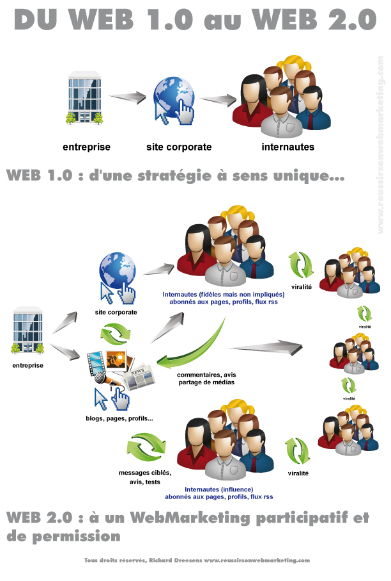
ما هي Web 2.0
إن Web 1.0 بنيت على البنية العلائقية ( واحد – متعدد) ويعني ( موقع إنترنت واحد لعدد كبير من المستخدمين)
أما Web 2.0 فهي تسعى لإيجاد مفهوم جديد, مبني على علاقة ( متعدد, متعدد) ( عدد كبير من المستخدمين لعدد كبير من المستخدمين)
الـــ web 2.0 : هي الجيل الثاني من مواقع وخدمات الإنترنت, تعتمد على دعم الاتصال بين مستخدمي الإنترنت, وتعظيم دور المستخدم في إثراء المحتوى الرقمي على الإنترنت, والتعاون بين مختلف مستخدمي الإنترنت في بناء مجتمعات إلكترونية.
وتعتمد في تكوينها على الشبكات الإجتماعية ومن التطبيقات التي تحقق سمات وخصائص Web 2.0: المدونات والويكي واليوتيوب والفيس بوك.

Slide 239
تعريف الويب Web 2.0
هي الجيل الثاني من مواقع وخدمات الانترنت ، تعتمد على دعم الاتصال بين مستخدمي الانترنت، وتعظيم دور المستخدم في إثراء المحتوى الرقمي على الانترنت ، والتعاون بين مختلف مستخدمي الانترنت في بناء مجتمعات الكترونية، وتعتمد في تكوينها على الشبكات الاجتماعية ومن التطبيقات التي تحقق سمات وخصائص الويب 2 المدونات والويكي واليوتيوب، والفيس بوك.

Slide 240

أهم أوجه الاختلاف بين WEB 1.0 و Web2.0`
Web 1.0 | Web 2.0
مصممة للقراءة بصورة رئيسية | مصممة للكتابة بصورة رئيسية
المواقع الشخصية عشوائية وليس لها شكل محدد | المواقع الشخصية هي المدونات
تهتم بحقوق ملكية المعلومات ( الحقوق جميعها محفوظة) | تهتم بالمشاركة في المعلومات ( بعض الحقوق محفوظة)
تصنيف المحتويات هو مسؤولية مجموعة من الخبراء | المستخدم هو الذي يصنف محتوياته ويتعاون مع الآخرين
الاطلاع على المحتوى عبر المتصفح تكوين المحتوى من خلال مؤلفي الموقع | الاطلاع على المحتوى عبر المتصفح, RSS, الأجهزة المحمولة تكوين المحتوى من خلال أي شخص

Slide 241
خصائص Web 2.0:
- توفير قدر عالٍ من التفاعلية مع المستخدم.
- مشاركة المستخدم في المحتوى.
- إمكانية توصيف المحتوى.

Slide 242

تقنيات Web 2.0 :
تقنية أجاكس ( AJAX)
تقنيات إنترنت متعددة تجمع جافا سكريبت غير المتزامنة مع لغة (XML) لجعل المواقع أكثر تفاعلية.
وهي في الأساس استخدام للغة الجافا سكربت لطلب أي معلومة موجودة في السيرفر من دون الحاجة لطلب كامل الصفحة وتعمل هذه التقنية على عرض البيانات للمستخدم بلحظتها من دون أنذ يشعر بأي تأخير لأن هذه التقنية تعمل على جلب البيانات اللازمة للأجزاء التي تحتاج على تحديث من خلال تصفح المستخدم وعرضها عليه حال طلبها

Slide 243

تقنيات Web 2.0 :
تقنية ( RSS)
تعد تقنية RSS من أهم التقنيات المساهمة في هندسة وبناء WEB 2.0
وهي اختصار لكلمة Really Simple Syndication وتعني «الارتباط بطريقة سهلة وبسيطة» وتسمى في بعض الأحيان بـ «خلاصات المواقع»
وهي تقنية تعتمد أساسا على لغة XML

Slide 244

تقنيات Web 2.0 :
تقنية التدوين الصوتي ( البث) Podcast
مصطلح Podcast مأخوذ من دمج كلمة iPod (المأخوذ من جهاز iPod من شركة ابل المستخدم في حفظ وتشغيل الملفات الصوتية) مع كلمة Broadcast وتعني النشر

Slide 245

خدمات Web 2.0 :
المدونة Blog: صفحة شخصية على الانترنت يقدم المستخدم من خلالها رؤيته وانطباعاته وخواطره وأفكاره بشكل دوري وتتميز بالديناميكية والتفاعل.

Slide 246
استخدام المدونات في التعليم
1. استخدامها في نشر الأبحاث والواجبات: يمكن ان يستخدمها الطلبة في نشر أبحاثهم وواجباتهم إلكترونيًا بدلا من الطريقة التقليدية.
2. استخدامها لخلق جو من التعاون بين الطلبة والحوار البناء وذلك عن طريق متابعة مدونات زملائهم والتعليق عليها.
3. استخدامها كمرجع شامل لتمارين المادة.
4. اعتبارها كحقيبة إلكترونية يخزن فيها الطالب أعماله و إنجازاته للرجوع إليها لاحقًا عند الحاجة. بشكل

Slide 247

خدمات Web 2.0 :
الويكي Wiki: برنامج يسمح للمستخدمين أعضاء او غير أعضاء بالمشاركة في إضافة أو حذف أو تعديل محتوى الموقع بيسر وسهولة. وتحوي هذه الصفحة في أسفلها رابط بعنوان Edit أو تحرير. من أشهرها الويكيبيديا العالمية.

Slide 248
استخدامات الويكي في التعليم:
1. التمكن من إدارة مستودعات الكائنات التعليمية .
2. أنها موقع مركزي للتوثيق وتخزين المعلومات الإجرائية .
3. تطبيقا قويا لمفهوم التعليم الجماعي المشترك .
4. تمكن الخبراء في حقل ما من التبادل المعرفي وتحرير مقالاتهم وأبحاثهم .
5. السماح بظهور وجهات نظر مختلفة مما يثري الأبحاث العلمية .
6. محتويات "wiki" دائمة التجدد بشكل سريع يتلاءم مع حيوية التكنولوجيا .
7. يساهم في تطويرها آلاف المتطوعين حول العالم

Slide 249

خدمات Web 2.0 :
يوتيوب You Tube : موقع على شبكة الانترنت يسمح للمستخدمين برفع ومشاهدة ومشاركة مقاطع الفيديو بشكل مجاني.

Slide 250
استخدامات يوتيوب You Tube في التعليم
نقل المحاضرات و المؤتمرات.
إنشاء قناة لكل مادة تحتوي على مقاطع متعلقة بالمادة.
كل طالب ينشئ له قناة يعرض فيه ما أنتجه أو أعجبه من المقاطع المتصلة بالمادة.

Slide 251

خدمات Web 2.0 :
الفيس بوك: موقع ويب يعمل على تكوين الاصدقاء، ويساعدهم على تبادل المعلومات والصور الشخصية ومقاطع الفيديو والتعليق عليها

Slide 252
استخدامات الفيس بوك في التعليم
إنشاء المعلم أو الطالب مجموعة أو صفحة لمادة أو موضوع تعليمي ودعوة الطلاب للمشاركة فيه وتبادل المعلومات, ونشر وتبادل روابط الصفحات المتعلقة بالموضوع أو المادة.
نشر الصور ومقاطع الفيديو التعليمية المناسبة للمادة وتبادلها بين الطلاب والمهتمين, والتعليق عليها ومناقشة ما فيها.
تكوين صداقات وعلاقات مع المهتمين بمادة أو موضوع تعليمي معين من جميع أنحاء العالم وتبادل المعلومات والخبرات بينهم.
استخدامه كوسيلة لاستمرار العلاقة بين الخريجين للاستمرار في التعلم وتطوير الذات في ذات التخصص.
استخدامه كوسيلة لدعوة الطلاب وغيرهم للمناسبات التعليمية المختلفة.

Slide 253

خدمات Web 2.0 :
المفضلة الاجتماعية: عبارة عن مواقع تقدم خدمة تخزين عناوين مواقع الانترنت

Slide 254

خدمات Web 2.0 :
بريد جوجل: هذا البريد عمل على تلافي العيوب الموجودة في بريد الياهو Yahoo والهوتميل Hotmail، وبريد جوجل يجعل التعامل مع البريد الإلكتروني أكثر تلقائية وتفاعلية

Slide 255

خدمات Web 2.0 :
الفلكر Flickr: عبارة عن صفحة أو معرض صور شخصي على الانترنت، بحيث يستطيع الاخرون ان يروا صورك التي قمت بتصويرها في هذه الصفحة والتعليق عليها

Slide 256
فوائد استخدام تقنيات وخدمات Web 2.0 في التعليم:
قدرتها على تعزيز و زيادة التعاون, وتمكين الطالب بوصفه منتجاً.
تعزز الضبط الذاتي من خلال متعلمين ذاتيين ناجحين في مهام مختلفة وبيئات متنوعة.
القدرة على اجتذاب المتعلمين الذين لا يميلون للتعلم النظامي.
إدراك المفاهيم بفاعلية أكبر من خلال الأنشطة المساعدة.
إتاحة الفرصة للمستخدم في بناء محتوى الانترنت

Slide 257
العوائق والمخاطر المحتملة من استخدام Web 2.0 في التعليم :
مدى توفر التقنية والمهارات الرقمية.
المستخدمين من المراهقين ( عرض بيانات شخصية – سلوك التدمير الذاتي)
فقدان المحتوى في حالة الانتهاء المفاجئ للخدمة.
فرض رسوم مفاجئة.

Slide 258
المحاضرة ....
البرنامج التعليمي لباوربوينت ( 2010)

Slide 259
ما هو مايكروسوفت أوفيس باوربوينت PowerPoint 2010؟
إن برنامج باوربوينت 2010 هو الإصدار الثالث عشر من برنامج العروض التقديمية لمايكروسوفت. ويمكن استخدامه لإنشاء أي عرض بدءا من عرض شرائح أساسي إلى عرض تقديمي ذاتي التشغيل ويشتمل على فيديو وأصوات مدمجة.
واجهة بديهية قائمة على أساس الشرائط
إنشاء شرائح بالتأشير والنقر والطباعة
سمات مصممة مسبقاً لمساعدتكم على إنشاء عرض تقديمي ذي مظهر مهني
حركات متعة وتسلية ونقل الشرائح

Slide 260
ما هو الجديد في مايكروسوفت أوفيس باوربوينت PowerPoint 2010؟
يشتمل برنامج باوربوينت 2010على عدد من السمات الجديدة المثيرة، بما في ذلك:
القدرة على جمع الشرائح في أقسام
قائمة أوفيس المعاد تصميمها (المسماة الآن عرض Backstage أو قائمة الملف)
دعم PDF محلي (صيغة المستند المتنقل)
سمات وتصاميم جديدة
أدوات صورة محسنة، بما في ذلك التأثيرات الفنية
أدوات جديدة لتحرير وإدارة الفيديو
أدوات لبث الشرائح

Slide 261
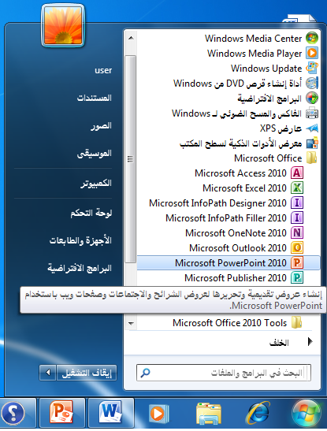
فتح برنامج باوربوينت
من أجل فتح برنامج مايكروسوفت أوفيس باوربوينت 2010، قم بالنقر على قائمة ابدأ ثم انقر على كافة البرامج. يجب أن ترى مجلد مايكروسوفت أوفيس داخل قائمة ابدأ. قم بتمرير الماوس عليه لعرض قائمة فرعية، ثم قم بالنقر على مايكروسوفت باوربوينت 2010

Slide 262
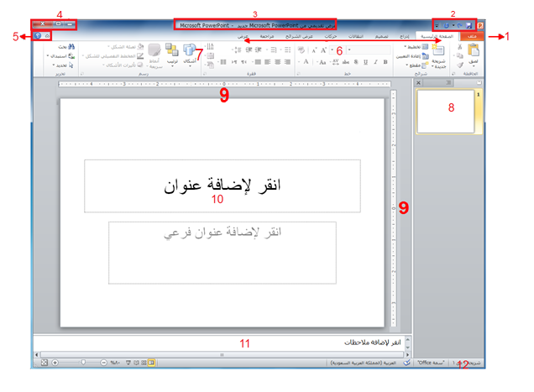
نظرة عامة على الواجهة
قائمة الملف (عرض Backstage)
شريط أدوات الوصول السريع
شريط العنوان
أدوات التحكم بالإطار
تصغير رموز الشريط والتعليمات
التبويبات
المجموعات
جزء الشرائح/المخطط التفصيلي
المساطر
منطقة عمل
منطقة الملاحظات
شريط المعلومات

Slide 263

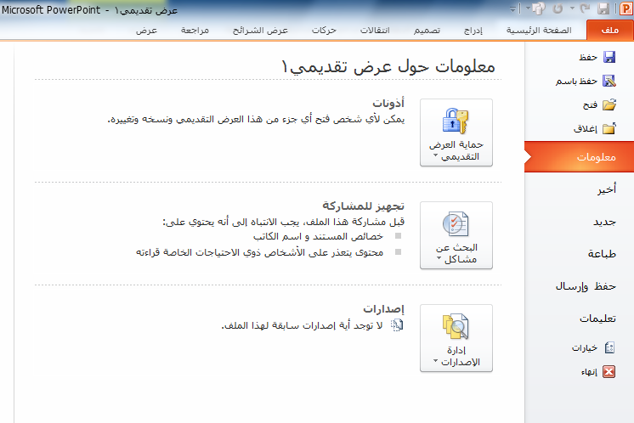
إغلاق برنامج باوربوينت
يمكنك النقر على زر إغلاق في
الزاوية اليسرى العليا من الإطار
يمكنك أيضاً إغلاق برنامج
باوربوينت عن طريق النقر على
ملف ← إنهاء أو عن طريق الضغط
على Alt + F4 على لوحة المفاتيح
الخاصة بك (ما يعني الضغط على
Alt والاستمرار في الضغط عليه، ثم
الضغط على F4)

Slide 264
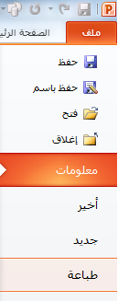
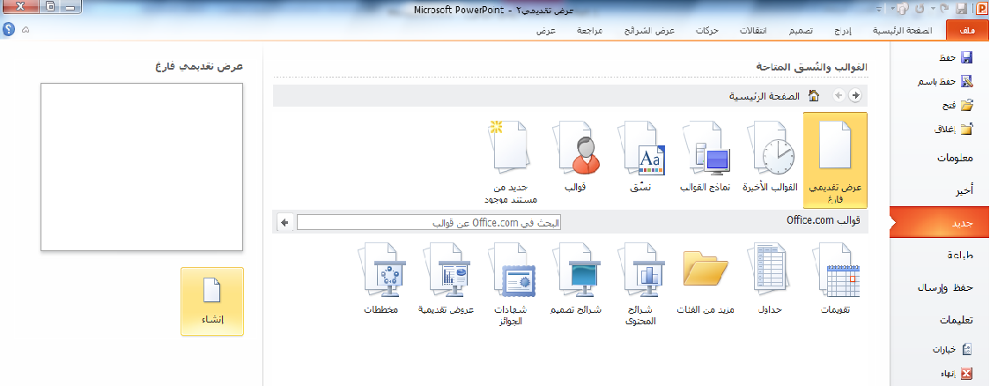
إنشاء عرض تقديمي جديد
ومن أجل إنشاء عرض تقديمي آخر جديد، استخدم أمر ملف ← جديد
وعندما تظهر خيارات العرض التقديمي، تأكد من اختيار عرض تقديمي فارغ وقم بالنقر على إنشاء

Slide 265
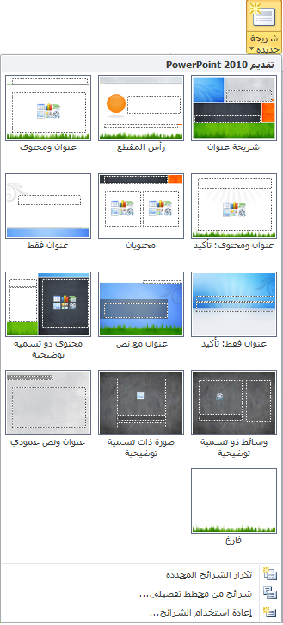
إضافة شرائح جديدة
يوجد طرق عديدة يمكنك من خلالها إضافة شريحة جديدة إلى العرض التقديمي. وأسهل طريقة هي النقر على السهم بجانب أمر شريحة جديدة في تبويبة الصفحة الرئيسية واختيار التصميم الذي تريده

Slide 266


إضافة محتوى إلى الشرائح
من أجل إضافة نص إلى شريحة ما، قم ببساطة بالنقر على المكان المشار إليه واطبع
يمكن أن تحتوي بعض تخطيطات الشرائح على نص منسق مسبقا بتعداد نقطي أو ترقيم. أو أنك يمكن أن ترى رموزاً داخل الشريحة ، فيمكنك النقر على كل نوع من الرموز لإدراج نوع محدد من المحتوى. وإليك الرموز :
جدول
مخطط
(رسوم) SmartArt
صورة من الحاسوب الخاص بك
قصاصة فنية
مقاطع صوتية أو مقاطع فيديو

Slide 267
حذف الشرائح
من أجل حذف شريحة ما، قم بالنقر بالزر الأيمن في جزء الشرائح وانقر على حذف شريحة
يمكنك أيضاً النقر في جزء الشرائح لاختيار الشريحة ثم الضغط على زر Backspace أو Delete على لوحة المفاتيح الخاصة بك

Slide 268
حفظ الملفات
من أجل حفظ ملف معين، قم بالنقر على رمز حفظ في شريط أدوات الوصول السريع، أو قم بالنقر على ملف - حفظ، أو استخدم الاختصار Ctrl + S
فتح الملفات
من أجل إعادة فتح ملف محفوظ، قم بالنقر على ملف← فتح أو استخدم الاختصار Ctrl + O

Slide 269
استخدام قائمة أخير
من الطرق الأخرى لفتح العروض التقديمية هي قائمة أخير. إذا قمت بالنقر على ملف←أخير، سترى قائمة بالعروض التقديمية الأخيرة وأماكن فتحها
ويمكنك النقر، إن رغبت، على رمز دبوس الإضافة/التثبيت للاحتفاظ بوثيقة محددة في قائمة أخير. ومن أجل إزالة الوثيقة، قم بالنقر على رمز دبوس الإضافة مرة أخرى
التبديل بين الملفات المفتوحة
هنالك طرق قليلة للتبديل بين العروض التقديمية المفتوحة في برنامج باوربوينت. وإحدى الطرق هو النقر على تبويبة عرض، والنقر على تبديل النوافذ، والنقر على العرض التقديمي الذي تود التبديل إليه

Slide 270
إغلاق الملفات
من أجل إغلاق عرض تقديمي واحد، وليس برنامج باوربوينت، قم بالنقر على ملف←إغلاق

Slide 271
تحرير الشرائح
من أجل تحرير شريحة معينة، قم بالنقر عليها في جزء الشرائح لاختيارها. ثم قم بإجراء التغييرات الخاصة بك في إطار التحرير
تغيير تخطيط الشريحة
من أجل اختيار تخطيط جديد لشريحة معينة، قم أولاً باختيار الشريحة في جزء الشرائح. ثم قم بالنقر على زر تخطيط واختار تخطيط جديد
إعادة تعيين الشرائح
إذا قمت بإجراء تغييرات كثيرة جداً، وأردت أن تعود الشريحة الخاصة بك إلى التخطيط الافتراضي، قم ببساطة بالنقر على زر إعادة التعيين في تبويبة الصفحة الرئيسية

Slide 272
ترتيب الشرائح
سحب وإفلات الشرائح
إن جزء الشرائح يسهّل عملية إعادة ترتيب الشرائح. قم ببساطة بسحب وإفلات الشرائح في موقعها الجديد
تكرار الشرائح
يمكنك، إن رغبت، إنشاء نسخة مطابقة من أي شريحة يتم وضعها تلقائياً بعدها. قم ببساطة بالنقر بالزر الأيمن على الشريحة وانقر على شريحة مكررة

Slide 273
الحصول على تعليمات في برنامج باوربوينت
الشروع في العمل مع Office.com
إن كان لديك اتصال بالإنترنت، يمكنك التحقق من أساسيات برنامج باوربوينت والتعلم عن السمات الجديدة عن طريق أمر معين في قائمة ملف. قم فقط بالنقر على ملف ← تعليمات ← الشروع في العمل
فتح التعليمات
من أجل فتح ملف التعليمات، قم بالنقر على رمز علامة الاستفهام الزرقاء في أعلى الإطار، أو قم بالنقر على ملف ← تعليمات ←تعليمات Microsoft Office، أو اضغط على F1 على لوحة المفاتيح الخاصة بك

Slide 274
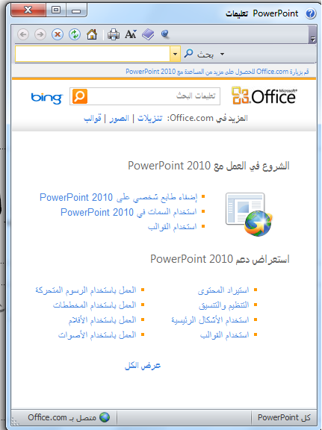

استخدام شاشة التعليمات
سيفتح ملف التعليمات في إطار منفصل
في الزاوية اليسرى العليا، سترى أزرار التصغير والتكبير/الاستعادة والإغلاق. وأيضاً في الأعلى ستجد شريط العنوان وشريط الأدوات وشريط البحث

Slide 275
شريط أدوات التعليمات
يحتوي شريط أدوات التعليمات على أوامر مشابهة لتلك الأوامر التي تجدها في متصفح الويب :
خلف
الأمام
إيقاف
تحديث
الصفحة الرئيسية
طباعة
تغيير حجم الخط
إظهار جدول المحتويات
دوماً في المقدمة
خيارات شريط الأدوات

Slide 276
بحث التعليمات
إن البحث عن التعليمات هو أمر سهل- فقط قم بطباعة ما تبحث عنه في شريط البحث واضغط على Enter. وبعد لحظة، ستظهر أي نتائج يعتقد برنامج باوربوينت أنها ذات صلة وملائمة. قم بالنقر على أحد المواضيع الموجودة في تلك القائمة لعرض تلك المعلومات
استخدام إظهار جدول المحتويات
إذا كنت تفضل التنقل في ملف التعليمات باستخدام طريقة أكثر تقليدية، قم بالنقر على زر إظهار جدول المحتويات ( ) في شريط أدوات التعليمات. ثم ستظهر شاشة التعليمات الخاصة بك

Slide 277
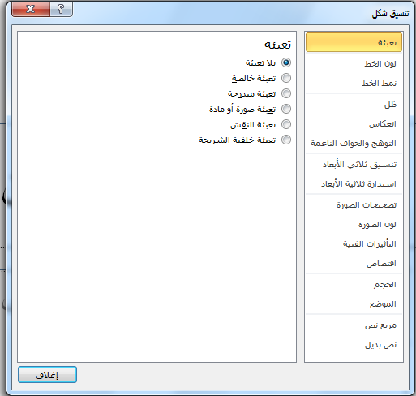
الحصول على التعليمات في مربع حوار
يتم الوصول إلى بعض سمات برنامج باوربوينت عبر مربعات الحوار، والتي لم نناقشها بعد في الواقع. لكن يجب أن تعرف أنه في بعض مربعات الحوار، سترى رمز التعليمات في أعلى الزاوية اليسرى
قم بالنقر على علامة الاستفهام لفتح شاشة التعليمات

Slide 278
التعريف ببرنامج باوربوينت
استخدام قائمة ملف (عرض Backstage)
تنقسم قائمة ملف إلى قسمين اثنين. في الأعلى، توجد أوامر حفظ وحفظ باسم وفتح وإغلاق. ويعدّ استخدام هذه الأوامر أمراً سهلاً: قم بالنقر على ملف، وقم بالإشارة إلى الأمر الذي تريد استخدامه وانقر عليه. (لاحظ أن هذا يصلح أيضاً في أوامر خيارات وإنهاء في الأسفل.)
تُظهر الأوامر الستة في وسط القائمة مجموعة من الأوامر المترابطة، كما هو حال التبويبات والأوامر في الشريط.
على سبيل المثال، متى قمت بالنقر على قائمة ملف، تبرز تبويبة معلومات بالشكل الافتراضي. وهي تُظهر لك جميع المعلومات حول العرض التقديمي

Slide 279
استخدام شريط المعلومات
يقدم شريط المعلومات معلومات سريعة حول العرض التقديمي. وهو يوجد في أسفل إطار باوربوينت
وفيما يلي الأوامر من اليمين إلى اليسار:
رقم الشريحة
اسم النسق
تدقيق إملائي
العرض الحالي
شريط التصغير/التكبير
احتواء الشريحة ضمن النافذة الحالية

Slide 280
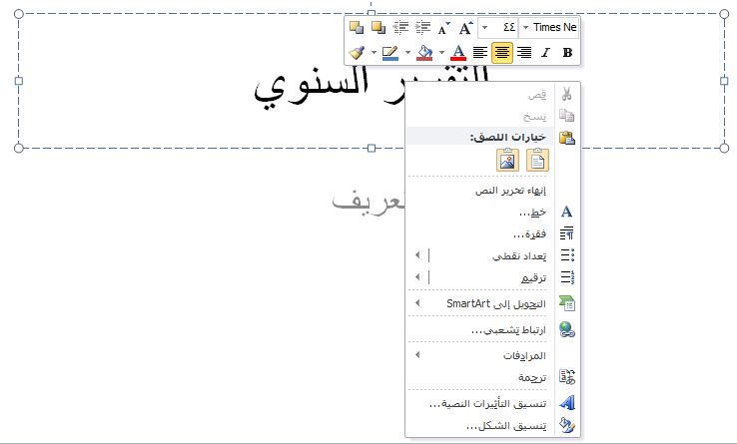
استخدام شريط الأدوات المصغر
تعلمنا في القسم الماضي كيفية إضافة نص إلى الشرائح. وقد تكون لاحظت ظهور شريط الأدوات المصغر عند قيامك بالنقر بالزر الأيمن على النص المختار.
يحتوي شريط الأدوات هذا على أوامر التنسيق الأكثر شيوعاً من مجموعة خط

Slide 281
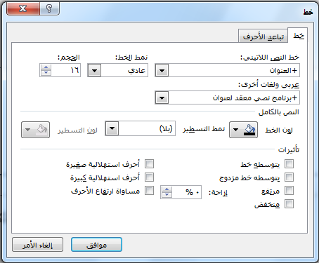
استخدام مربعات الحوار
يتم الوصول إلى العديد من السمات الأكثر تقدماً في برنامج باوربوينت عبر مربعات الحوار. ويمكن فتح العديد من مربعات الحوار عن طريق النقر على زر خيار في مجموعة معينة في الشريط. دعونا نلقي نظرة على مربع حوار شائع (الخط)

Slide 282
استخدام قوائم النقر بالزر الأيمن
مع اطلاعك أكثر على برنامج باوربوينت، ستكتشف أنه يوجد فعلاً عدة طرق للقيام بالأمر ذاته. على سبيل المثال، يمكنك الوصول إلى التعليمات من قائمة ملف أو الإطار الرئيسي أو مربعات الحوار أو من خلال الاختصار F1.
ومن الطرق الأخرى لتنفيذ الإجراءات هو النقر بالزر الأيمن. فعندما تقوم بالنقر بالزر الأيمن على عنصر معين، غالبا ما سترى قائمة. هذه القوائم انسياقية، ما يعني أنها تتغير بالاعتماد على الكائن(الكائنات) التي تقوم بالنقر عليها بالزر الأيمن.

Slide 283
اختصارات لوحة المفاتيح
من الطرق الأخرى لتنفيذ الأوامر في برنامج باوربوينت هو عن طريق استخدام مفاتيح الاختصار. هذا يعني أنك ستقوم بالضغط على اثنين أو ثلاثة أو أربعة من المفاتيح مرة واحدة لأداء فعل معين بدلاً من النقر على رمز أو العثور على الأمر في الشريط.

Slide 284
شريط أدوات الوصول السريع
نبذة عن شريط الأدوات
بالشكل الافتراضي، يوجد ثلاثة رموز على شريط الأدوات ، وهذه الرموز من اليمين إلى اليسار هي حفظ، وتراجع عن كتابة، وتكرار كتابة
إضافة وإزالة الأزرار
يهدف شريط أدوات الوصول السريع إلى توفير وصول إلى الأوامر التي تستخدمها في أغلب الأحيان، لذا فإنه من المعقول تخصيصه حسبما ترغب. لإضافة أزرار إلى شريط أدوات الوصول السريع، قم بالنقر على السهم المنسدل بجانبه واختر من قائمة الأوامر شائعة الاستخدام

Slide 285
نقل شريط أدوات الوصول السريع
يمكن أن يظهر شريط أدوات الوصول السريع فوق أو تحت الشريط. ومن أجل تغيير الموقع، قم بالنقر على السهم المنسدل على يسار شريط الأدوات وانقر على إظهار أسفل الشريط
تخصيص شريط الأدوات
إن قائمة الخيارات المتاحة للإضافة إلى شريط أدوات الوصول السريع عن طريق استخدام القائمة المنسدلة هي قائمة مفيدة لكنها محدودة. وبالنسبة لخيارات التخصيص المتقدمة، قم بالنقر على أوامر إضافية

Slide 286
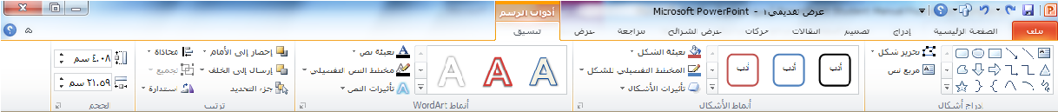
التبويبات والمجموعات
نبذة عن التبويبات
بالشكل الافتراضي، يوجد في مايكروسوفت أوفيس باوربوينت 2010 ثمانية تبويبات (باستثناء قائمة ملف).
سترى في بعض الأحيان تبويبات انسياقية تظهر إن كنت تعمل على نوع خاص من الكائنات. على سبيل المثال، إذا كنت تعمل على صورة ما سترى التبويبة التالية تظهر:

Slide 287
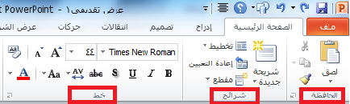

نبذة عن المجموعات
تتألف كل تبويبة من مجموعات من الأوامر. على سبيل المثال، يوجد في تبويبة الصفحة الرئيسية أوامر الحافظة وشرائح وخط وفقرة ورسم وتحرير

Slide 288
نبذة عن أزرار الخيار
كما رأينا سابقاً، سيكون لبعض المجموعات زر صغير في زاويتها السفلى اليسرى، إن النقر على هذا الزر سيفتح مربع حوار مع المزيد من السمات المرتبطة بتلك المجموعة.
تصغير الشريط
إن تصغير الشريط من شأنه أن يخفي الأوامر الفعلية ويترك التبويبات فقط. ومن أجل تصغير الشريط، قم بالنقر على السهم الصغير بجانب رمز التعليمات

Slide 289
نظرة عامة على التبويبات

Slide 290


تبويبة الصفحة الرئيسية
تظهر تبويبة الصفحة الرئيسية بالشكل الافتراضي حيث تحتوي معظم الأوامر التي ستحتاجها في عرض شرائح أساسي.
أوامر الحافظة
تشمل هذه المجموعة أوامر التحرير الأساسية: قص ونسخ ولصق. لاحظ أنه يوجد لأوامر النسخ واللصق أسهم منسدلة للمزيد من الخيارات المتقدمة.
أوامر الشرائح
لقد استخدمنا هذه المجموعة من قبل لإضافة الشرائح، وتغيير وإعادة تعيين تخطيط الشرائح، وتنظيم الشرائح في أقسام.

Slide 291


أوامر الخط
تشمل هذه المجموعة أوامر لتغيير مظهر النص الخاص بك، بما في ذلك الخط وحجمه ولونه؛ وتأثيرات الخط؛ وتباعد الأحرف، وتغيير حالة الأحرف، وأمر مسح التنسيق بأكمله
أوامر الفقرة
يعطينا الجزء الأول من هذه المجموعة طرقاً لتعديل مظهر الفقرات، بما في ذلك التعداد النقطي والترقيم والمسافة البادئة والمحاذاة والأعمدة وتباعد الأسطر. يوجد أيضاً قوائم لاتجاه النص والمحاذاة العامودية والتحويل إلى SmartArt

Slide 292


أوامر الرسم
يسمح لك معرض الأشكال على الجانب رسم شكل أو مربع نص. يوجد أيضاً أوامر لترتيب الأشكال وتغيير تنسيق الشكل، إما باستخدام نمط معين أو عن طريق اختيار تعبئة الشكل، والمخطط التفصيلي للشكل، وتأثيرات الأشكال يدوياً
أوامر التحرير
تشمل هذه المجموعة أوامر للبحث عن أو استبدال العناصر في عرض الشرائح الخاص بك. يمكنك أيضا استخدام أمر تحديد لمساعدتك على تحديد كائنات مختلفة.

Slide 293
تبويبة إدراج
أوامر الجداول
أول مجموعة هي مجموعة جداول. تشمل هذه المجموعة أمر واحد يتوسع إلى قائمة، يمكنك النقر والسحب على الشبكة لإنشاء جدول بحجم محدد. أو استخدم أمر إدراج جدول لإدخال عدد الصفوف والأعمدة التي تريدها في الجدول.
أوامر الصور
يمكنك إضافة صورة من ملف أو قصاصات فنية أو لقطة شاشة أو ألبوم صور فوتوغرافية. قم فقط بالنقر على الأمر من ثم سيتم توجيهك لاختيار أو إنشاء نوع الصورة الملائمة

Slide 294
أوامر الرسومات التوضيحية
يتوسع الأمر الأول، أشكال، إلى معرض من الأشكال تماماً مثل مجموعة رسم في تبويبة الصفحة الرئيسية. يمكنك النقر على شكل معين من ثم النقر والسحب على الشريحة لرسمه
إن أزرار SmartArt ومخطط تفتح مربع حوار مع المزيد من الإعدادات لكل نوع من الرسومات التوضيحية

Slide 295


أوامر الارتباطات
يسمح لك أمر الارتباط التشعبي بإنشاء ارتباط من عرض الشرائح الخاص بك إلى موقع ويب أو مستند أو عنوان بريد إلكتروني. في حين يسمح لك أمر إجراء بتوجيه برنامج باوربوينت لأداء إجراء محدد عندما تنقر على كائن محدد أو تضع الماوس عليه
أوامر النص
تمنحك مجموعة النص طرق عديدة لإضافة أنواع مختلفة من النص إلى العرض التقديمي الخاص بك

Slide 296

أوامر الرموز
قم بالنقر على معادلة للبدء في إنشاء معادلة معينة، أو قم بالنقر على السهم لإدراج معادلة محدد مسبقاً. إن النقر على أمر رمز سوف يفتح مربع حوار الرمز
أوامر الوسائط
قم بالنقر على زر فيديو أو صوت لفتح مربع حوار لاختيار الملف المناسب. أو قم بالنقر على السهم المنسدل تحت كل أمر لرؤية المزيد من الخيارات

Slide 297
تبويبة عرض
أوامر طرق عرض العروض التقديمية
إن المجموعة الأولى في تبويبة عرض تتيح لك تقديم العرض التقديمي الخاص بك بطرق مختلفة
أوامر طرق العرض الرئيسية
تسمح لك هذه المجموعة بعرض الشريحة الرئيسية أو النشرة الرئيسية أو الملاحظات الرئيسية
أوامر الإظهار
تتيح لك هذه المجموعة التحكم بعناصر إطار باوربوينت الخاص بك. حيث تظهر العناصر التي يوجد بجانبها علامة؛ أما العناصر التي لا توجد بجانبها علامة فتكون مخفية

Slide 298
أوامر التكبير/التصغير
يمكنك النقر على أمر تكبير/تصغير لفتح مربع حوار تكبير/تصغير، أو النقر على احتواء ضمن النافذة من أجل احتواء الشريحة الحالية ضمن الشاشة
أوامر اللون/تدرج رمادي
تتيح لك هذه المجموعة اختيار مجموعة الألوان للعرض التقديمي الخاص بك
أوامر نافذة
يمكنك إنشاء نافذة جديدة، أو ترتيب كل النوافذ (مثل مجموعة من القرميد)، أو تتالي كل النوافذ (مثل شلال مياه)، أو تغيير كيفية تقسيم الشاشة باستخدام أمر تحريك الانقسام، أو التبديل بين إطارات باوربوينت.

Slide 299
تبويبة تصميم
أوامر إعداد الصفحة
إن أمر إعداد الصفحة بحد ذاته يفتح مربع حوار مع خيارات لتغيير حجم الشرائح واتجاهها
أوامر النسق
إن الجزء الرئيسي من هذه المجموعة هو معرض للأنساق. قم بالتأشير على صورة صغيرة لأي نسق لتطبيقه. أو استخدم الأسهم الفردية (التي يوجد علامة عليها في الصورة) لتغيير النُسق المبينة في المعرض.
أوامر الخلفية
يمكنك النقر على أمر أنماط الخلفية لاختيار خلفية معينة للشريحة الحالية. أو يمكنك اختيار إخفاء رسومات الخلفية للشريحة الحالية. يفتح زر الخيار مربع حوار تنسيق الخلفية

Slide 300
تبويبة حركات
أمر المعاينة
قم بالنقر على هذا الأمر لمعاينة الحركات في الشريحة التالية. إن لم تكن الشريحة الحالية تحتوي على أي حركات، يكون هذا الأمر غير متاح.
يمكنك النقر أيضاً على السهم المنسدل لتشغيل أو إيقاف تشغيل المعاينة التلقائية
معرض الحركات
وعلى نحو مماثل لمعرض انتقالات، يمكنك النقر على حركة معينة لتطبيقها. أو استخدم الأسهم المفردة للتنقل في المعرض، أو قم بالنقر على سهم المزيد لتوسيع المعرض.
ما أن يتم تطبيق حركة معينة، يصبح أمر خيارات التأثيرات متاحاً بحيث يمكنك تخصيص الحركة الخاصة بك

Slide 301
أوامر الحركة المخصصة
يمكنك استخدام قائمة "إضافة حركة" لاختيار حركة معينة وتخصيص كل من تأثيراتها ومسارها. وتتيح لك الخيارات الأخرى فتح جزء الحركة، وتحديد مشغل الحركة، ونسخ مجموعة من خيارات الحركة من كائن إلى آخر
أوامر التوقيت
تتيح لك هذه المجموعة تخصيص توقيت كل حركة وترتيب الحركات في كل شريحةذذ

Slide 302
تبويبة عرض الشرائح
أوامر بدء عرض الشرائح
استخدم هذه المجموعة لبدء عرض شرائح أو إنشاء عرض شرائح مخصص
أوامر الإعداد
يمكنك إخفاء الشرائح، وتسجيل عرض الشرائح الخاص بك، وتحديد أوقات التمرين، والتحكم بخيارات أخرى.

Slide 303
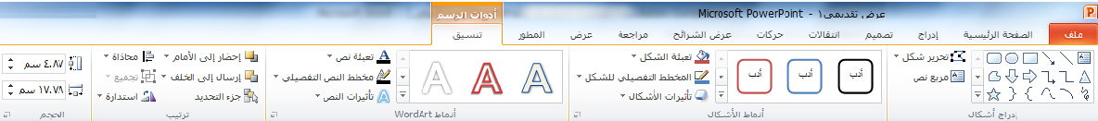
أدوات الرسم
عند اختيار مربع نص أو شكل أو WordArt، سترى تبويبة أدوات الرسم – تنسيق
أدوات الجدول
عند اختيار جدول معين، سترى تبويبتين انسياقيتين لأدوات الجدول: تصميم وتخطيط

Slide 304
أدوات الصورة
تمنحك هذه التبويبة أدوات لإضافة تأثيرات إلى الصورة الخاصة بك، وتحديد نمط معين لها واقتصاصها وتغيير حجمها وأكثر من ذلك
أدوات SmartArt
تسمح لك تبويبة تصميم بتعديل الرسم البياني عن طريق إضافة أو تعديل الأشكال، أو تغيير التخطيط، أو تغيير النمط. يمكنك أيضاً إعادة تعيين الرسم أو تحويله باستخدام هذه التبويبة

Slide 305
أدوات المخططات
عندما تقوم باختيار مخطط معين، سيتاح ثلاثة تبويبات. تسمح لك التبويبة الأولى، تصميم، اختيار نوع ونمط المخطط بالإضافة إلى البيانات

Slide 306
المحاضرة ....
مايكروسوفت وورد

Slide 307
البداية
ما هو معالج النصوص "وورد" في مايكروسوفت أوفيس 2010
ما هو الجديد في معالج النصوص "وورد" في مايكروسوفت أوفيس 2010
بدء تشغيل معالج النصوص "وورد"
إغلاق معالج النصوص "وورد"
التفاعل مع معالج النصوص "وورد"

Slide 308
التعرف على معالج النصوص "وورد" في مايكروسوفت أوفيس 2010
سنتعلم في هذا الدرس كيفية فتح معالج النصوص مايكروسوفت وورد وما هي أجزاء واجهة الاستخدام الأساسية وكيفية التفاعل مع العناصر والأوامر في معالج النصوص مايكروسوفت وورد وكيفية إغلاق البرنامج عند الانتهاء من استخدامه.

Slide 309
ما هو معالج النصوص "وورد" في مايكروسوفت أوفيس 2010 ؟
معالج النصوص "وورد" في مايكروسوفت أوفيس 2010 هو الإصدار الرابع عشر لبرنامج معالجة النصوص القوي من مايكروسوفت.
ويمكنك من خلال هذا البرنامج إنشاء مستندات ذات مظهر مهني ومن أي نوع تقريبا. ويمكنك أيضا إضافة الجداول والمخططات والنص المزخرف والأشكال والصور وأكثر من ذلك. والأفضل من كل ذلك، فإن واجهة برنامج معالج النصوص "وورد" 2010 بسيطة وبديهية وقابلة للتخصيص مما يجعل إنشاء المستندات أمرا غاية في السهولة.

Slide 310
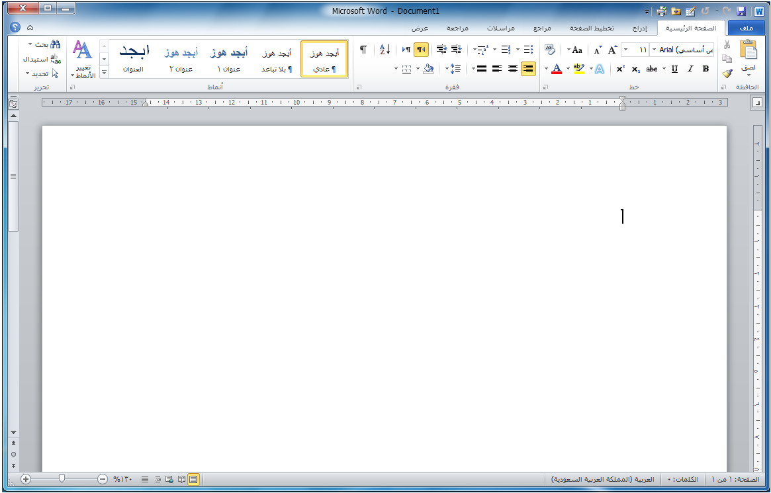
ما هو الجديد في معالج النصوص "وورد" في مايكروسوفت 2010 ؟
لا يستخدم معالج النصوص "وورد" 2010 القوائم الاعتيادية التي من الممكن أن تكون مألوفة بالنسبة لك. وبدلا من ذلك، يستخدم معالج النصوص "وورد" نظام التبويب يصنف الأوامر المتشابهة في الأعلى.

Slide 311
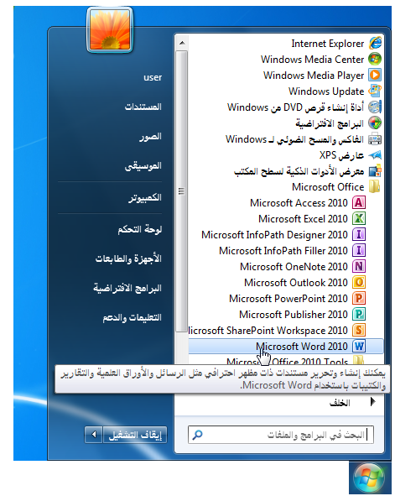
بدء تشغيل برنامج معالج النصوص "وورد"
لتشغيل برنامج معالج النصوص "وورد" في مايكروسوفت أوفيس 2010، أُنقر على قائمة ابدأ وقم بوضع المؤشر على كافة البرامج. ينبغي أن ترى مجلد مايكروسوفت أوفيس داخل قائمة ابدأ. قم بالتأشير عليه باستخدام الماوس لعرض القائمة الفرعية، ثم اضغط على معالج النصوص "وورد" في مايكروسوفت أوفيس 2010.

Slide 312
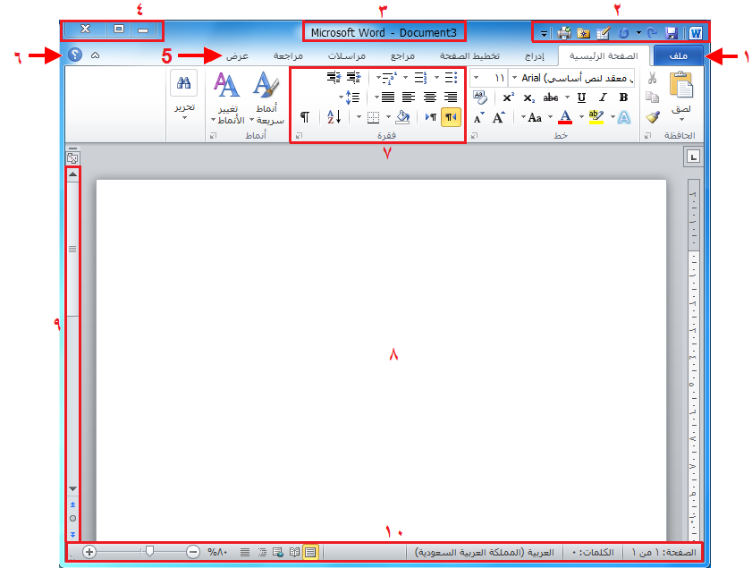
نظرة عامة على واجهة الاستخدام
لنلقي نظرة على الأجزاء المختلفة للإطار

Slide 313
التفاعل مع معالج النصوص "وورد"
الرموز
القوائم المنسدلة وصندوق التحريروالسرد
توسيع عناصر القائمة
عناصر خانة الإختيار

Slide 314
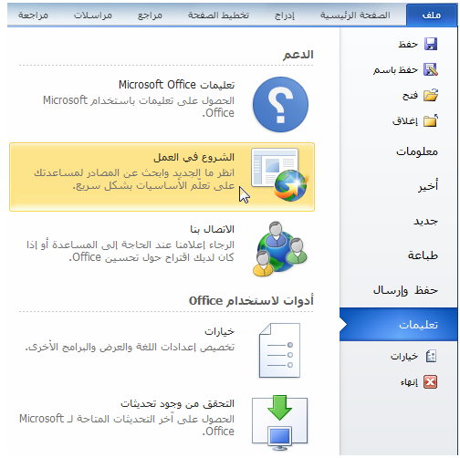
الشروع في العمل على Office.com
إذا كان لديك اتصال بالإنترنت، بإمكانك التحقق من أساسيات معالج النصوص "وورد" وتعلم المزيد عن السمات الجديدة باستخدام أمر معين في قائمة الخلفية.
اتبع الخطوات التالية، أُنقر على ملف – تعليمات - الشروع في العمل

Slide 315

إغلاق برنامج معالج النصوص "وورد"
عندما تفتح برنامج معالج النصوص "وورد"، فإن هناك عدة طرق لإغلاقه. فيمكنك النقر على إشارة X في أعلى الزاوية اليسرى من الإطار.

Slide 316
إنشاء ملف
الآن وبما أننا نعرف القليل عن استخدام معالج النصوص "وورد" في مايكروسوفت أوفيس 2010، فإننا سنبدأ بإنشاء مستند.

Slide 317
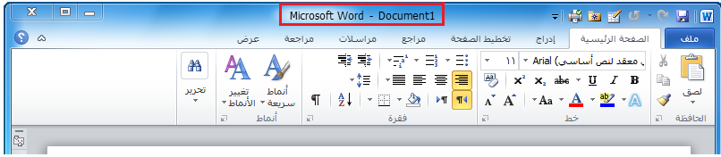
إنشاء مستند جديد
عند فتح معالج النصوص "وورد"، فإنه يقوم بإنشاء مستند جديد ويسميه باسم مستند 1 (Document 1) (يكون ظاهرا على شريط العنوان).

Slide 318
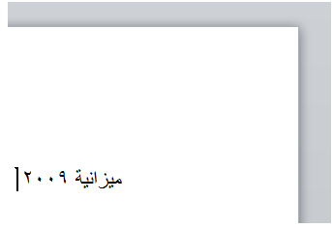
كتابة نص
لا بد من أن يحتوي المستند الفارغ خط وامض يسمى المؤشر، يمكن رؤيته في أعلى المستند الجديد. (إن كنت لا ترى المؤشر، أُنقر على منطقة العمل لتحديد مكان المؤشر) الآن قم بالكتابة
لرؤية الأحرف تظهر بجانب المؤشر الوامض:

Slide 319
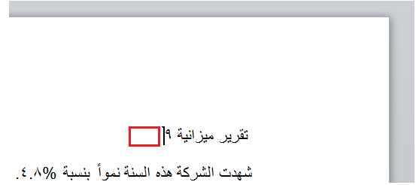
حذف النص
هناك عدد من الطرق التي يمكنك من خلالها حذف نص. أكثر هذه الطرق شيوعا هو استخدام مفتاح Backspace لإزالة العناصر على يمين المؤشر أو استخدام مفتاح Delete لإزالة العناصر على يسار المؤشر.

Slide 320
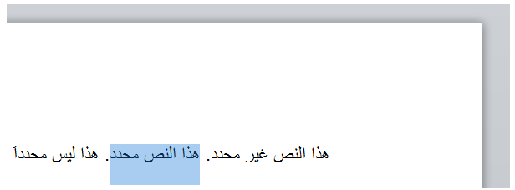
أساسيات تحديد النص
يعني تحديد النص ببساطة تظليل أو تعريف النص. ويعتبر استخدام الماوس أكثر الطرق شيوعا في تحديد النص. هي ضع الماوس على احد نهايتي الجزء المطلوب من النص الذي تريد تحديده. ثم تابع الضغط على الزر الأيسر للماوس وقم بالسحب فوق النص المطلوب تحديده.
وعند الانتهاء من هذه الخطوات، سيظهر النص مظللا بلون ازرق هكذا:

Slide 321
التنقل في المستند
تعرفنا الى كيفية إنشاء مستند، وسنتعرف الآن كيفية التنقل به باستخدام الماوس ولوحة المفاتيح، وأشرطة التمرير وحوار الانتقال إلى.

Slide 322
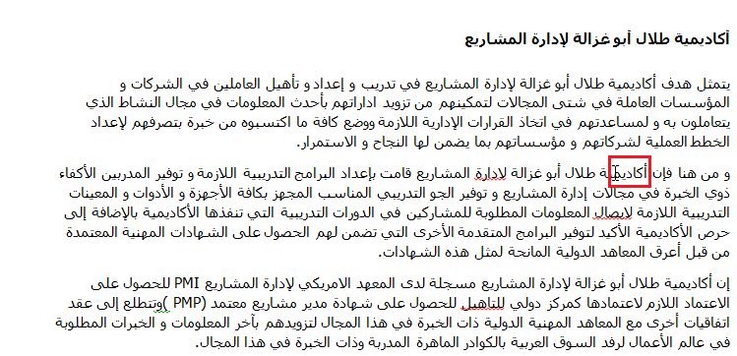
التنقل باستخدام الماوس
للتنقل باستخدام الماوس، قم ببساطة بالنقر على المكان الذي تريد التركيز عليه. على سبيل المثال: بإمكانك وضع مؤشر الماوس في وسط فقرة ما:

Slide 323
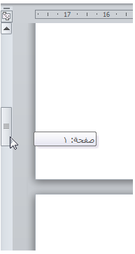
التنقل باستخدام أشرطة التمرير
يعتبر التنقل باستخدام الماوس جيدا إذا كان كامل النص موجودا على شاشة واحدة، غير انه من النادر أن تكون المستندات في صفحة واحدة. ولحسن الحظ، يمكنك أيضا التنقل باستخدام شريط التمرير على الجانب الأيسر من الشاشة. قم بوضع مؤشر الماوس على المستطيل الصغير في شريط التمرير وسيشير إلى موقعك الحالي في المستند. بعدئذ، أُنقر عليه وقم بسحبه إلى المكان الذي ترغب فيه.

Slide 324
الانتقال باستخدام لوحة المفاتيح
يمكنك أيضا استخدام اختصارات لوحة المفاتيح للانتقال. في المنطقة التي تفصل لوحة الأحرف عن اللوحة العددية في لوحة المفاتيح، سترى قسما يضم مفاتيح Insert وHome وPage Up و،Page Down Delete وEnd. ولأربعة مفاتيح منها وظائف خاصة:
Page Up
يتنقل صفحة واحدة إلى الأعلى
Page Down
يتنقل صفحة واحدة إلى الأسفل
Home
ينتقل إلى بداية السطر
End
ينتقل إلى نهاية السطر

Slide 325
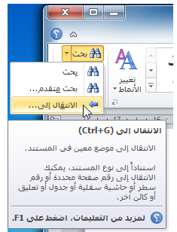
استخدام حوار الانتقال إلى
ومن الطرق الأكثر دقة في الانتقال هي استخدام حوار الانتقال إلى. وهناك ثلاثة طرق لفتح هذا الحوار.
الأولى عبر النقر على السهم بجانب زر بحث في أقصى يسار تبويبة الصفحة الرئيسية والنقر على الانتقال إلى:

Slide 326
القيام بالمزيد من الأمور في مستندك
الآن بعد الاطلاع على أساسيات إنشاء المستندات، فإننا سنتعلم بعض المهارات، بما في ذلك تطبيق التنسيق وإزالة التنسيق واستخدام التراجع والتكرار.

Slide 327
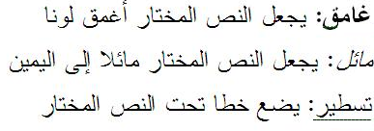
استخدام التنسيق الأساسي
سيكون الجزء التالي من العمل مع النص هو تطبيق التنسيق. والتنسيقات الأساسية هي:

Slide 328
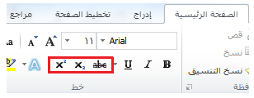
استخدام التنسيق المتقدم
سوف تجد ثلاثة تأثيرات أخرى في قسم الخط من تبويبة الصفحة الرئيسية. وهي من اليمين إلى اليسار يتوسطه خط ومنخفض ومرتفع.

Slide 329

استخدام تراجع وتكرار/الإعادة
سوف تجد أوامر التراجع والإعادة / تكرار في شريط أدوات الوصول السريع.

Slide 330
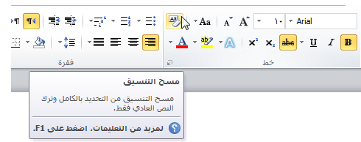
إزالة التنسيق
الطريقة هي تحديد النص ثم النقر على زر مسح التنسيق في قسم الخط في تبويبة الصفحة الرئيسية.

Slide 331
العمل على مستندك
تعلمت الآن كيفية إنشاء مستندات، ولكنك لن تكون قادرا على إنشاء المستندات من الصفر، فهذا الأمر ليس عمليا، لنلق نظرة على كيفية فتح وحفظ وإغلاق مستندات برنامج معالج النصوص "وورد" والعمل عليها.

Slide 332
حفظ الملفات
لحفظ ملف لأول مرة، يمكنك النقر على رمز حفظ في شريط أدوات الوصول السريع أو الضغط على مفاتيح Ctrl + S أو النقر على ملف - حفظ. أو النقر على ملف - "حفظ باسم" وستفتح أي من هذه الخيارات مربع حوار حفظ باسم

Slide 333

فتح الملفات
هناك بعض الطرق لفتح مستندات برنامج معالج النصوص "وورد". أولها هو إيجاد الملف والنقر المزدوج عليه.
ومن داخل برنامج معالج النصوص "وورد"، يمكنك النقر على ملف - فتح أو استخدام اختصار Ctrl + O. سيعمل هذا الأمر على تشغيل مربع حوار فتح.

Slide 334
استخدام قائمة المستندات الأخيرة
هناك طريقة أخرى لفتح الملفات عن طريق قائمة المستندات الأخيرة في قائمة ملف. إذا قمت بالنقر على ملف - أخير، فسوف ترى قائمة بالمستندات المفتوحة ومواقعها.

Slide 335
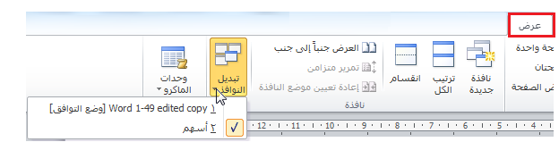
التبديل بين الملفات المفتوحة
إذا كان لديك عدة مستندات معالج نصوص "وورد" مفتوحة في آن واحد، فإن هناك العديد من الوسائل للتبديل بينها. فمن داخل المستند، يمكنك النقر على تبويبة عرض والنقر على أمر تبديل النوافذ. بعد ذلك، قم بالنقر على الملف الذي تريد العمل عليه. (الملف الذي عليه علامة هو الملف النشط حاليا).

Slide 336
التبديل بين الملفات المفتوحة
إذا كان لديك عدة مستندات معالج نصوص "وورد" مفتوحة في آن واحد، فإن هناك العديد من الوسائل للتبديل بينها. فمن داخل المستند، يمكنك النقر على تبويبة عرض والنقر على أمر تبديل النوافذ. بعد ذلك، قم بالنقر على الملف الذي تريد العمل عليه. (الملف الذي عليه علامة هو الملف النشط حاليا).

Slide 337
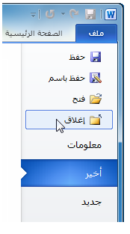
إغلاق الملفات
لإغلاق مستند دون إغلاق معالج النصوص "وورد"، قم بالنقر على ملف - إغلاق.

Slide 338
الحصول على تعليمات في برنامج معالج النصوص "وورد"
لقد لاحظت الآن أن هناك أمورا كثيرة يمكنك القيام بها في معالج النصوص "وورد" ونحن بالكاد إطلعنا على البداية.
وبغض النظر عن عدد الكتب التي تقرؤها أو الدورات التي تشترك فيها فإنه من المستحيل تذكر كل شيء. ولحسن الحظ، فإن برنامج معالج النصوص "وورد" مزود بملفات تعليمات بحيث يمكنك العثور على إجابات لأسئلتك.

Slide 339
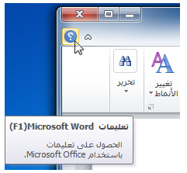
فتح التعليمات
لفتح التعليمات، أُنقر على علامة السؤال الموجودة أعلى الزاوية اليسرى من شاشة برنامج معالج النصوص "وورد" أو استخدم اختصار F1.

Slide 340
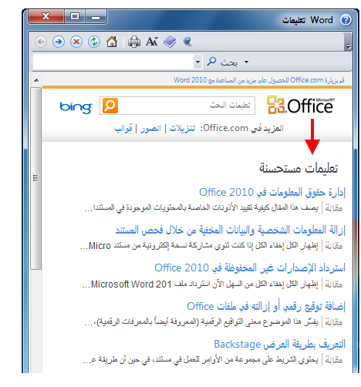
استخدام شاشة التعليمات
يفتح ملف التعليمات في إطار منفصل. وإذا كان لديك اتصال الإنترنت، فإن ملف التعليمات سيحاول تلقائيا الاتصال بموقع Office.com وهو بوابة إلكترونية متخصصة تتيح لك وسيلة وصول إلى آخر المعلومات حول معالج النصوص "وورد".

Slide 341
شريط أدوات التعليمات
يحتوي شريط أدوات التعليمات على أوامر مشابهة لتلك الموجودة في متصفح الويب. وفي الواقع، يعمل إطار التعليمات بطريقة مشابهة جدا لمتصفح الويب الذي يبحث عن فقط المعلومات المتعلقة بمعالج النصوص "وورد" 2010.
السابق
الأمام
إيقاف
تحديث
الصفحة الرئيسية
طباعة
تغيير حجم الخط
إظهار جدول المحتويات
دوما في المقدمة
شريط أدوات الخيارات

Slide 342
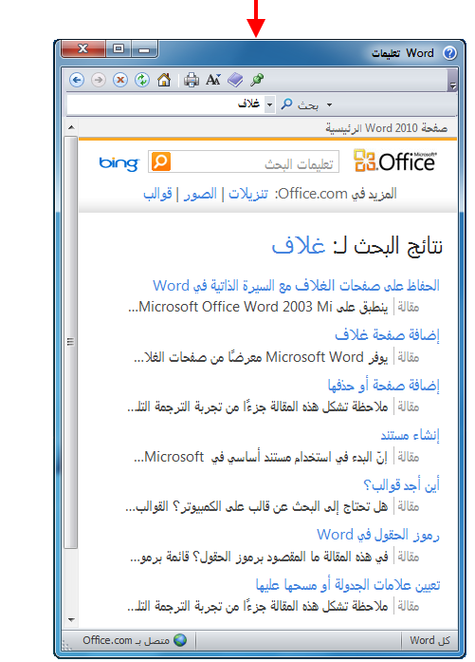
البحث عن التعليمات
يعتبر البحث عن التعليمات سهلا. قم فقط بكتابة ما تبحث عنه في شريط البحث واضغط على مفتاح التنفيذ Enter. بعد لحظات، ستظهر أية نتائج يعتبر معالج النصوص "وورد" أنها ذات علاقة داخل لائحة. أُنقر على أي من المواضيع في تلك القائمة لعرض معلومات الموضوع.
فعلى سبيل المثال، إذا كنت تبحث عن "صفحة غلاف" (أثناء إتصالك بموقع Office.com) فستحصل على النتائج التالية:

Slide 343
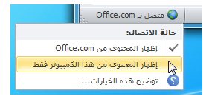
التعليمات عبر الإنترنت مقابل التعليمات دون اتصال بالإنترنت
هناك نسختان من ملف التعليمات أحدهما عبر الإنترنت والآخر دون اتصال بالإنترنت.
وتقتضي التعليمات عبر الإنترنت وجود اتصال نشط بالإنترنت. وعند توفره، يتم توجيه كافة البحوث عن التعليمات إلى موقع Office.com، وهو البوابة الإلكترونية عبر الإنترنت لكافة برامج اوفيس. وتكون مواضيع التعليمات التي تم استرجاعها عبر الإنترنت هي الاحدث، وهو أمر مهم إذا كان هناك تغيير في البرنامج بالنسبة لأي من برامج أوفيس. وتذكر ان محتوى الإنترنت يتغير دائما.
وتشير التعليمات دون اتصال بالانترنت إلى المساعدة على محتوى الكمبيوتر (ويسمى المحتوى المحلي). وقد لا يكون محدثا تماما غير انه يكون متوفرا دائما.
للتبديل بين النظامين، أُنقر على رمز الاتصال في شريط المعلومات واختر ما تريده:

Slide 344
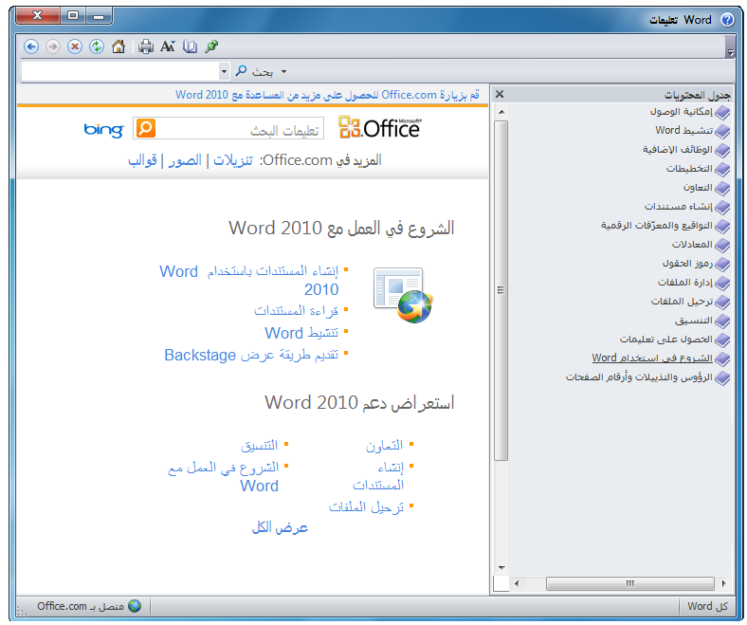
استخدام جدول المحتويات
إذا كنت ترغب بالتنقل في ملف التعليمات باستخدام طريقة تقليدية أكثر، قم بالنقر على زر جدول المحتويات في شريط أدوات التعليمات. وستبدو شاشة التعليمات لديك كما يلي:

Slide 345
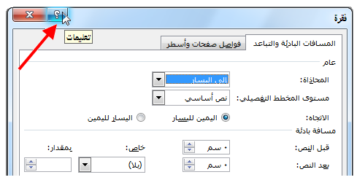
الحصول على التعليمات في مربع حوار
يمكن الوصول إلى بعض سمات معالج النصوص "وورد" في مايكروسوفت أوفيس عن طريق مربعات الحوار، والتي لم نأتي على ذكرها بعد. ولكن ينبغي أن تعرف أنك سترى في بعض مربعات الحوار رمز التعليمات في أعلى الزاوية اليسار. أُنقر على علامة السؤال لرؤية تعليمات معينة حول ذلك الموضوع.

Slide 346
واجهة استخدام معالج النصوص "وورد"

Slide 347
التعرف والإطلاع
من أجل الاستفادة من معالج النصوص "وورد" (أو أي برنامج جديد في الكمبيوتر) أكثر ما يمكن، ينبغي عليك التعرف على السمات المختلفة لواجهة الاستخدام. لقد قمنا في القسم السابق بتغطية الأساسيات لجعلك قادرا على تشغيل معالج النصوص "وورد". و ينبغي عليك الآن أن تكون قادرا على إنشاء واستخدام وحفظ المستندات البسيطة مع أساسيات التنسيق، وفي هذا الجزء سنقوم بالتركيز على سمات الواجهة بشكل كامل بدءا بالعناصر الرئيسة.

Slide 348
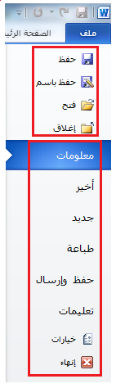
استخدام قائمة ملف Backstage
في الجزء السابق قمنا باستخدام قائمة Backstage لفتح الملفات وإغلاقها وحفظها:

Slide 349

استخدام شريط المعلومات
يوفر شريط المعلومات معلومات إرشادية سريعة عن المستند. وهو موجود في أسفل إطار معالج النصوص "وورد".

Slide 350
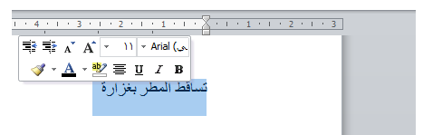
استخدام شريط الأدوات المُصغر
لقد تعلمنا في الجزء السابق كيفية كتابة وتحديد النص. ولا بد انك لاحظت شريط الأدوات المُصغر يظهر إذا قمت بتحريك الماوس بالقرب من النص المظلل:

Slide 351
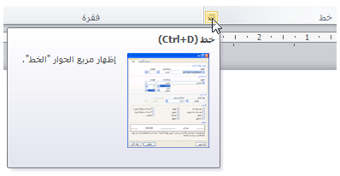
استخدام مربعات الحوار
يمكن الوصول إلى بعض سمات معالج النصوص "وورد" المتقدمة من خلال مربعات الحوار. ويمكن فتح العديد من مربعات الحوار من خلال النقر على زر في مجموعة موجودة في الشريط . لنقم بإلقاء نظرة على مربع حوار شائع الاستخدام وهو الخط.
التبويبات
قوائم الإسدال
صناديق التحقق
أزرار الخيار
صناديق النص
الأزرار
أزرار موافق وإلغاء

Slide 352
استخدام قوائم الزر الأيمن
كلما أصبحت أكثر اطلاعا على برنامج معالج النصوص "وورد"، فسوف تكتشف أن هناك العديد من الطرق لعمل الشيء ذاته.
ولقد تعلمنا أنه يمكننا تطبيق تنسيق من شريط الصفحة الرئيسية أو من شريط الأدوات المصغر.
وبإمكانك إغلاق معالج النصوص "وورد" عن طريق النقر على زر إغلاق، أو عن طريق النقر على ملف - إغلاق أو من خلال مفاتيح Alt+F4 .

Slide 353
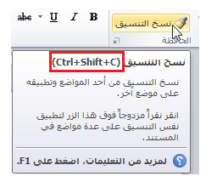
اختصارات لوحة المفاتيح
هناك طريقة أخرى لتطبيق الأوامر في برنامج معالج النصوص "وورد" وهي باستخدام مفاتيح الاختصار. ويتم عمل مفاتيح الاختصار من خلال الضغط على مفتاحين أو ثلاثة أو أربعة معاً للقيام بعمل ما بدلا من النقر على الرمز أو البحث عن الأمر الخاص به في شريط الأدوات. ويمكنك أحيانا أن ترى هذا الاختصار في تلميحات الشاشة الخاصة بالرمز.

Slide 354
شريط أدوات الوصول السريع
بالرغم من انه تم التعرف تقريبا على أشرطة الأدوات، لا يزال هناك شريط أدوات الوصول السريع. يوجد هذا الشريط في أعلى الشاشة على يمين شريط العنوان. ويعتبر شريط لتخزين الأوامر المستخدمة بشكل متكرر بدلا من البحث في التبويبات. وفي هذا الدرس سنتعرف على كل شيء بخصوص هذه السمة المتنوعة والقابلة للتخصيص بالكامل.

Slide 355

معلومات عن شريط الأدوات
بشكل افتراضي، هناك ثلاثة رموز في شريط الأدوات.
وهي من اليمين إلى اليسار:
حفظ
تراجع
تكرار
ويعتبر استخدام شريط الأدوات سهلا مثل النقر على الرمز.

Slide 356
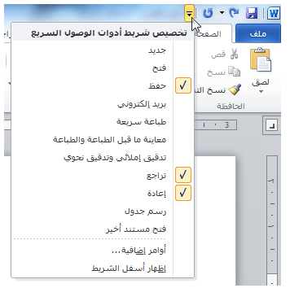
إضافة وإزالة الأزرار
وظيفة شريط الأدوات الرئيسية هي توفير الوصول إلى الأوامر الأكثر استخداما، لذلك فمن المنطقي تخصيصه حسب رغبتك. لإضافة أزرار إلى شريط أدوات الوصول السريع ٌقم بالنقر على سهم الإسدال الموجود بجانبها ومن ثم أختر من القائمة الأوامر الأكثر استخداما:

Slide 357
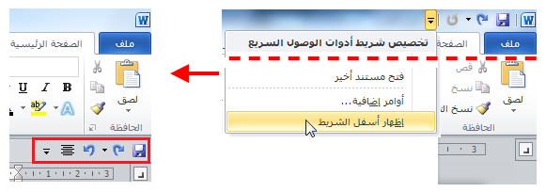
نقل شريط أدوات الوصول السريع
يمكن عرض شريط أدوات الوصول السريع في أعلى أو أسفل الشريط. لتغيير المكان قم بالنقر على سهم الإسدال الموجود في يمين إطار شريط الأدوات والنقر على خيار إظهار شريط أدوات الوصول السريع أسفل الشريط:

Slide 358
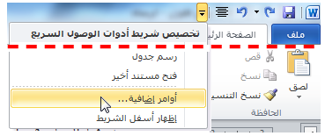
تخصيص شريط الأدوات
تعتبر قائمة الخيارات المتوفرة لإضافة الأوامر لشريط أدوات الوصول السريع باستخدام قوائم الإسدال مفيدة ولكنها محدودة. ولخيارات التخصيص المتقدمة، قم بالنقر على أوامر إضافية:

Slide 359
التبويبات والمجموعات
تشكل التبويبات والمجموعات جوهر واجهة استخدام معالج النصوص "وورد"، لذا فمن المهم فهم كيفية عملها قبل الاطلاع على التبويبات والأوامر المختلفة.

Slide 360
معلومات حول التبويبات
بشكل افتراضي يحتوي معالج النصوص مايكروسوفت أوفيس "وورد" على سبع تبويبات ( باستثناء قائمة ملف):
الصفحة الرئيسة
إدراج
تخطيط الصفحة
مراجع
مراسلات
مراجعة
عرض

Slide 361
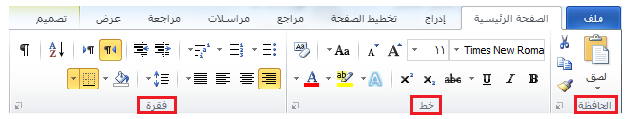

معلومات حول المجموعات
تتألف كل تبويبة من مجموعة من الأوامر. على سبيل المثال، تحتوي تبويبة الصفحة الرئيسية على الحافظة والخط والفقرة والأنماط وأوامر التحرير.

Slide 362
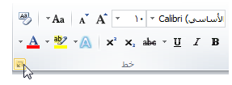
معلومات حول أزرار الخيارات
كما رأينا من قبل، تحتوي بعض المجموعات على زر صغير في الزاوية من أسفل الإطار:

Slide 363
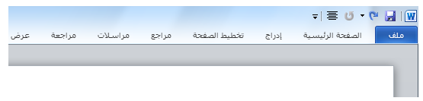
تصغير الشريط
بإمكانك إخفاء أوامر الشريط إذا كنت تفضل ذلك وترك التبويبات فحسب:

Slide 364
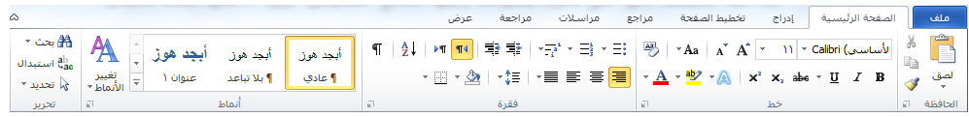
تبويبة الصفحة الرئيسية
بما أنك أصبحت الآن على معرفة بمكونات واجهة معالج النصوص "وورد"، حان الوقت للانتقال إلى تبويبة الصفحة الرئيسية. ستستخدم في اغلب الأحيان أوامر هذه التبويبة.

Slide 365

أوامر الحافظة
أول مجموعة من تبويبة الصفحة الرئيسية هي الحافظة:
وهي تقدم خيارات قص ونسخ ولصق النص بالإضافة إلى استخدام نسخ التنسيق. وتحتوي أيضا على زر خيار لفتح حافظة أوفيس.

Slide 366

أوامر الخط
المجموعة التالية هي من المجموعات التي قمنا بالفعل بالتعامل معها إلا وهي الخط:

Slide 367

أوامر الفقرة
تحتوي المجموعة الثالثة على أدوات الفقرة:

Slide 368

أوامر الأنماط
إن المجموعة الرابعة مخصصة للأنماط المتوفرة في معالج النصوص مايكروسوفت أوفيس "وورد" 2010.

Slide 369

أوامر التحرير
تركز مجموعتنا الأخيرة على التحرير:
تمكنك هذه الخيارات من العثور على كلمات أو عبارات معينة، واستبدال المصطلحات بأشياء أخرى (تعتبر مفيدة إذا كنت قد وجدت انك قمت بكتابة اسم شخص ما بشكل خاطئ) وتحديد عناصر معينة في المستند.

Slide 370

تبويبة إدراج
التبويبة التالية التي سنلقي الضوء عليها تبويبة الإدراج. في الوقت الذي تكون فيه قد أتقنت إنشاء مستندات أساسية، ستساعدك هذه التبويبة على إضافة عناصر أخرى للمستندات كالمخططات وصفحة الغلاف والرأس والتذييل.

Slide 371

أوامر الصفحات
المجموعة الأولى هي الصفحات:
وكما توقعت، تمكننا هذه المجموعة من إضافة صفحة غلاف أو إدراج صفحة فارغة أو إضافة أنماط مختلفة من فواصل الصفحات إلى المستند.

Slide 372

أوامر الجداول
الأمر التالي هو الجداول
يتوسع هذا الأمر ليتحول إلى قائمة تمكنك من رسم جدول أو جدول بيانات إكسل أو إضافة جدول معين مسبقا. يتم إضافة الجداول الأساسية عن طريق النقر على جدول ومن ثم تحريك المؤشر فوق عدد معين من المربعات لإنشاء جدول بالحجم المطلوب.

Slide 373

أوامر الرسومات التوضيحية
تعتبر المجموعة التالية أكثر المجموعات تشويقا، فهي تمكنك من إضافة رسومات توضيحية إلى المستند:

Slide 374

أوامر الارتباطات
تمكنك المجموعة الرابعة في تبويبة الإدراج من إنشاء ارتباطات مع مواقع على الإنترنت (تسمى ارتباطات تشعبية) بالإضافة إلى أماكن أخرى بالمستند مثل (الإشارات المرجعية والإسناد الترافقي).

Slide 375

أوامر الرأٍس والتذييل
إن الرأس والتذييل هما النص الموجود في أعلى أو أسفل كل صفحة على التوالي. وتتيح لك هذه المجموعة إضافة رأس أو تذييل أو أرقام صفحات بسيطة:

Slide 376

أوامر النص
تحتوي المجموعة التالية على عناصر متنوعة.
مربع النص
الأجزاء السريعة
WordArt
إسقاط الأحرف الاستهلالية
سطر التوقيع
التاريخ والوقت
الكائن

Slide 377

أوامر الرموز
يسمح لك الجزء الأخير من تبويبة الإدراج بإضافة معادلات أو رموز للمستند:
عندما تقوم بالنقر على إحداها سيعرض لك كل عنصر منهما قائمة من الخيارات، كما ترى فإن إدراج معادلات معقدة أمرٌ سهل عن طريق النقر مرتين

Slide 378

تبويبة العرض
التبويبة الأخيرة التي سنتعرف عليها في هذا الجزء هي تبويبة العرض. وكما يمكن أن تتخيل، ستسمح لك هذه التبويبة بعرض المستند بعدة طرق.

Slide 379


أوامر طرق عرض المستندات
يقدم لك هذا الجزء من التبويبة طرق مختلفة لعرض المستند.
كل ما عليك فعله هو النقر على طريقة العرض التي تريدها. وتشرح كل طريقة عرض نفسها بطريقة رائعة.
فيمكن أن ترى المستند كما سيظهر على الورقة (تخطيط الطباعة) أو القراءة في وضع ملء الشاشة أو كما ستظهر على صفحة الويب أو في صيغة المخطط التفصيلي أو في صيغة المسودة (التي ستعرض سمات اقل). وتتوفر أوامر طرق العرض أيضا في شريط المعلومات

Slide 380


أوامر الإظهار
تمكنك هذه المجموعة من إضافة أو حذف العناصر التي تريدها من شاشة معالج النصوص "وورد":
أوامر التكبير/التصغير
تمكننا مجموعتنا التالية من تكبير وتصغير الصفحة

Slide 381

أوامر النافذة
يتحكم هذا الجزء من تبويبة العرض في كيفية ترتيب الإطارات:

Slide 382

تبويبة تخطيط الصفحة
في هذا الجزء الأخير، لقد مررنا على أساسيات واجهة معالج النصوص "وورد" وناقشنا ثلاث تبويبات ستستخدمها على الأرجح في أغلب الأحيان. أما في هذا الجزء سنتعرف على التبويبات الأخرى ومعرفة ما هي الأوامر التي تقدمها بدءا بتبويبة تخطيط الصفحة.

Slide 383


أوامر النسق
لقد تم تنسيق لون الخلفيات من قبل بالإضافة إلى مخططات الخط التي يمكنك أن تطبقها على جميع أجزاء المستند. ستمكنك مجموعة تخطيط الصفحة من اختيار خلفية شاملة للمستند أو اختيار لون أو نوع خط بالإضافة إلى تأثيرات الخلفية المنفصلة:
أوامر إعداد الصفحة
ستمكنك هذه المجموعة من التحكم بالجوانب المادية للصفحة:

Slide 384

أوامر خلفية الصفحة
تتحكم هذه المجموعة بما يجري في الصفحة خلف النص.
يمكنك أن تختار علامة مائية أو لون الصفحة أو حدود الصفحة.

Slide 385

أوامر الفقرة
تشبه هذه المجموعة مجموعة الفقرة الموجودة في تبويبة الصفحة الرئيسية إلا أنها تحتوي على خيارات اقل.
تتحكم هذه الأوامر بالمسافة البادئة أو التباعد الخاص بالفقرة. ويفتح زر الخيار هذا مربع حوار الفقرة الذي يتيح تحكما أفضل بالتباعد بين الفقرات.

Slide 386

أوامر الترتيب
تسمح لنا المجموعة الأخيرة بترتيب العناصر على الصفحة.
ونعني بالعناصر الصور والقصاصات الفنية و WordArt وصناديق النص... وأي شيء تقريبا ماعدا النص الاعتيادي. ويفتح جزء التحديد جزء جديدا داخل إطار معالج النصوص "وورد" ويسمح لك بتحديد أو إظهار أو إخفاء العناصر في المستند.

Slide 387
المحاضرة ....
أخلاقيات الحاسب

Slide 388
محاور المحاضرة
حقوق الملكية الفكرية
أمن وحماية البيانات
جرائم الحاسوب والانترنت
فيروسات الحاسوب والوقاية منها
أخلاقيات الحاسوب والانترنت
قوانين حماية البيانات

Slide 389
حقوق الملكية الفكرية
حقوق الملكية الفكرية تعني حق المؤلف (المنتج أو المبدع) وحده في الترخيص أو المنع لأي استغلال لمنتجه (الكتب، برامج الحاسوب، العلامات التجارية، المقاطع الموسيقية، الصور، الأفلام وغيرها) بأي شكل من الأشكال سواء بالنسخ أو الاستخدام أو البيع أو التأجير أو الإعارة، بما في ذلك إتاحته عبر شبكات الحاسبات أو غيرها من الوسائل.

Slide 390
وقد عقدت منظمة التجارة العالمية WTO العديد من المؤتمرات والاتفاقيات لتنظيم عملية التجارة الدولية ومنها حقوق الملكية الفكرية.
تتلخص حقوق الملكية الفكرية في مجال الحاسوب بتحديد وتعريف من يحق له استخدام البرامج المنتجة وشروط سحب حقوق الملكية الفكرية.

Slide 391
حقوق الملكية الفكرية للبرمجية
قوانين حقوق ملكية البرمجيات الفكرية تمنع المشتري من:
1. نسخ البرامج أو الاقتباس منها إلا بعد الحصول على ترخيص كتابي مسبق من المؤلف أو ممثله القانوني.
2. النشر عبر شبكات الحاسوب دون إذن مسبق من المؤلف.
3. مشاركة البرامج مع الغير (تأجيرا أو أعارة)
4. القرصنة بإزالة أو تعطيل أية حماية تقنية يستخدمها المؤلف (ككسر التشفير أو إزالة كلمة السر وغيره).
5. الاعتداء على أي حق أدبي أو مالي من حقوق المؤلف.

Slide 392
أمن وحماية البيانات Data Security
يعتبر أمن وحماية البيانات من المجالات الهامة في نظم الحاسوب.
يعرف أمن البيانات Data Security بأنها الإجراءات التي تؤمن: حماية البيانات من الفقدان وسلامتها وخصوصيتها .
الخصوصية Privacy : حماية بيانات الأفراد من الإطلاع عليها، وذلك بإجراءات تؤدي لضبط الوصول إليها .

Slide 393
أمن وحماية البيانات
أ - مخاطر الوصول غير المشروع.
وتتضمن وصول أشخاص من خارج المؤسسة أو موظفين بها إلى ملفات البيانات والإطلاع عليها أو تعديلها بشكل غير قانوني.
ب - مخاطر الفقد أو التلف.
وهي المخاطر المتمثلة في تغيير محتويات الملفات أو حذفها أو إحداث خلل بها بحيث يمنع من الاطلاع عليها. وترجع هذه المخاطر إلى عدة أسباب منها الإهمال وسوء الاستخدام أو الأعطال المفاجئة في النظام أو إصابة الملفات بفيروس.
المخاطر التي تتعرض لها البيانات :

Slide 394
أمن وحماية البيانات
أنظمة أمن وحماية البيانات Data Security Systems
تضع المؤسسات نظم أمن متعددة لحماية البيانات من الضرر المتعمد وغير المتعمد أو من دخول أي شخص غير مسموح له إلى نظام الحاسب. وتتلخص طرق وضع أنظمة أمن وحماية للبيانات في الآتي:
1. إعطاء اسم تعريفي للمستخدم User ID.
2. تحديد كلمة مرور (كلمة سر)User Password

Slide 395
أمن وحماية البيانات Data Security
3. وضع أدلة تأكيدية: User Authentications يمكن أن تكون هذه الأدلة صوت أو بصمه أو رقم سري أو توقيع المستخدم أو بطاقة ذكية.
4. تحديد الصلاحيات User Authorization
5. استخدام برامج مضادة للفيروسات Anti-Virus programs والعمل على تحديث هذه البرامج.
6. الاحتفاظ بوسائط تخزين البيانات من الأقراص والشرائط والميكروفيلم وغيرها في خزائن أمنية مخصصة لهذا الغرض
7. عمل نسخ احتياطية دورية للبيانات .Backups

Slide 396
أمن وحماية البيانات
8. عدم إهمال مخرجات الحاسوب الورقية وتعريضها للاطلاع من قبل غير المسموح لهم خاصة إذا كانت تحتوي على معلومات مهمة.
9. توظيف العاملين المشهود لهم بالأمانة والاستمرارية حيث إن التلاعب بالبيانات قد يكون من صائغي البرامج أو مشغلي الحاسبات.
10. استخدام نظماً مختلفة للدخول إلى المواقع الخاصة بأنظمة المعلومات وذلك لضمان سرية العمل.

Slide 397
جرائم الحاسب والانترنت
الاستخدام المتزايد للحاسب الآلي والانترنت حقق أهدافا كثيرة لجميع المستخدمين وزاد من كفاءة الأعمال، إلا أن هناك مخاوف مستمرة من مخاطر الجرائم المختلفة المتعلقة:
بسرقة المعلومات
والاحتيال وتدمير البيانات
والإطلاع على خصوصيات الأفراد والمؤسسات والحكومات.

Slide 398
جرائم الحاسب والانترنت
إن الاستخدام المتزايد مؤخرا للحاسبات والانترنت ساهم في ظهور الجرائم الناشئة في بيئة الحاسب وبيئة الشبكات:
1. الاحتيال بالوصول إلى البيانات.
2. الاحتيال باستخدام بطاقات الائتمان.
3. نسخ البرامج.
الدوافع لارتكاب مختلف جرائم المعلوماتية فهي عديدة منها:
1. الرغبة في التفوق وتحدي التقنية المتطورة.
السعي إلى تحقيق مكاسب مالية والابتزاز.
القيام بأعمال غير مشروعة
4. الأحقاد والدوافع الثأرية والانتقام من أرباب العمل.

Slide 399
جرائم الحاسب والانترنت
الهاكر Hacker
عرفت كلمة هاكر (بارع) في البداية إلى مستخدم الحاسوب المتحمس للمعرفة، إلا إن هذا المصطلح عادة ما يصف في وقتنا الحالي شخصا يتصل بنظام الحاسوب بطريقة غير قانونية بهدف إحداث خلل في هذا النظام.

Slide 400
فيروس الحاسب Computer Virus
تعريف فيروس الـحاسب.
الفيروس هو برنامج مكتوب بإحدى لغات البرمجة بواسطة أحد الـمخربـين بهدف إحداث الضرر بنظام الـحاسب. ويمثل فيروس الحاسب نوعاً من أنواع جرائم التعدي على نظم الحاسب.
ومن خصائص الفيروس القدرة الكبيرة على اختراق الملفات والانتشار والاختفاء بينها ثم تدمير هذه الملفات وتعطيل عملها.

Slide 401
فيروسات الحاسب بشكل أدق برامج مهاجمة تصيب أنظمة الحاسب بأسلوب يشابه إلى حد كبير الفيروسات الحيوية التي تصيب الإنسان . وهي في العادة برامج صغيرة مكتوبة بلغات متدنية المستوى مثل لغة التجميع ( مما يزيد من صعوبة الكشف عنها ) ، وحين تدخل هذه البرامج إلى الكمبيوتر فإنها تبحث عن برامج غير مصابة ، حيث تقوم بإنتاج نسخ مكـــــررة من نفسها وتقحمها في البرامج السليمة مسببة إفسادها ، وتتمّ عمليات الإقحام هذه في أجزاء من الثانية ، وهو زمن قصير جداً يمكن أن يعطـــب برامج مهمة وضخمة . ويلاحظ من تعريف الفيروسات أنها برامج مخبأة يصعب الكشف عنها ، وكلما زادت فترة وجودها في الكمبيوتر زاد معدل انتشارها .

Slide 402
أعراض الإصابة بالفيروسات
من المعروف أن الحاسب مكون من عدة مكونات وقد تتعرض بعضها لخلل فني يمكن أن يسبب ذلك عطلاً للجهاز وهذا ما يعتقده الجميع ولكن في بعض الحالات تظهر أعراض غريبة تدل على وجودة فيروس ومن أعراض الإصابة بفيروس الحاسب:-
1- ظهور عبارات غريبة ليس لها معنى .
2- بطء عام في تشغيل الجهاز أو في البرامج التطبيقية .
3- عدم القدرة على تشغيل بعض البرامج نظراً لأنها مصابة .
4- نقص في ذاكرة الكمبيوتر لأن الفيروس قام بزيادة حجم الملفات .

Slide 403
الهدف من إعداد الفيروسات
تختلف دوافع إعداد الفيروسات فمنها الدوافع الحسنة ومنها الدوافع المادية ومنها الدوافع الانتقامية ، فبعض الناس يقوم بإعداد الفيروسات للتسلية أو ولإظهار القدرة على البرمجة ولكن هناك من يعدها لهدف مادي وذلك لضمان تردد المستخدم لمحلات الكمبيوتر للصيانة أو التخلص من هذا الفيروس أو السطو على حسابات البنوك أو المعلومات العامة للشركات والمؤسسات الكبرى ، ومهما كان هدف إعداد الفيروس لابد من الوقاية منه لأنه يسبب الكثير من المشاكل والخسائر لمستخدمي الحاسب الآلي.

Slide 404
فيروس الحاسب Computer Virus
تصنيف الفيروسات
يمكن تصنيف فيروسات الحاسب إلى:
1. الديدان Wormوهي عبارة عن برامج تكتب لكي تقوم بتخريب بيانات ومعلومات معينة وتوجد الكثير من برامج الديدان المنتشرة، ولكنها ليست خطرة، وذلك لأن تلك الأنواع من الديدان ليست لها القدرة على الانقسام والانتشار، ولكن للديدان وظيفة تشابه في خطرها خطر الفيروسات والتي لم تكتشف في وقت مبكر على جهاز الحاسب وهي مسح وتخريب البيانات الموجودة.
ينتقل برنامج فيروس الديدان من حاسوب إلى آخر عبر الشبكة، ويكون في صورة ملف مستقل على القرص يقوم بإعطاء أوامر خاطئة أو مضللة للحاسوب، ويحتل حيزاً كبيراً من الذاكرة.
2. أحصنة طروادة Trojan Horses
ينتقل عبر البريد الإلكتروني e-mail عادة، وهو برنامج يجذب المستخدم باسمه أو بشكله وعند تشغيله يخترق جهاز الحاسب وينطلق في تدمير البيانات والتحكم في الجهاز.

Slide 405
فيروس الحاسب Computer Virus
3. القنابل الموقوتة
يستخدم هذا الفيروس من قبل شركات البرمجيات التي توزع نسخاً مجانية من برامجها على أمل شراء النسخة الأصلية لاحقاً، فيتم إلحاق برنامج الفيروس إلى نسخة البرنامج وينشط الفيروس في وقت محدد أو بعد تنفيذ البرنامج عدة مرات.

Slide 406
فيروس الحاسوب Computer Virus
أسباب انتشار الفيروس:
1. تبادل أقراص التخزين دون معرفة مصدرها والتأكد من خلوها من الفيروسات.
2. التوسع في استخدام الانترنت والبريد الالكتروني دون التحصن الكافي ببرامج الحماية من الفيروسات.
3. انتشار ظاهرة النسخ غير المشروعه والقرصنة للبرمجيات.
4. زيادة انتشار أشكال جديدة وذكية من الفيروسات يصعب اكتشافها بسرعة.

Slide 407
5- الرغبة في التحدي وإبراز المقدرة الفكرية من بعض الأشخاص الذين يسخرون ذكاءهم وقدراتهم بشكل سيئ ، مثل فيروسات التي يتم كتبها كإثبات أن البرامج المضادة للفيروسات من نوع غير فعالة.
6- التشجيع على شراء البرامج المضادة للفيروسات إذ تقوم بعض شركات البرمجة بنشر فيروسات جديدة ثم تعلن عن منتج جديد لكشفها.

Slide 408
من علامات وجود الفيروسات
- تغير خلفية سطح المكتب
فتح وإغلاق القرص المضغوط Cd-rom
تغيير في صفحة البدء للدخول للإنترنت
- حذف بعض الملفات أو وجود بعض الملفات الغريبة .
انتهاء اشتراك الإنترنت .
عدم القدرة على الدخول للبريد الإلكتروني .
- بطئ عام في الجهاز .
- وجود برامج جديدة في الجهاز .

Slide 409
فيروس الحاسب
طرق انتشار الفيروس:
أ - انتشار الفيروس من خلال الانترنت
1. تحميل ملف مصاب بالفيروس من حاسب مصاب بالفيروس إلى الحاسب الرئيسي للإنترنت - الخادم Server أو توزيع ملف بريد إلكتروني e-Mail مصاب بالفيروس.
2. إصابة القرص الصلب للحاسب الخادم بالفيروس.
3. إصابة مستخدمي الإنترنت لهذا الحاسب بالفيروس.

Slide 410
فيروس الحاسب Computer Virus
ب - انتشار الفيروس من خلال تبادل الأقراص
استخدام قرص مصاب بالفيروس في حاسب سليم.
إصابة القرص الصلب للحاسب بالفيروس.
3. إصابة أي قرص سليم عند استخدامه في الحاسب المصاب.

Slide 411
فيروس الحاسب Computer Virus
ج - انتشار الفيروس من خلال الشبكة
1. تحميل ملف مصاب بالفيروس إلى الحاسب الرئيسي للشبكة – الخادم Server.
2. ينتقل الفيروس إلى كل نقطة Node في الشبكة.

Slide 412
فيروس الحاسب Computer Virus
اكتشاف إصابة الأقراص بالفيروس:
يمكن اكتشاف إصابة الملفات بالفيروس عن طريق الخبرة والملاحظة الشخصية كامتلاء الذاكرة أو البطيء أو زيادة حجم الملفات أو فقدانها وعدم رؤيتها على القرص أو توقف الحاسب عن العمل، كذلك يمكن اكتشاف الإصابة بصورة أدق باستخدام البرمجيات المتخصصة في البحث واكتشاف الفيروس.
1. نورتن Norton من موقع الانترنت http://www.norton.com
2. مكافي MacAffee من موقع الانترنت http://www.macaffee.com

Slide 413
فيروس الحاسوب Computer Virus
التخلص والحماية من الفيروس:
استخدم البرامج المضادة للفيروسات وقم بتحديثها بشكل دائم من خلال مواقعها على الانترنت، فعادة ما تظهر الفيروسات في صور جديدة وللشركات المتخصصة في اكتشاف الفيروسات مثل McAfee مواقع على الانترنت يمكنك تحميل برامجها على جهازك.

Slide 414
الوقاية من الإصابة بالفيروسات :
فحص جميع الأقراص الغريبة أو التي استخدمت في أجهزة أخرى قبل استعمالها .
- تهيئة جميع الأقراص اللينة المراد استخدامها على جهازك .
عدم تنفيذ أي برنامج مأخوذ من الشبكات العامة مثل إنترنت قبل فحصه .
- عدم إقلاع الحاسب من أي قرص قبل التأكد من خلوه من الفيروسات .
عدم تشغيل برامج الألعاب على الجهاز ذاته الذي يتضمن البيانات والبرامج الهامة .
- حماية الأقراص اللينة ضد الكتابة لمنع الفيروسات من الانتقال إليها .
استخدام برامج أصلية أو مرخصة .
- استخدام كلمة سر لمنع الآخرين من العبث بالكمبيوتر في غيابك .
الاحتفاظ بنسخ احتياطية متعددة من جميع ملفاتك قبل تجريب البرامج الجديدة .
- تجهيز الحاسب ببرنامج مضاد للفيروسات واستخدامه بشكل دوري .
- تحديث البرامج المضادة للفيروسات بشكل دائم لضمان كشف الفيروسات الجديدة .
الاحتفاظ بنسخة نظيفة من الفيروسات ومحمية ضد الكتابة لاستخدامها عند الإصابة.
- الانتباه للأقراص اللينة الواردة من المعاهد والكليات ( الأماكن التقليدية للفيروسات ) .

Slide 415
فيروس الحاسب xxComputer Virus
بعض أنواع الفيروسات:
1. فيروس ساسر SASR
أصاب الفيروس ساسر في مايو 2004 أجهزة الحاسب في العالم بنسبة 3.17% التي تعمل بنظام تشغيل ويندوز وذلك من خلال الانترنت ويسبب هذا الفيروس تأخيراً في تنفيذ الأوامر التي تعطى للجهاز كما يعمد إلى إغلاق الجهاز وإعادة فتحه.

Slide 416
فيروس الحاسب xxComputer Virus
2. فيروس SoBig
عبارة عن رسالة إلكترونية مجهولة المصدر تعطل أجهزة الحاسب عند فتحها وقد عطل هذا الفيروس مجلة نيوزويك حين ظهوره عام 2003.

Slide 417
فيروس الحاسب Computer Virus
3. فيروس بلاستر Blaster
يهاجم هذا الفيروس نظام تشغيل ميكروسوفت بحيث يتحكم الجهاز المهاجم بالجهاز المصاب دون معرفة مستخدم الجهاز.
4. فيروس جوبوت Gobot
نوع من الفيروسات التي تستغل الثغرات الأمنية التي توجد في نظام التشغيل ويندوز لكي ينفذ منها إلى الحاسبات التي يستهدفها، وينتشر هذا الفيروس من خلال الشبكات، ويقوم فور وصوله إلى الحاسب بإيقاف عمل برامج مقاومة الفيروسات وبرامج التأمين الأخرى مثل برامج Firewall كما يوقف عمل بعض الفيروسات الخطيرة على الحاسب مثل فيروس بلاستر Blaster، وقد يكون هذا نوعاً من التنافس بين صائغي برامج الفيروس للحصول على السيطرة الكاملة على الحاسبات.

Slide 418
فيروس الحاسب Computer Virus
5. فيروس مايدوم
نوع من الفيروس الذي يلحق برسالة البريد الإلكتروني كملف نصي ويقوم بإعادة إرسال نفسه لعناوين إلكترونية أخرى إذا ما تم الإطلاع عليه، كما ينتشر من خلال ملفات الموسيقى والأفلام والألعاب عبر الانترنت.
ويقوم الفيروس بإدخال برنامج يسمح للهاكرز المتطفلين والقراصنة بالدخول إلى جهازك وتسجيل كل ما تم طباعته ابتداء من كلمة السر إلى أرقام بطاقات الائتمان، وقد أصاب هذا الفيروس حوالي 500000 حاسب عند ظهوره عام 2004م.

Slide 419
أخلاقيات الحاسب والانترنت
هناك العديد من الأخلاقيات يجب على مستخدم الحاسب التحلي بها. وقد ذكرت إحدى جمعيات النفع العام هذه الأخلاقيات:
1. تجنب الإساءة للآخرين (التجسس، إرسال الفيروسات، توزيع الملفات غير الأخلاقية على الآخرين).
2. الإخلاص في العمل وعدم الانحياز في الأفكار.
3. احترام أملاك الآخرين وحقوق الملكية الفكرية.
4. احترام أفكار ومعتقدات الآخرين.

Slide 420
أخلاقيات الحاسب والانترنت
5. الالتزام بالسرية والتعهدات والاتفاقيات وقوانين العمل.
6. بذل الجهد لتحقيق الأفضل، والأكثر فاعلية.
7. احترام خصوصية الآخرين.
8. تقبل النقد المهني، وانقد عمل غيرك بموضوعية.
9. المساهمة بتطوير الوعي الحاسوبي العام.
10. استخدام الحاسبات ونظمها حين يكون مسموحاً بذلك.

Slide 421
قانون حماية البيانات
أصدرت العديد من دول العالم المتقدمة لوائح تشريعية لحماية خصوصية الأفراد. وتنص بنود اتفاقية 1998م لحماية البيانات الشخصية على:
معالجة البيانات والتعامل معها بنزاهة وبشكل قانوني .
أخذ البيانات والاحتفاظ بها لأغراض محددة وقانونية وعدم تجاوزها
التحفظ بأخذ البيانات كماًٌ وموضوعاً (ذات صلة مباشرة بالمعالجة).
تدقيق البيانات وتحديثها باستمرار وتمكين أصحابها من مراجعتها.
عدم الاحتفاظ بالبيانات المعالجة اكثر من اللازم.
الالتزام بحماية البيانات من الفقدان والتلف والمعالجة غير المشروعة.

Slide 422
المحاضرة ....
التعليم الافتراضي
Virtual Learning

Slide 423
محاور المحاضرة:
مقدمه - تعريف التعليم الافتراضي - مبدأ التعليم الافتراضي.
الغرض من التعليم الافتراضي - أهمية التعليم الافتراضي.
أقسام التعليم الافتراضي - متطلبات التعليم الافتراضي.
الأجهزة المستخدمة في تطبيقات الواقع الافتراضي.
دواعي التعليم الافتراضي - عوامل انتشار التعليم الافتراضي.
مميزات التعليم الافتراضي.
تطبيقات التعليم الافتراضي في التعليم.
أساليب تقديم الدروس في التعليم الافتراضي.

Slide 424
مقدمه:
كلمة "افتراضي" هي ترجمة للمصطلح الأجنبي "Virtual"، وتعني أن المؤسسة التعليمية بما فيها من محتوى وصفوف ومكتبات وأساتذة وطلاب وتجمعات...الخ جميعهم يشكلون قيمة حقيقية موجودة فعلاً لكن التواصل بينهم يكون من خلال شبكة الإنترنت

Slide 425
تعريف التعليم الافتراضي Virtual learning:
التعليم الافتراضي: هو طريقة للتواصل والحصول على المعلومات والتدريب عن طريق شبكة الإنترنت.
تزويد الفرد المستخدم لشبكة الإنترنت بما يحتاجه من معارف في مختلف المواد باستخدام الوسائط المتعددة، الكتب الإلكترونية، مجموعات الدردشة والنقاش... الخ.
طريقة تمكن الفرد من تجسيد البيانات البالغة التعقيد في بيئة الحاسب الآلي بصورة محسوسة والتعامل معها بشكل تفاعلي ليقوم الحاسب الآلي بتوليد الصور والأصوات ... التي تشكل بمجموعها عالماً افتراضياً لا وجود له على أرض الواقع.

Slide 426
مبدأ التعليم الافتراضي:
إن الانتساب إلى إحدى الجامعات الافتراضية يجعلك طالباً في صف افتراضي Virtual Class ، به مجموعة من الطلاب يدرسون نفس اختصاصك، وسيكون لديك برنامج محاضرات عليك حضورها بشكل مباشر على الانترنت Online ، وإن تخلفك عن حضور بعض الحاضرات سيؤثر على درجاتك, وستدور بينك وبين أستاذ المادة نقاشات ومحاضرات مرئية أو مسموعة أو مكتوبة، ويمكن أن تسأل أي سؤال، وسيجيبك الأستاذ أو الطلاب، وسيكون عليك إرسال واجباتك اليومية إلى الأستاذ وبمواعيد محددة.

Slide 427
الغرض من التعليم الافتراضي:
زيادة فرص التعليم للجميع والحصول على مؤهلات ودرجات علمية دون الذهاب إلى الجامعات.
أثره الإيجابي في دعم النظام التعليمي ورفع كفاءته.
تحقيق مبدأ التعليم المستمر.
الوصول إلى مصادر المعرفة بسهولة.

Slide 428
أهمية التعليم الافتراضي:
ملائمة ومرونة جدولة أوقات الدراسة.
الحصول الفوري على أحدث التعديلات المدخلة على البرنامج.
هو الحل الأمثل لتعليم الأفراد المتباعدين جغرافيا.
تحقيقه لمبدأ التعليم المستمر للأفراد.
تدني التكاليف وربح الوقت لعدم التنقل.
تميزه بغنى وتنوع المواد التعليمية.

Slide 429
أقسام التعليم الافتراضي:
أولاً: قسم التعليم:
وهو ذو صبغة أكاديمية وموجه للطلاب الذين يسعون للحصول على شهادات رسمية معترف بها ، وتتولاه الجامعات والمعاهد.
ثانياً: قسم التدريب:
وهو موجه لموظفي الشركات والمؤسسات، ويريدون الحصول على تدريب مهني يؤهلهم للعمل فيها.

Slide 430
متطلبات التعليم الافتراضي:
بنية تحتية شاملة تتمثل في وسائل اتصال سريعة وأجهزة ومعامل حديثة للحاسب الآلي.
تأهيل وتدريب المدرسين على استخدامات التقنية.
الاستثمار في بناء مناهج ومواد تعليمية إلكترونية.
بناء أنظمة وتشريعات تساهم في دعم العملية التعليمية.
بناء أنظمة معلومات قادرة على إدارة عملية التعليم بشكلها الجديد.

Slide 431
الأجهزة المستخدمة في الواقع الافتراضي:
نظام الحاسب الآلي.
الأجهزة المستخدمة على الرأس .
قفازات اللمس.
أجهزة مساعدة.

Slide 432
دواعي التعليم الافتراضي:
ارتفاع مستوى الوعي بأهمية التعليم.
الحاجة المستمرة إلى التعليم والتدريب في جميع المجالات.
ارتفاع تكلفة الإنشاءات والمباني.
عدم المقدرة على قبول كل من يرغب في الدراسة.
ازدحام الفصول الدراسية.
النقص النسبي في عدد المعلمين.

Slide 433
عوامل انتشار التعليم الافتراضي:
الجدوى الاقتصادية من استخدام تقنية التعليم الافتراضي التي تساهم في تخفيض تكاليف التعليم والتدريب.
الخفض الشديد في جميع النفقات الأخرى غير المباشرة مثل طباعة الكتب وتكاليف السفر.
القدرة على إتاحة التعليم لأكبر عدد ممكن من راغبي التعليم في أي مجال وفي أي بلد.
انخفاض تكلفة التعليم يساهم في توفير التعليم بأسعار مناسبة للمستفيدين.

Slide 434
عوامل انتشار التعليم الافتراضي:
الحد من تأثيرات العوامل السكانية والتوسعات العمرانية.
التخلص من الكثير من المشاكل الاجتماعية التي تنجم عن التعليم التقليدي (المظهر والملابس واقتناء السيارات).
الحد من الآثار الناجمة عن الازدحام المروري صباح كل يوم مثل الحوادث القاتلة.
التخلص من عقبة الزمان وتحرير المستفيدين من الاختيار بين الدراسة والعمل، وتمكين المعلمين من ممارسة أعمال أخرى.

Slide 435
مميزات التعليم الافتراضي:
إمكانية الدراسة في أي مكان من العالم.
لا يتطلب التعليم الافتراضي وجود قاعات دراسية تقليدية.
الاستفادة من جهود الأساتذة المختصين في شتى حقول المعرفة بمن فيهم من العقول المهاجرة.
لا يتطلب وجود مكتبات كبيرة وموظفين وعمال وهيئات إدارية وما شابه ذلك.
تعتمد هذه التقنية على المناهج المعدة إلكترونياً.
تقليل هجرة العقول الشابة من بلدانها بحثاً عن العلم والمعرفة.

Slide 436
مميزات التعليم الافتراضي:
ربط هذه التقنية بعدة جامعات.
تقديم خدمات عالية الجودة للعاملين في مواقع عملهم.
خلق فرص أكبر للعمل من خلال توفير برامج للتدريب في المؤسسات التي تعلن عن حاجتها إلى تخصصات محددة.
المعلم يصبح مديرا للعملية التعليمية بدلاً من كونه ملقنا للمادة التعليمية.
يمنح الدارس الفرصة في اختيار ما يريد أن يدرسه في الوقت الذي يريده.

Slide 437
مميزات التعليم الافتراضي:
إتاحة الفرصة لتدريس أكبر عدد ممكن من الدارسين بواسطة عدد قليل من المعلمين المتميزين.
تقوية الاعتماد على النفس والتقويم الذاتي ومراقبة الذات.
اعتماد الإنترنت كمصدر أساسي وهائل لاستقاء المعلومات.
طبيعة الدراسة الافتراضية التي تعتمد بشكل أساسي على النقاش والحوار المتبادل التفاعلي بين الطلاب والمدرسين, تجعل من الطالب مشاركاً رئيسياً في صنع العملية التعليمية.
يتمكن الطالب من دراسة الاختصاصات غير المتوفرة في جامعات بلده, ودراسة الاختصاصات النادرة.

Slide 438
تطبيقات التعليم الافتراضي في التعليم:
تصميم وتمثيل معلومات ثلاثية الأبعاد في بيئة افتراضية مما يساعد على بناء خبرات تعليمية فعالة.
تنفيذ تجارب ومشاريع تعليمية متنوعة في التعليم الافتراضي.
تحقيق الخيال التعليمي للطلاب حيث يرى المعلومات تتحرك أمامه ويعيش بداخلها كأن يطير داخل المجرة الفضائية.
ظهور الأشياء ثلاثية الأبعاد بداية من صفحات الكتاب والخرائط التي تحتويها حتى الحبر الذي يكتب به الطالب.
حل مشاكل التعليم الحقيقية حيث يساعدهم في تخيل المشكلات وطرح حلولها وفهمها واستخدامها.

Slide 439
أساليب تقديم الدروس في التعليم الافتراضي:
يرتكز التعليم الافتراضي على أسلوبين في تقديم الدروس:
أسلوب الفصل الافتراضي.
أسلوب التعليم الذاتي.

Slide 440
أولاً: الفصل الافتراضي Virtual Class:
إن المحاضر يلقي محاضرته مستخدما اللوح الأبيض الإلكتروني بدلا من اللوح العادي خلف الكاميرا التي تنقل ما يدور في الفصل الإفتراضي إلى الطرف الثاني، وإذا كان الطرف الثاني مزودا أيضا بكاميرا فإنه يمكن للمحاضر أن يشاهده ويرد على تساؤلاته لحظيا، ويمكن أن يدور النقاش بين المحاضر وطالب معين دون تدخل طالب آخر حيث ينتقي المحاضر المتدخلين، وله حق مشاركة الطالب في تطبيق معين، كما له حق مراقبة حاسب الطالب عن بعد.

Slide 441


Slide 442
ثانياً: التعليم الذاتي:
يعتمد التعليم الذاتى على إستجلاب الدروس من مواقع المؤسسات التعليمية من طرف المتعلم مع مشاركته في المنتديات والمناقشات عن طريق البريد الإلكتروني في الوقت الذي يريد ومن أي مكان يتواجد به.

